Slide 1

Szakmai látogatás az isztambuli
Mevlana Általános Iskolában - 2023
Vendéglátó: Alisan Mudara
T.C. Millî Eğitim Bakanliği İstanbul / Bahçelievler - Mevlana İlkokulu
(Törökország, Isztambul)
Látogató: Zubora Márta
Kodály Zoltán Ének-zenei Általános Iskola, Gimnázium és Zenei Alapfokú Művészeti Iskola
(Magyarország, Budapest)

Slide 2
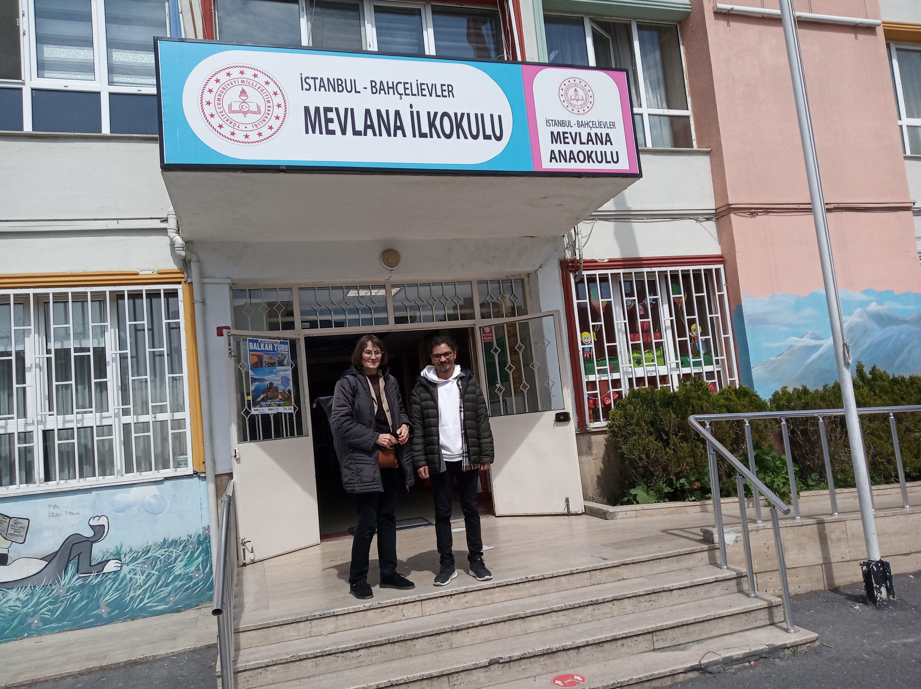

Slide 3
Tanulási céljaim
A török és a magyar oktatási rendszer összehasonlítása
Egy konkrét iskola megismerése
Adatok, hagyományok, szokások, éves és heti rend
Tanórai és egyéb foglalkozások
Tapasztalatok gyűjtése (beszélgetések, foglalkozások, tanórák során)
A használt módszerek az idegen nyelv tanításában, eszközök
IKT használata
Kompetenciáim fejlesztése
Ismereteim bővítése
Isztambul és a török kultúra megismerése
Látnivalók, múzeumok, mindennapok

Slide 4
A török oktatási rendszer
Óvoda: 3-6 éves korig
Általános iskola: (1-8. osztály) kötelező 6/7 éves kortól 14/15 éves korig
Idegen nyelv oktatása 4. osztálytól
Középiskola: (9-12. osztály) vizsgával zárul
Lehet: általános, szakmára felkészítő és technikum.
Állami vagy magániskola.
Néhány helyen nyelvi előkészítő osztállyal.
Angol, francia és német nyelvű magániskolák.
Felsőoktatás: felvételivel lehet bekerülni

Slide 5
A tanév
A tanév 180 tanítási napból áll.
Szeptember második hetében kezdődik a tanítás, az első félév, amely január harmadik hetéig tart.
Február második hetében mennek vissza a téli szünet után a tanulók a második félévre, amely június 2-3. hetéig tart. Ekkor a tanulók megkezdik a nyári szünetet.
További szünetek a tanításban: egy-egy hét áprilisban és októberben.
A tanárok szeptember első hetétől járnak be az iskolába, illetve nyári szabadságra július 1-től mehetnek. A tanítás nélküli hetekben adminisztrációval foglalkoznak és továbbképzésekre járnak.

Slide 6
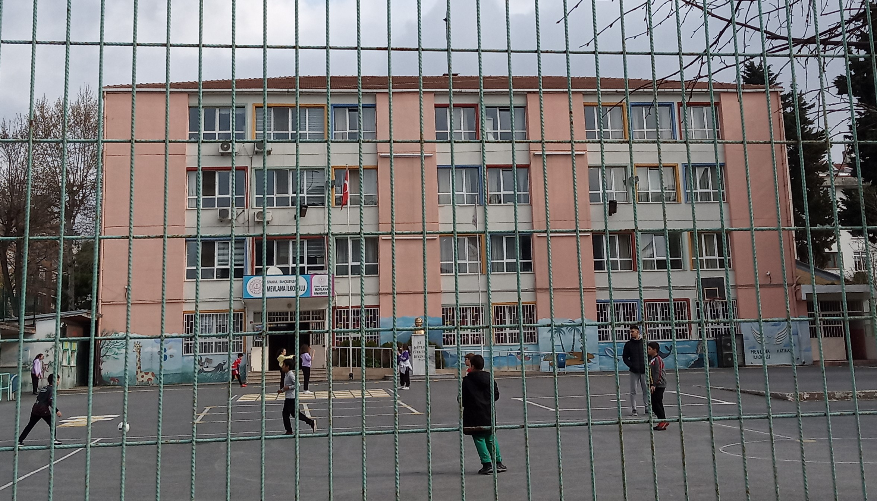
Mevlana Általános Iskola
Tanárok: 32 fő (9 féri és 23 nő)
Tanítók, fejlesztők, pszichológusok
Vezetőség: igazgató és a helyettese
Konyhai és takarító személyzet
Tanulók: 712 gyermek (5-10 éves)
Óvoda: 4 csoport (5-6 éves korig)
Iskola: 20 osztály (1-4. osztály)

Slide 7
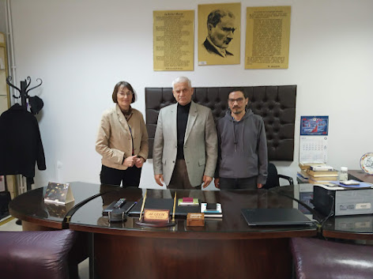
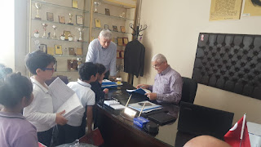
Az igazgatói iroda
Fotó: Twitter

Slide 8
Az iskolaigazgatói poszt
Az igazgató kinevezése minden török iskolában csak maximum 2x4 évre szólhat, nehogy túlságos összefonódás legyen az igazgató és a szülők között.
A maximum nyolc év lejárta után az igazgató átkerülhet másik iskolába igazgatónak, vagy ha nincs üres poszt, akkor újra tanítani fog, vagy az oktatásirányításban dolgozik.
A Mevlana Iskola igazgatója idén nyugdíjba megy. Az új igazgatót a kormány fogja az iskola élére állítani.

Slide 9
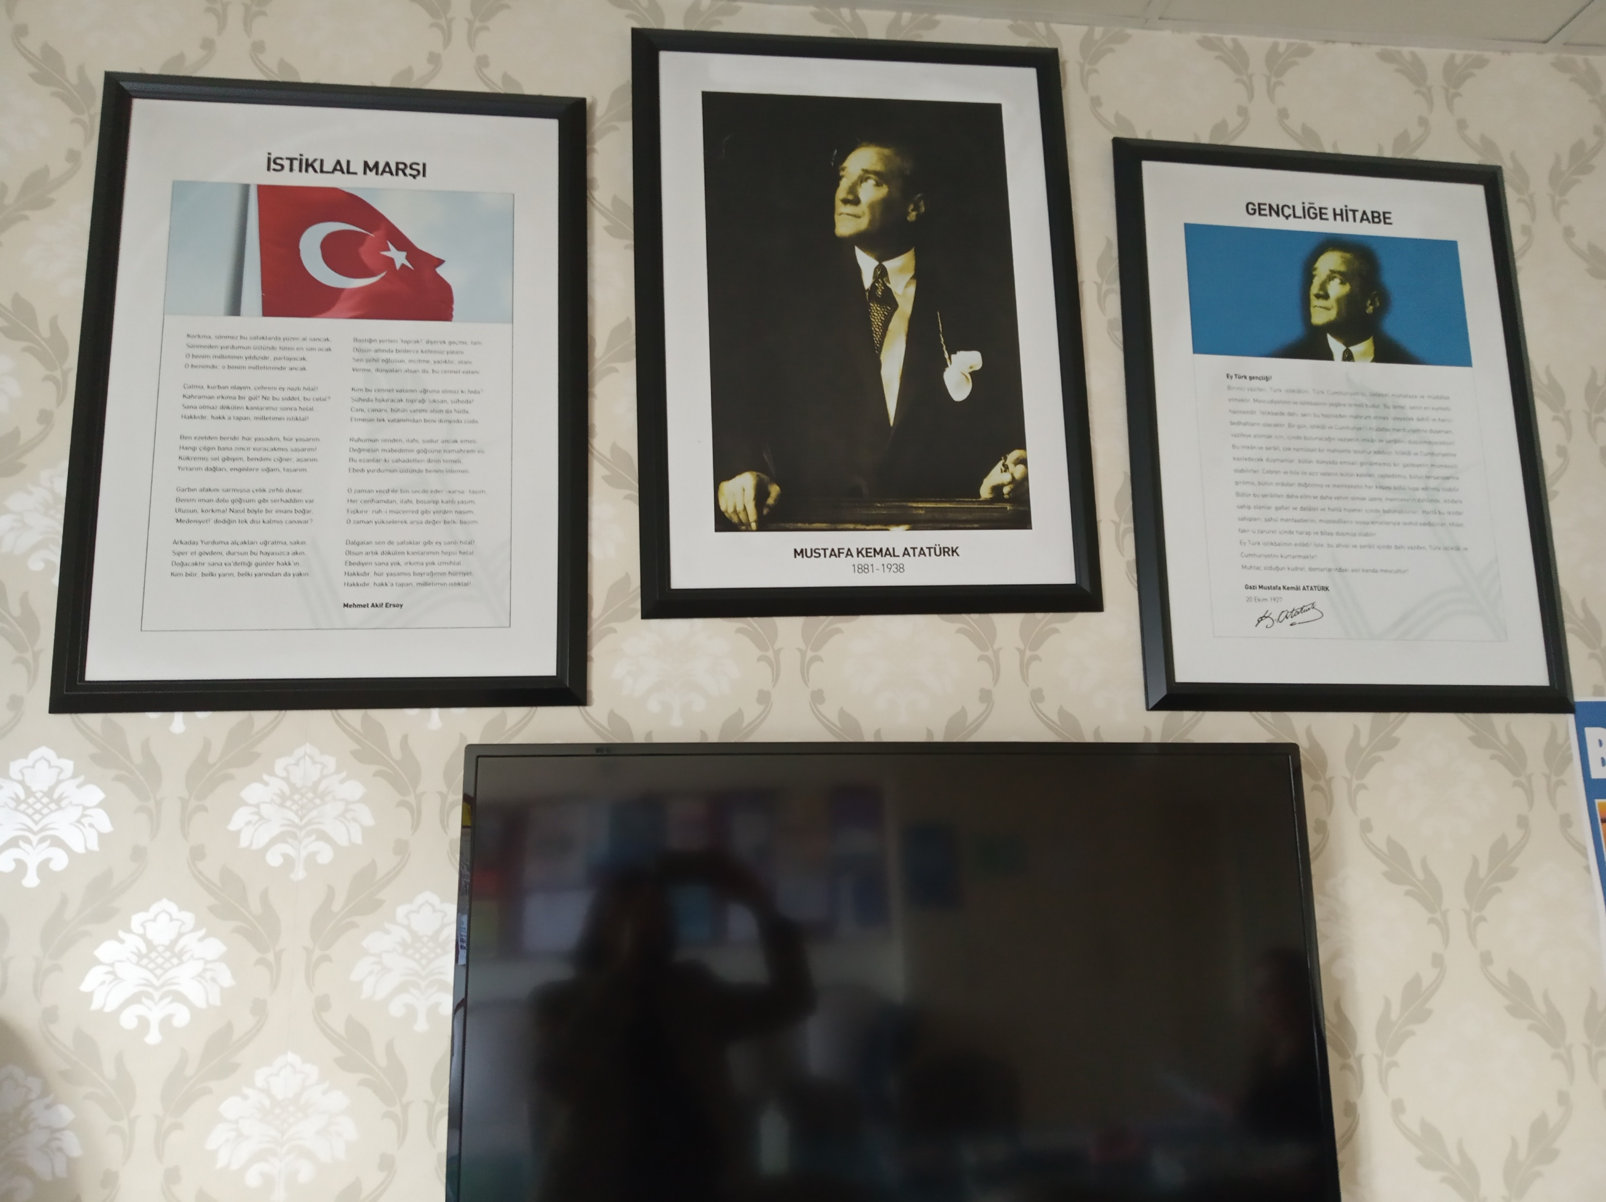
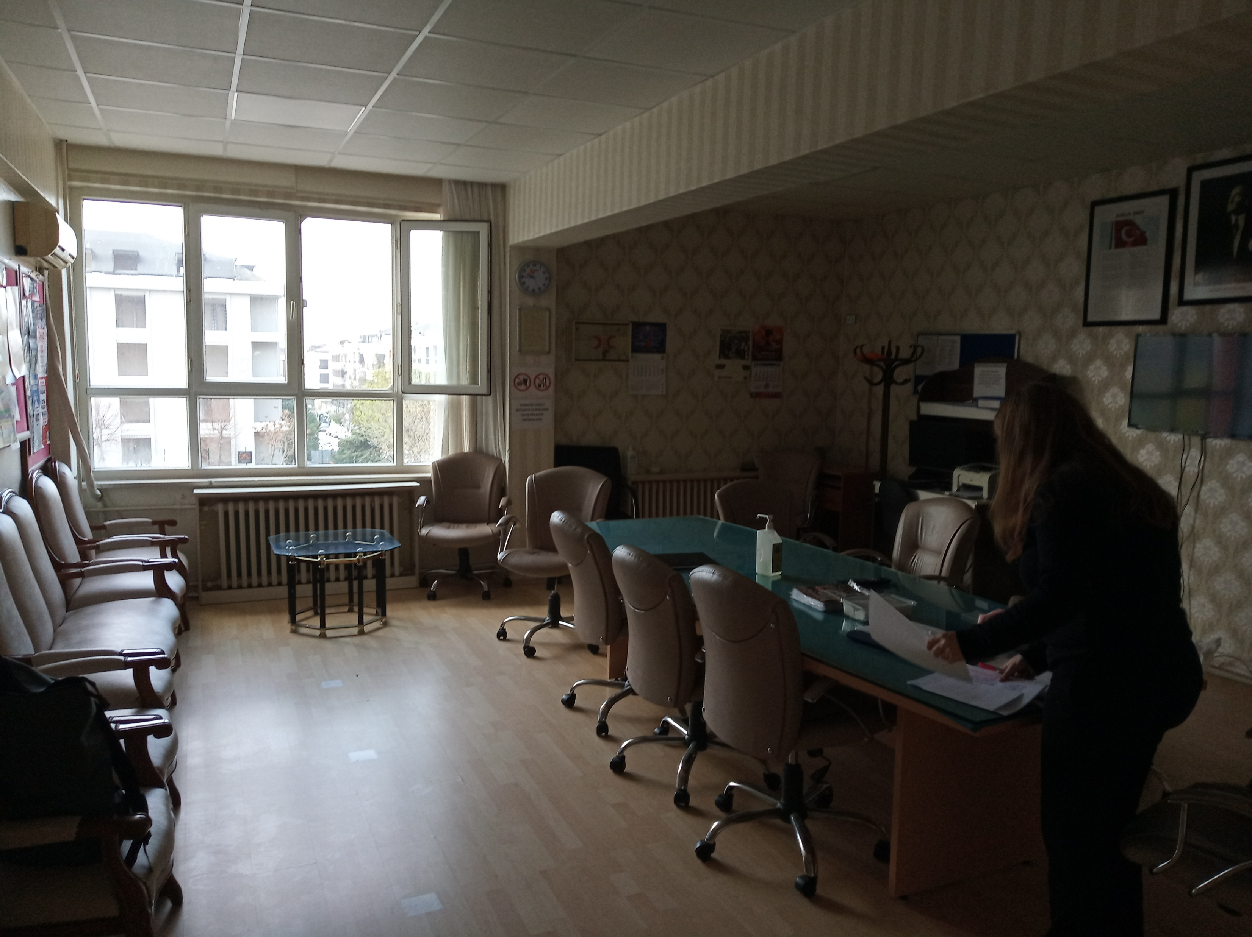
A tanári szoba

Slide 10
Értekezletek, szülői értekezletek
Az értekezleteket nem a tanári szobában tartják, hanem a földszinti színházteremben.
Évente három értekezlet van: szeptemberben az első félév elején, februárban a második félév elején és júniusban évzáráskor.
Az osztályfőnökök két szülői értekezletet tartanak: egyet szeptemberben, egyet pedig februárban.

Slide 11
Fogadó órák
A tanároknak nincs fix fogadóórájuk, hanem a szülők telefonálnak, vagy Whatsapp-on írnak, hogy beszélni szeretnének a tanárral.
Néha beállítanak bejelentés nélkül az iskolába, pl. ebédszünetben, de akkor a tanárok elküldik őket, hogy jöjjenek vissza tanítás után.
A szülők bejárhatnak az épületbe, ami veszélyes is lehet. Előfordult már, hogy az elvált szülők egyike elvitte a gyermeket, a másik pedig kereste, majd hívta a rendőrséget.

Slide 12
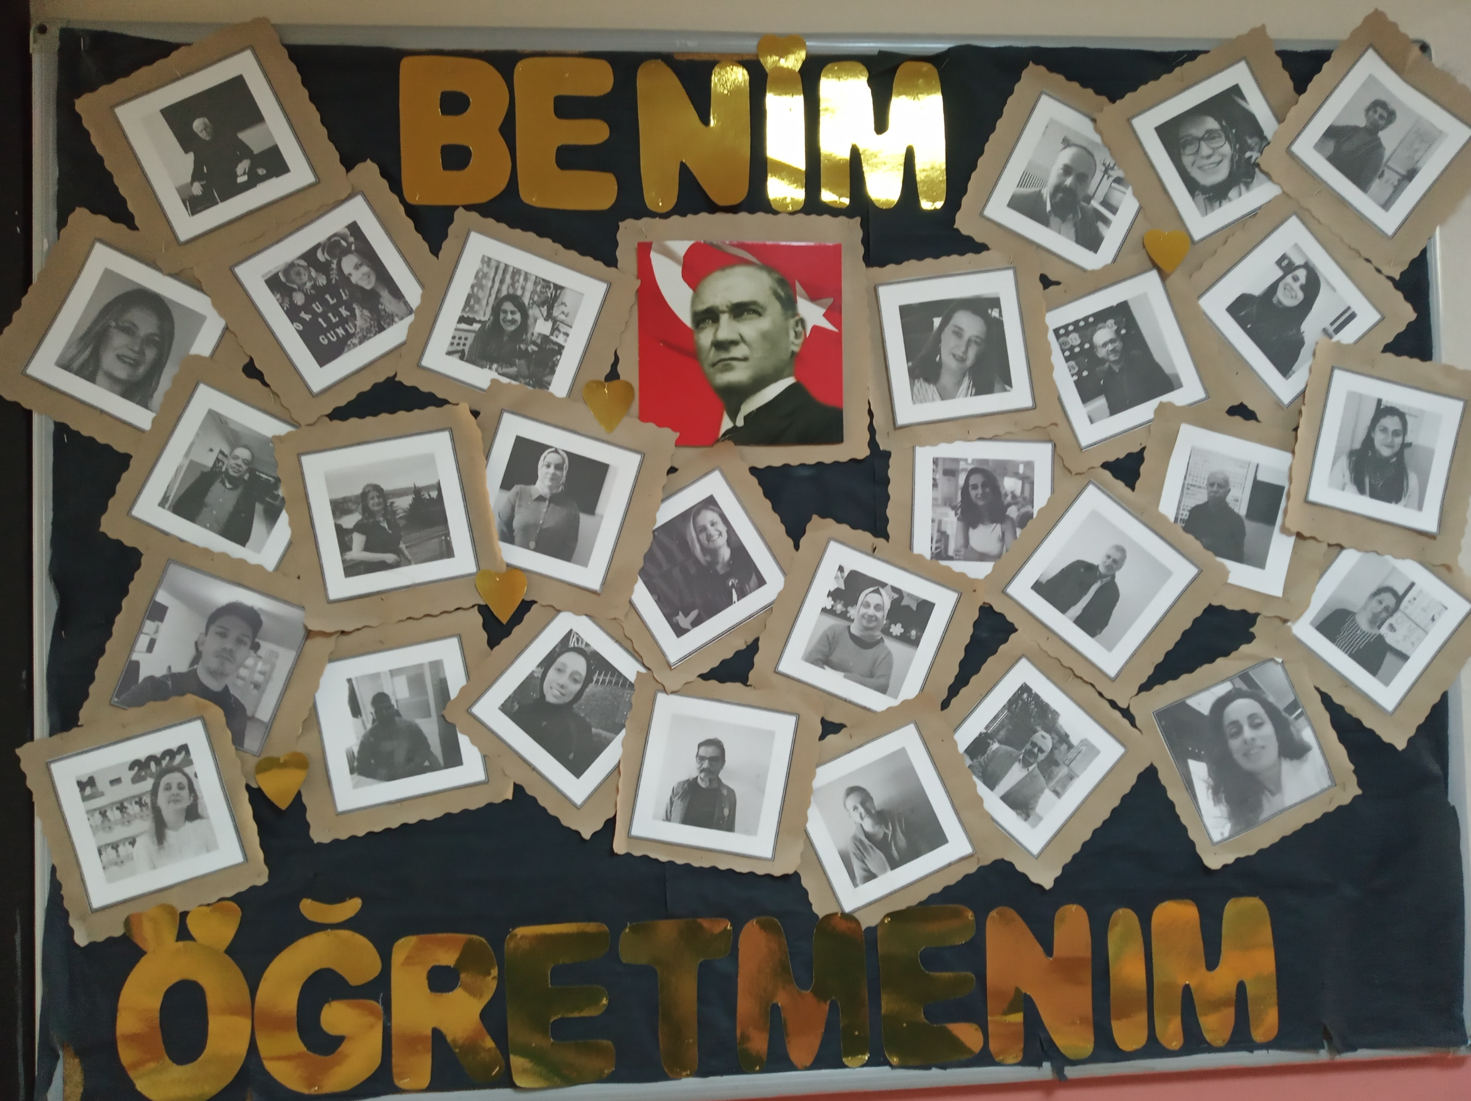

Slide 13
A tanítók óraszáma
Az osztálytanítók, akik az összes tárgyat tanítják, 26 órát tanítanak.
Az angoltanár tanított óráinak száma: 30. Az 1. és a 2. évfolyamon heti 1-1, a többi évfolyamon heti 2-2 óra, amelyhez még hozzá jönnek a délutáni foglalkozások úgy mint sakk szakkör, kézműves szakkör és angol nyelv az óvodásoknak.
A délutáni órákat az állam a tanároknak kifizeti. A nyári szabadságuk idejére azonban csak a 30 tanóra utáni alapbért kapják a tanárok.

Slide 14
A tanítók jövedelme
Havi jövedelmük nettó 800-1000 eurónyi összeg.
Alisan angoltanár és 22 éve tanít, 12 éve ebben az iskolában. Az ő jövedelme nettó 1000. Ebből nem lehet megélni Törökországban, ezért a tanárok többsége különórákat vállal.
Év végi bónusz lehetséges kb. 300 eurónyi összegben, de ezt nem mindenki kapja. Az igazgató dönti el.

Slide 15
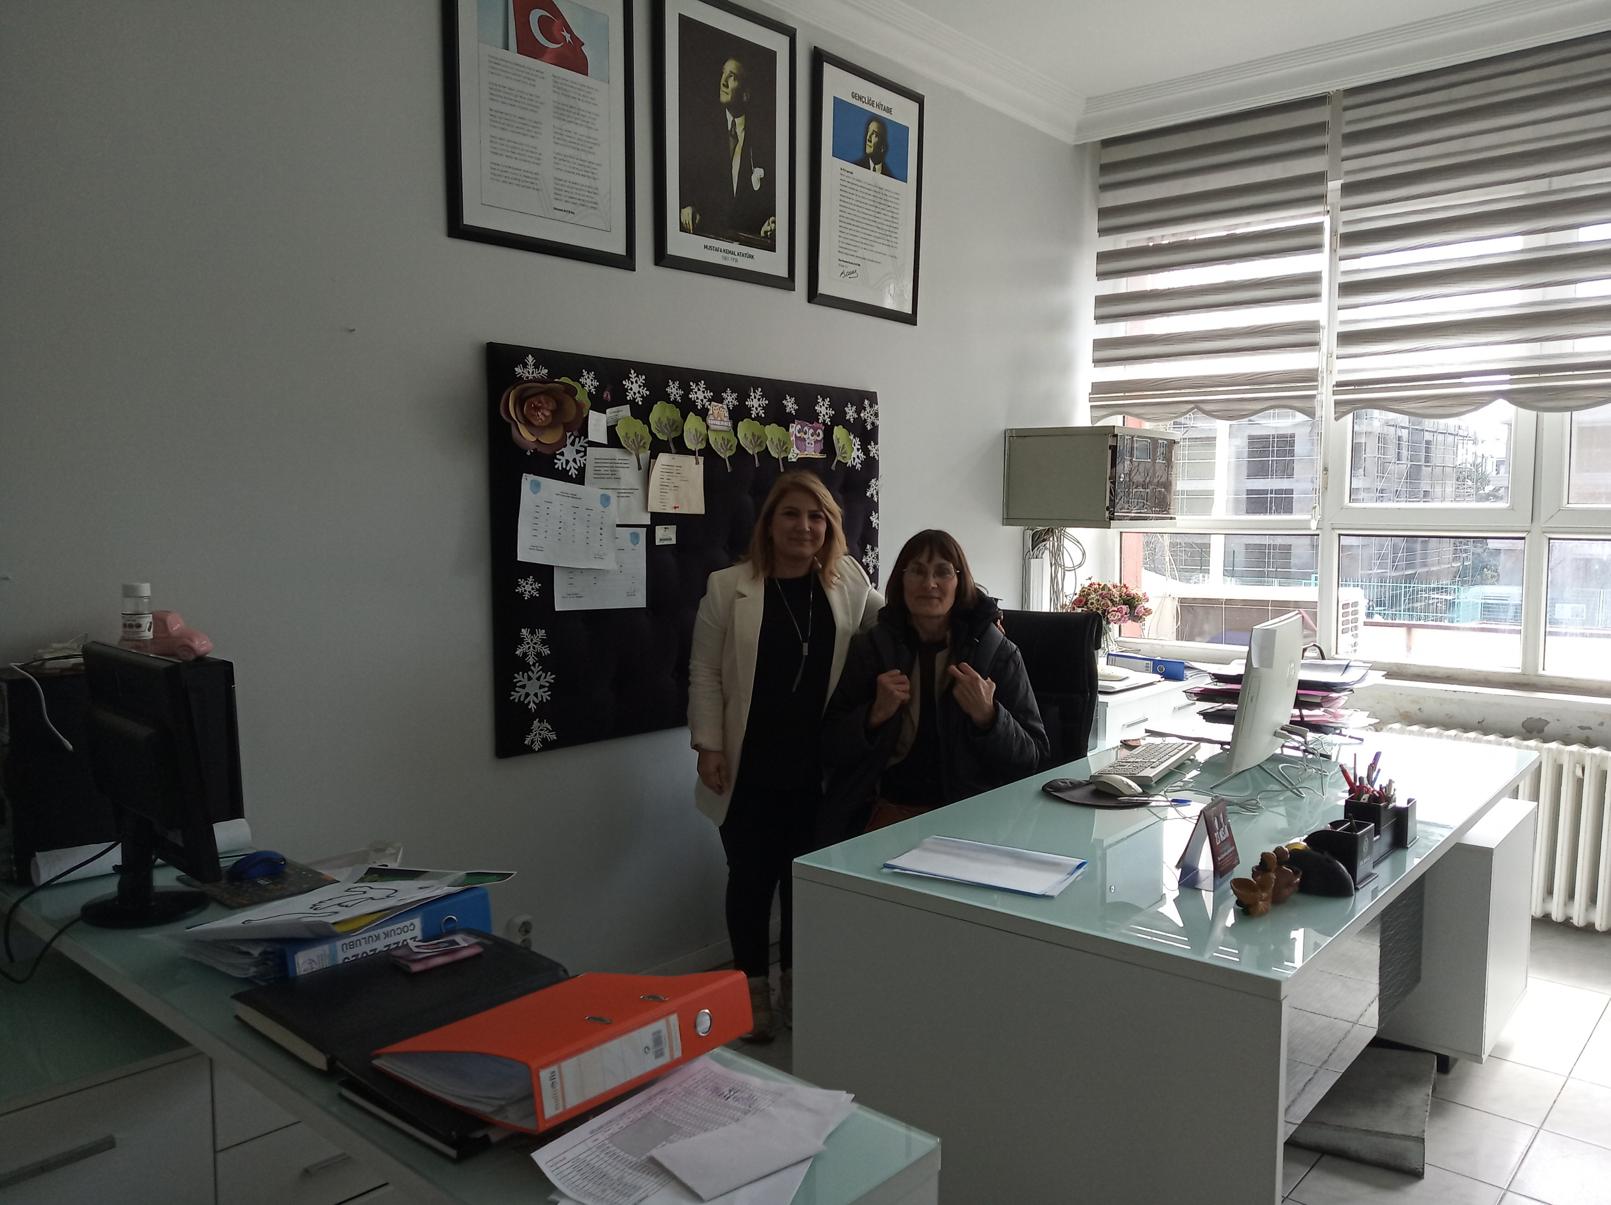
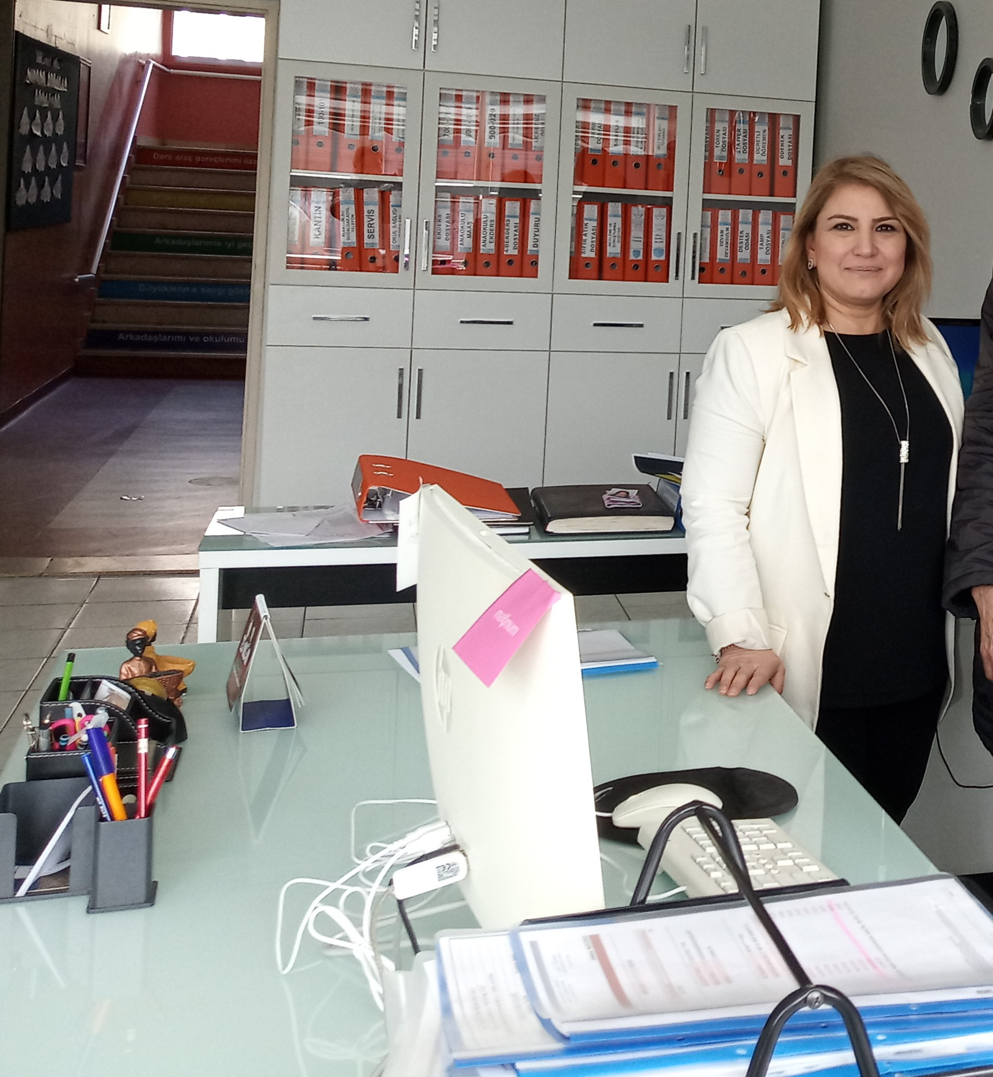
A titkárság

Slide 16
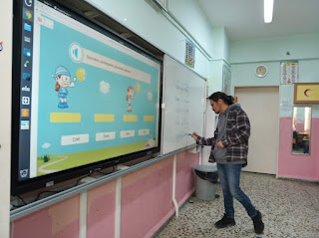
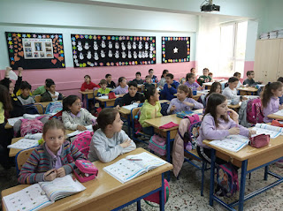
Tantermek 1.

Slide 17
Óraszámok
Az első négy évfolyamon a tanulók heti óraszáma heti 30 óra.
A tanítás 9-kor kezdődik és 15 óráig tart egy egyórás ebédszünettel.
A tanórák az általános iskolában, azaz az 1-4. évfolyamon 40 percesek.
A felsőbb osztályoknak 45 percesek a tanórák, és a tanítás 8-kor kezdődik.

Slide 18
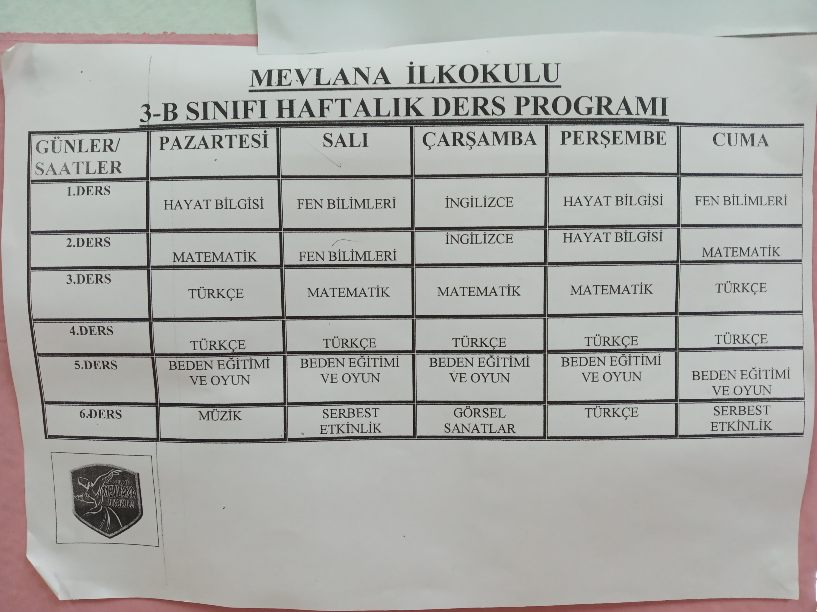
Notes:
Hayat bilgisi: élettudomány, Fen bilimleri: tudomány, Serebest etkinlik: ingyenes rendezvény (rajz, olvasás, írás, sakk – a tanító választ témát és tevékenységet az egész hétre), Görsel sanatlar: vizuális művészetek, Beden egitimi ve oyun: testnevelés és játék

Slide 19
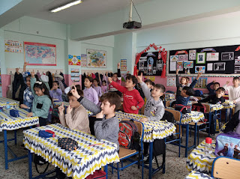
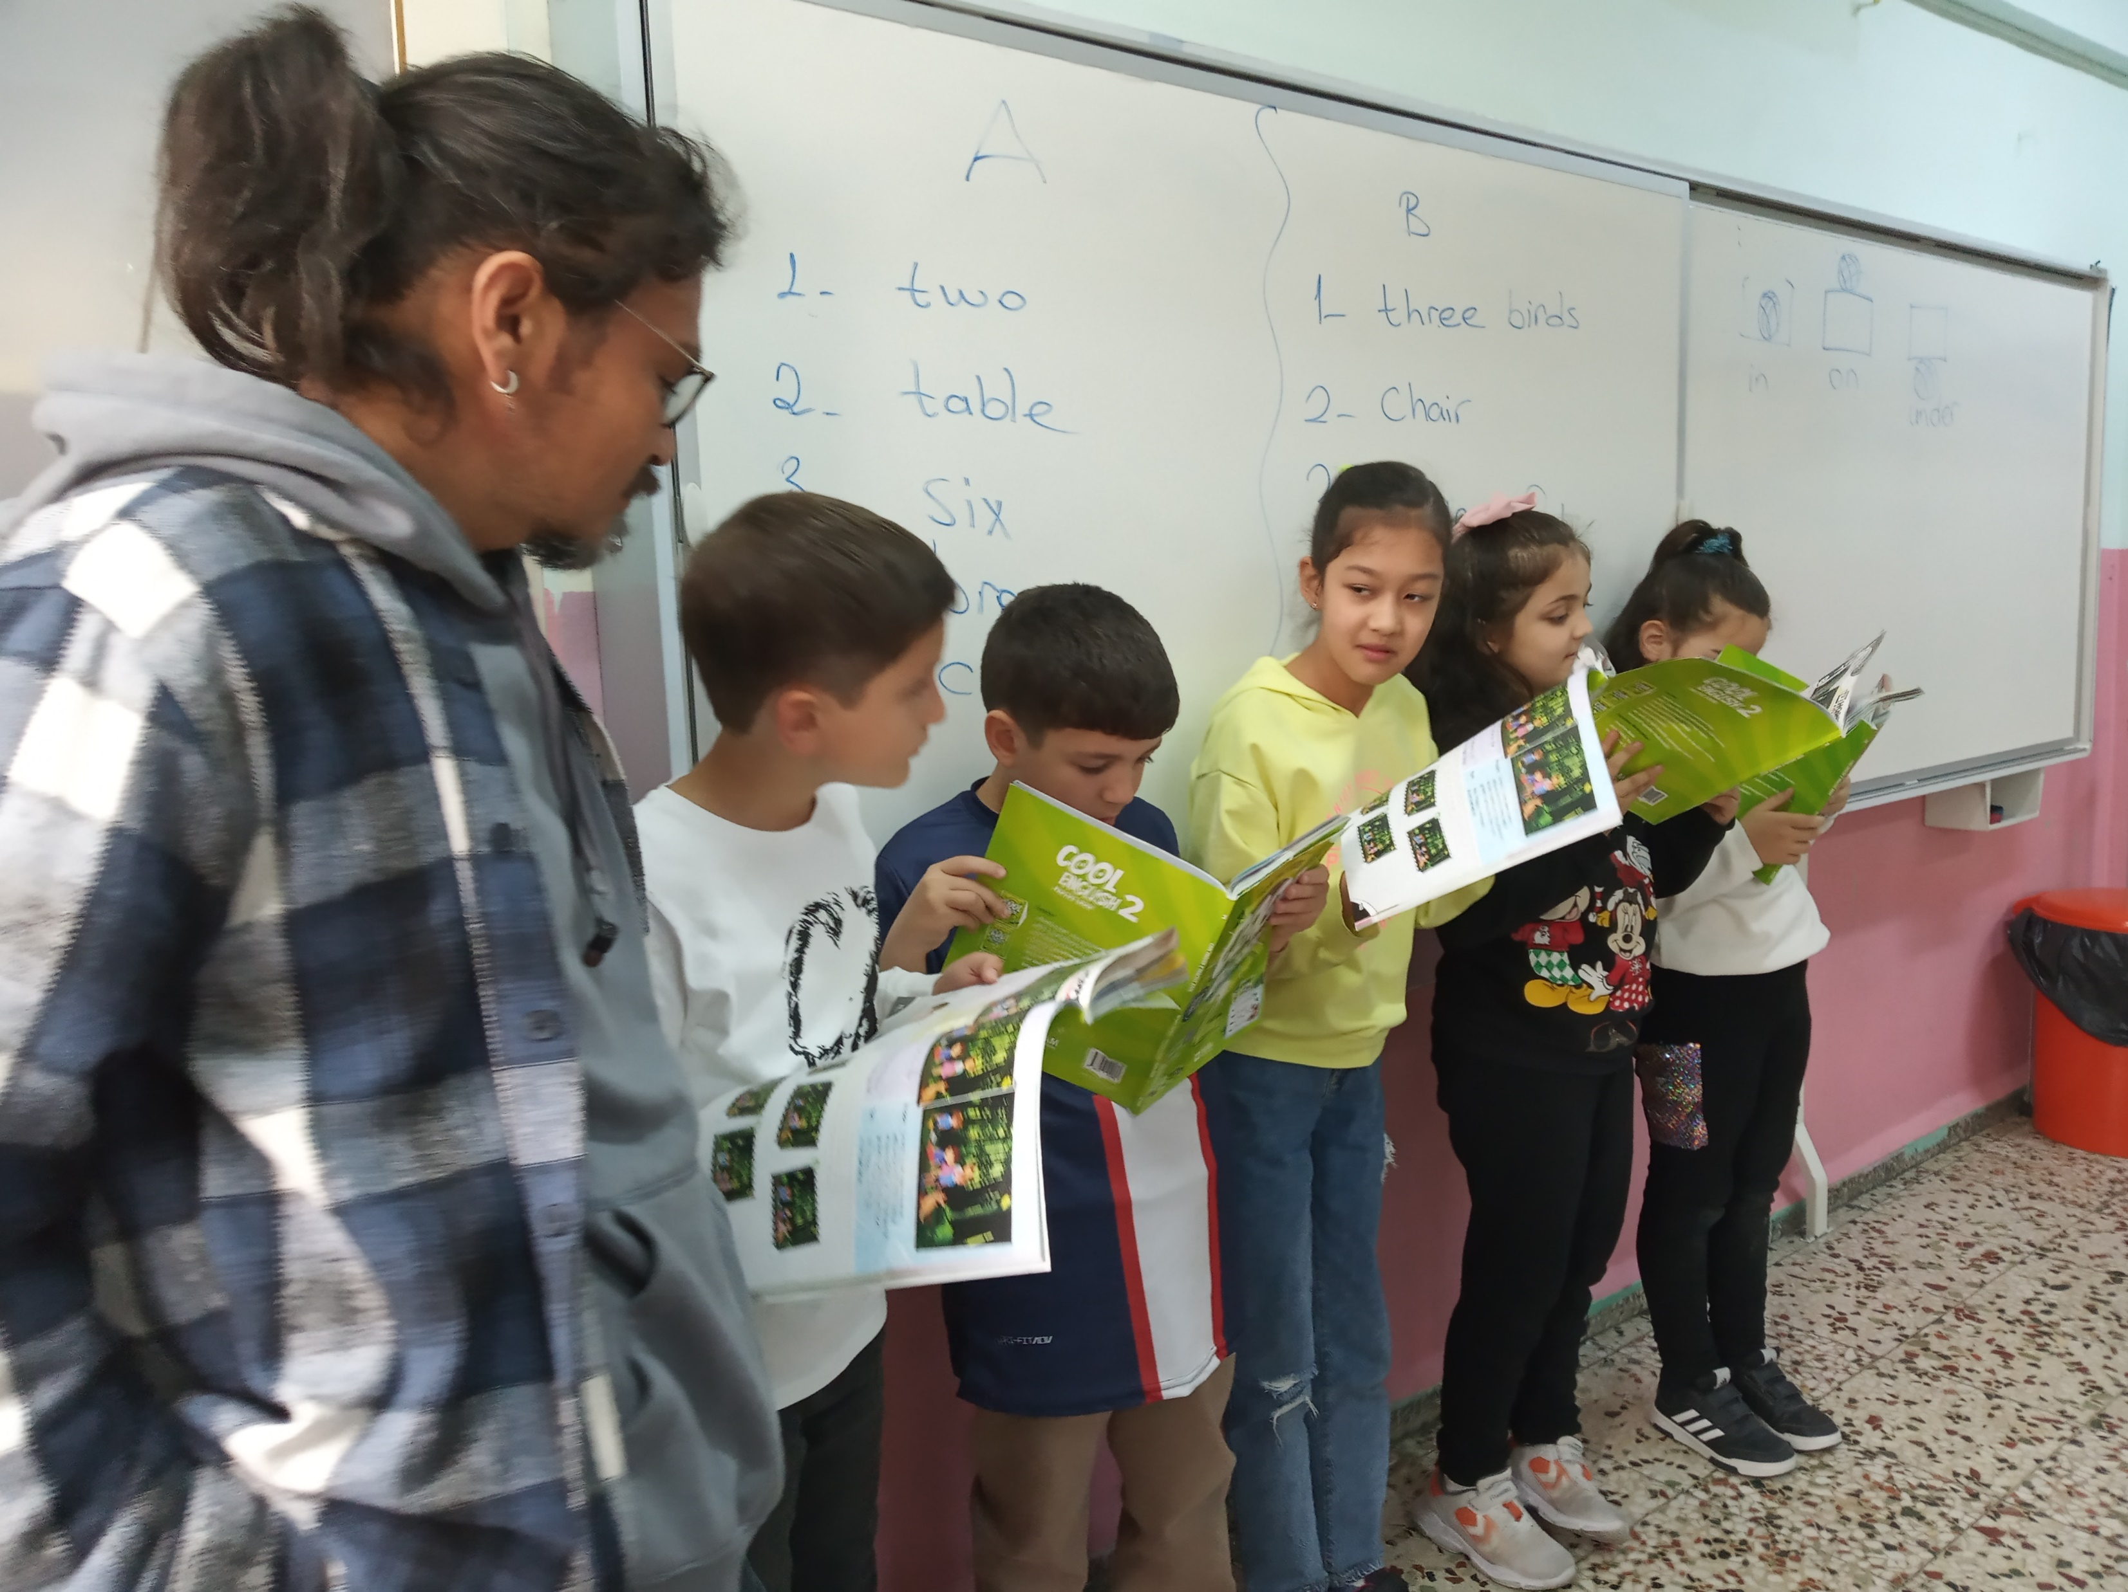
Tantermek 2.

Slide 20
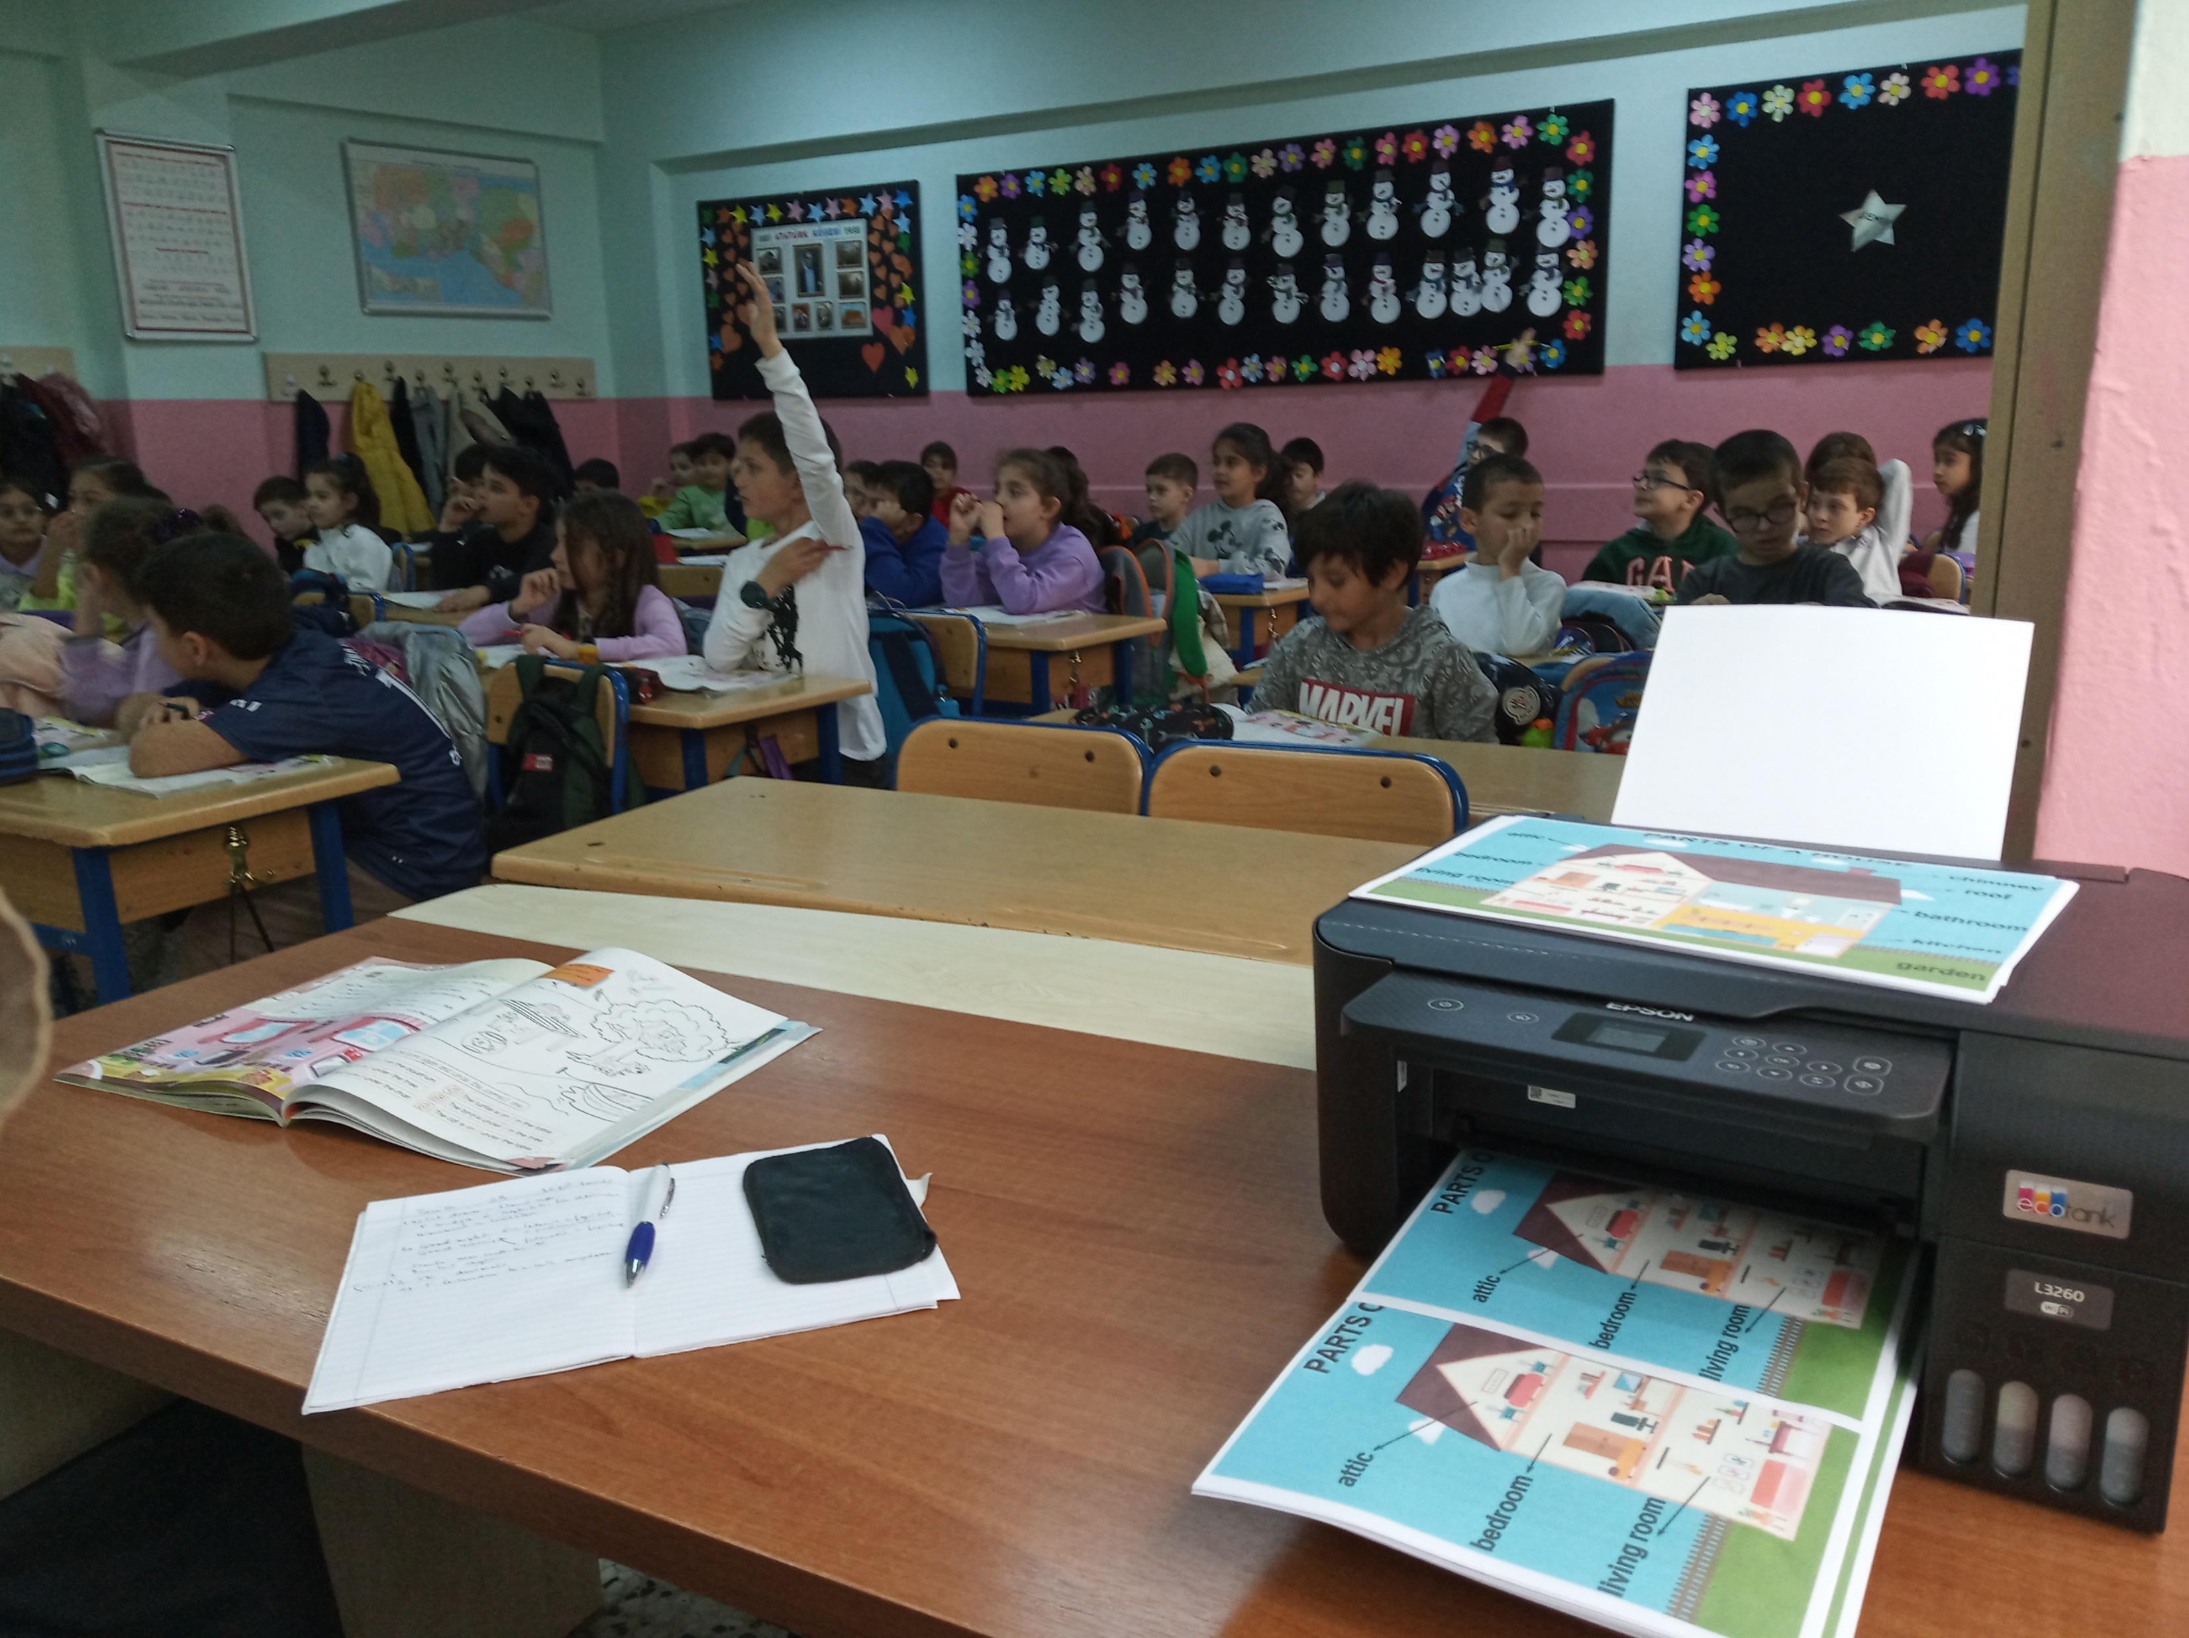
Tantermek 3.

Slide 21
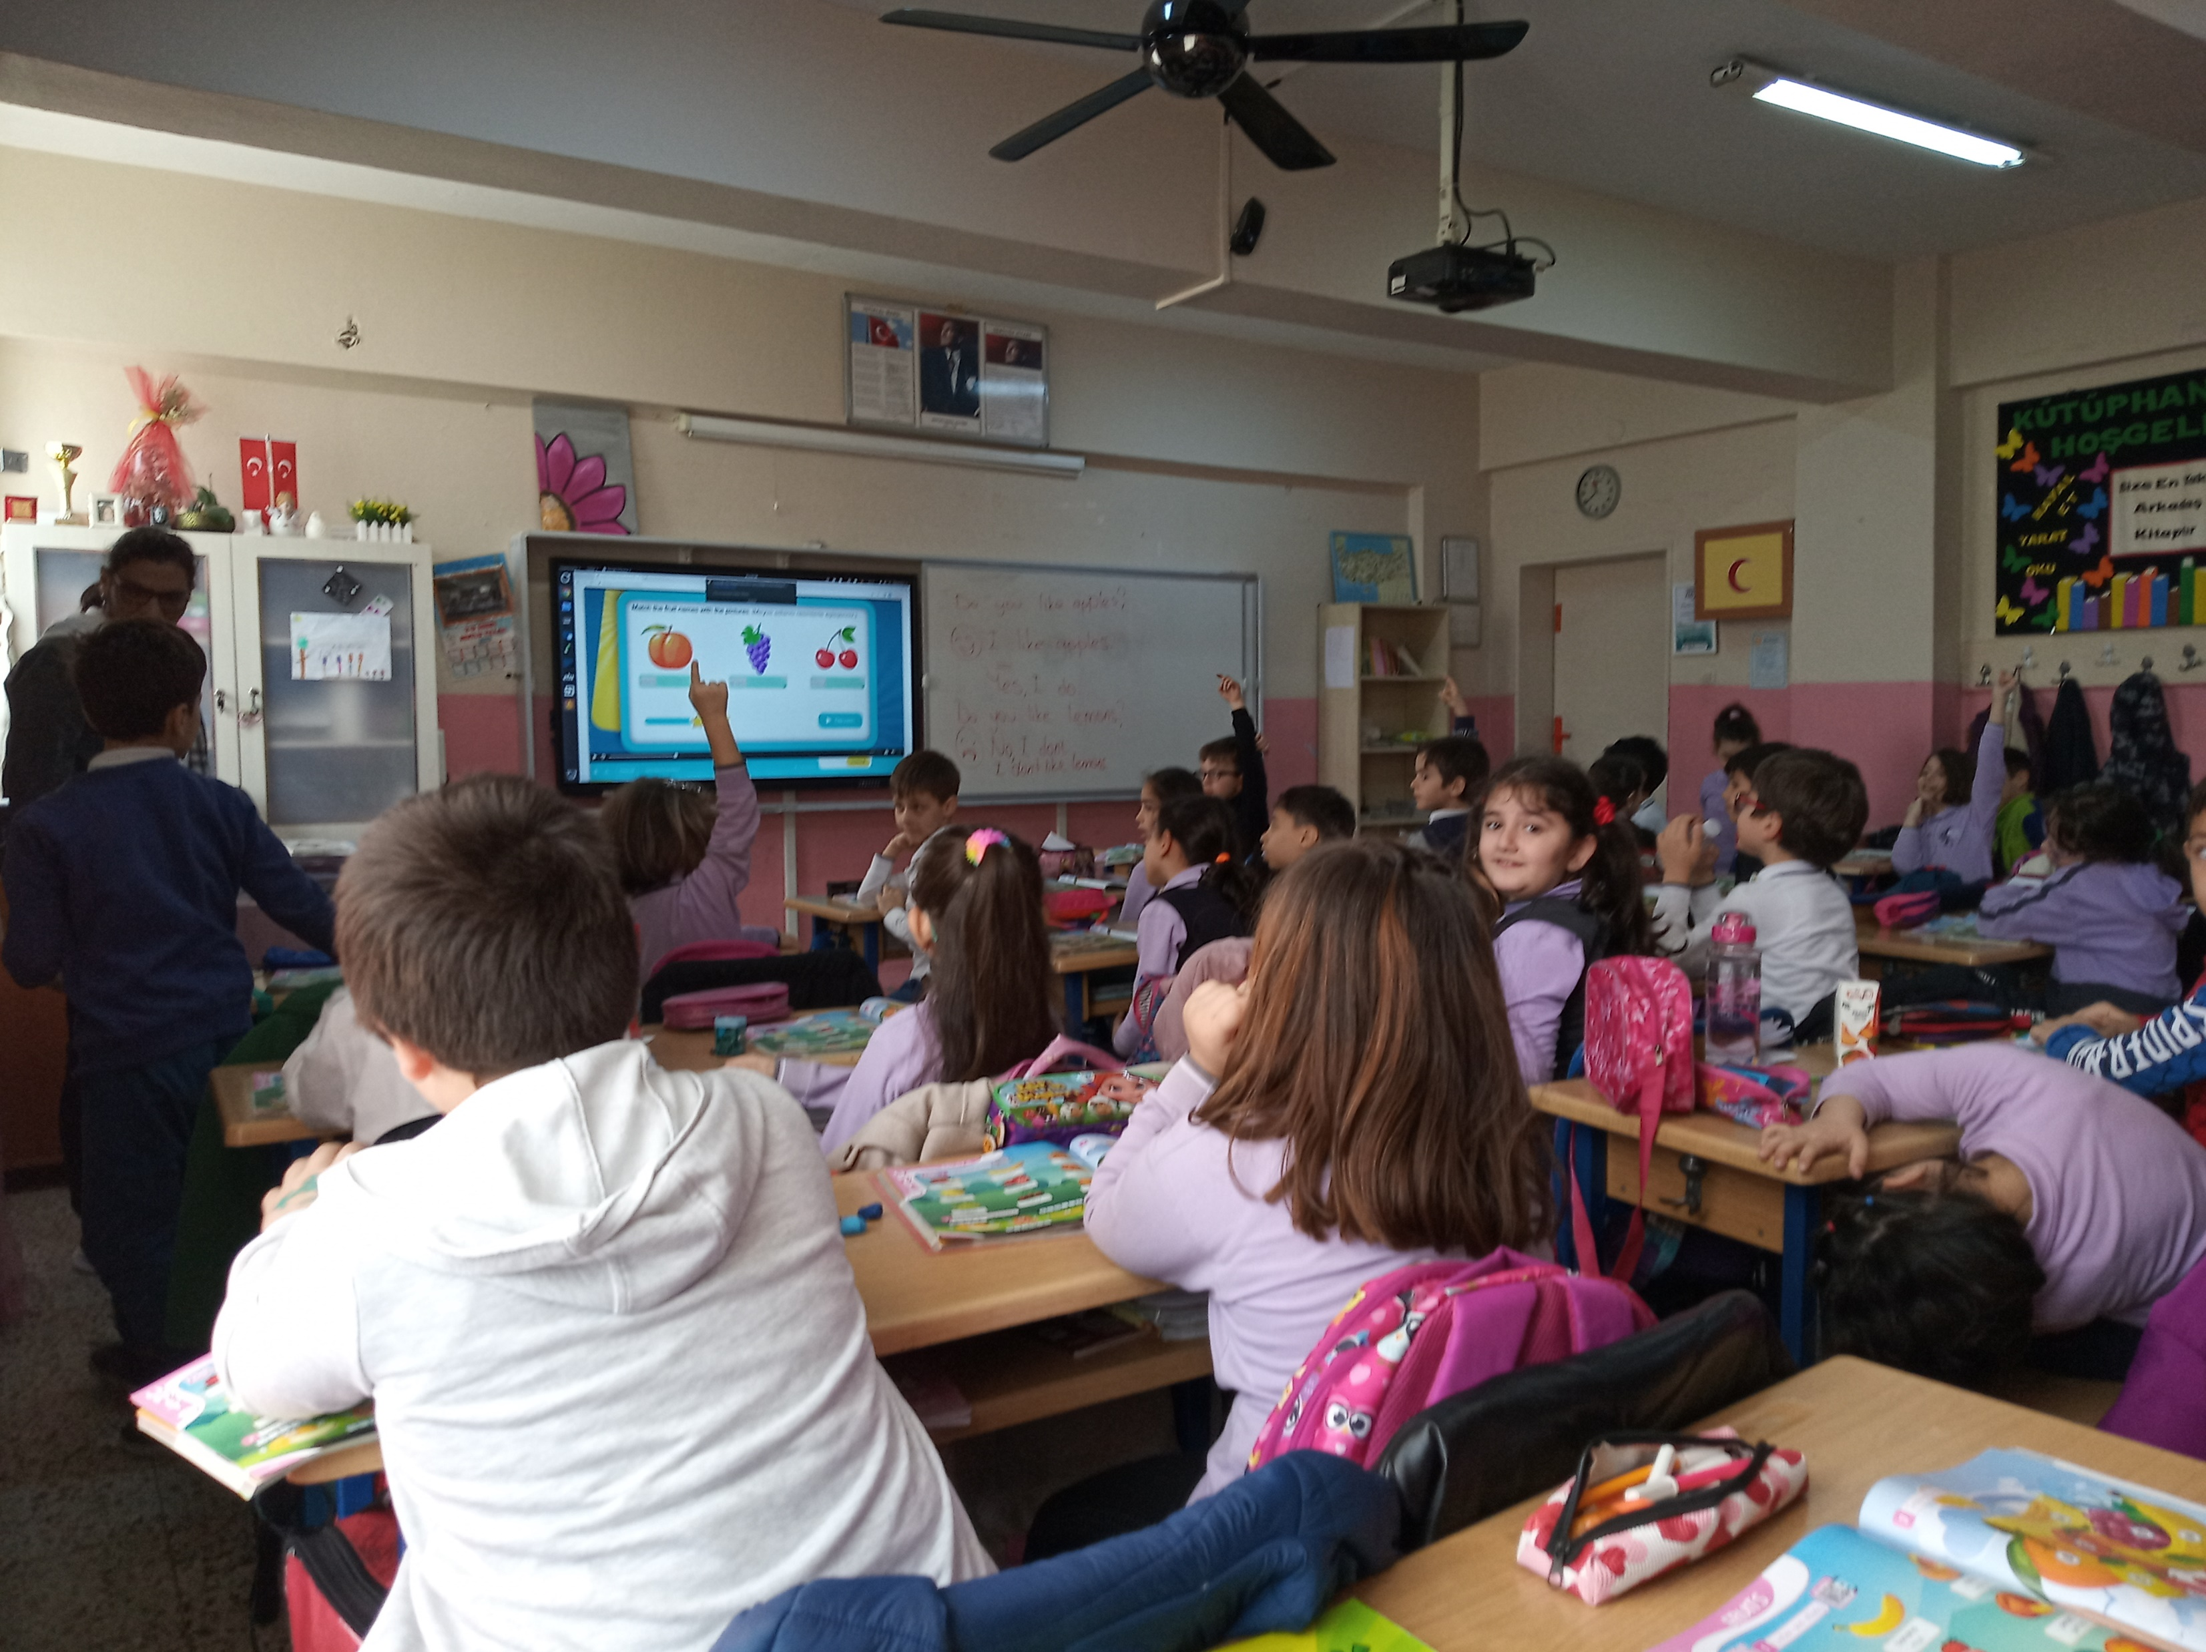
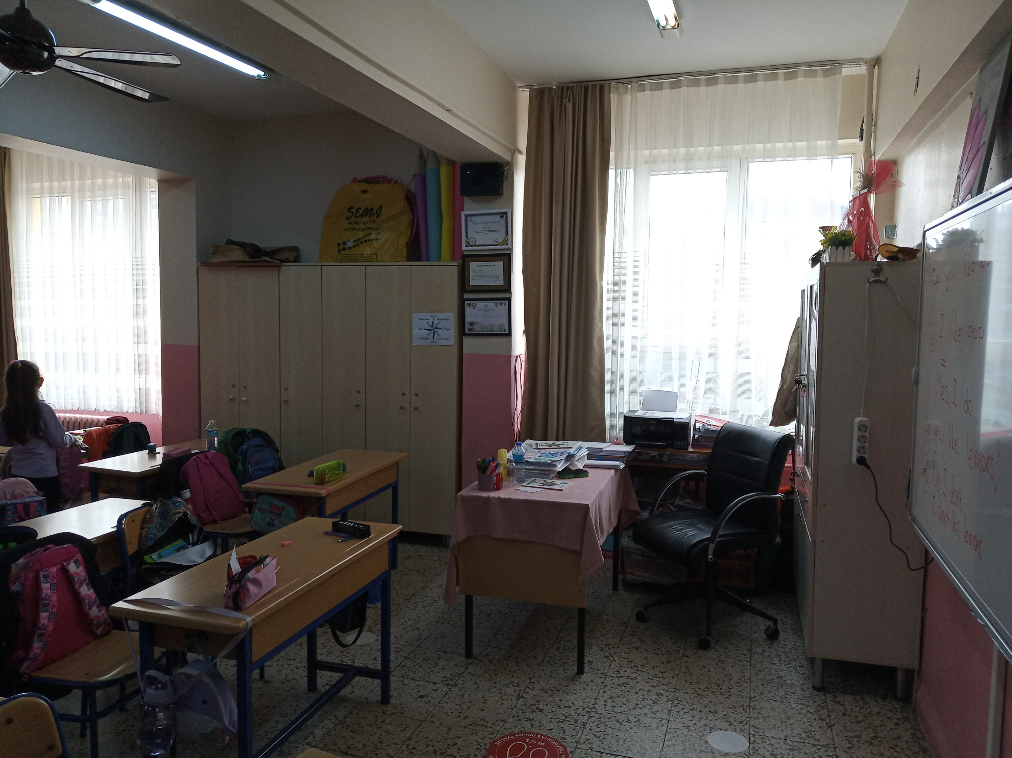
Tantermek 4.

Slide 22
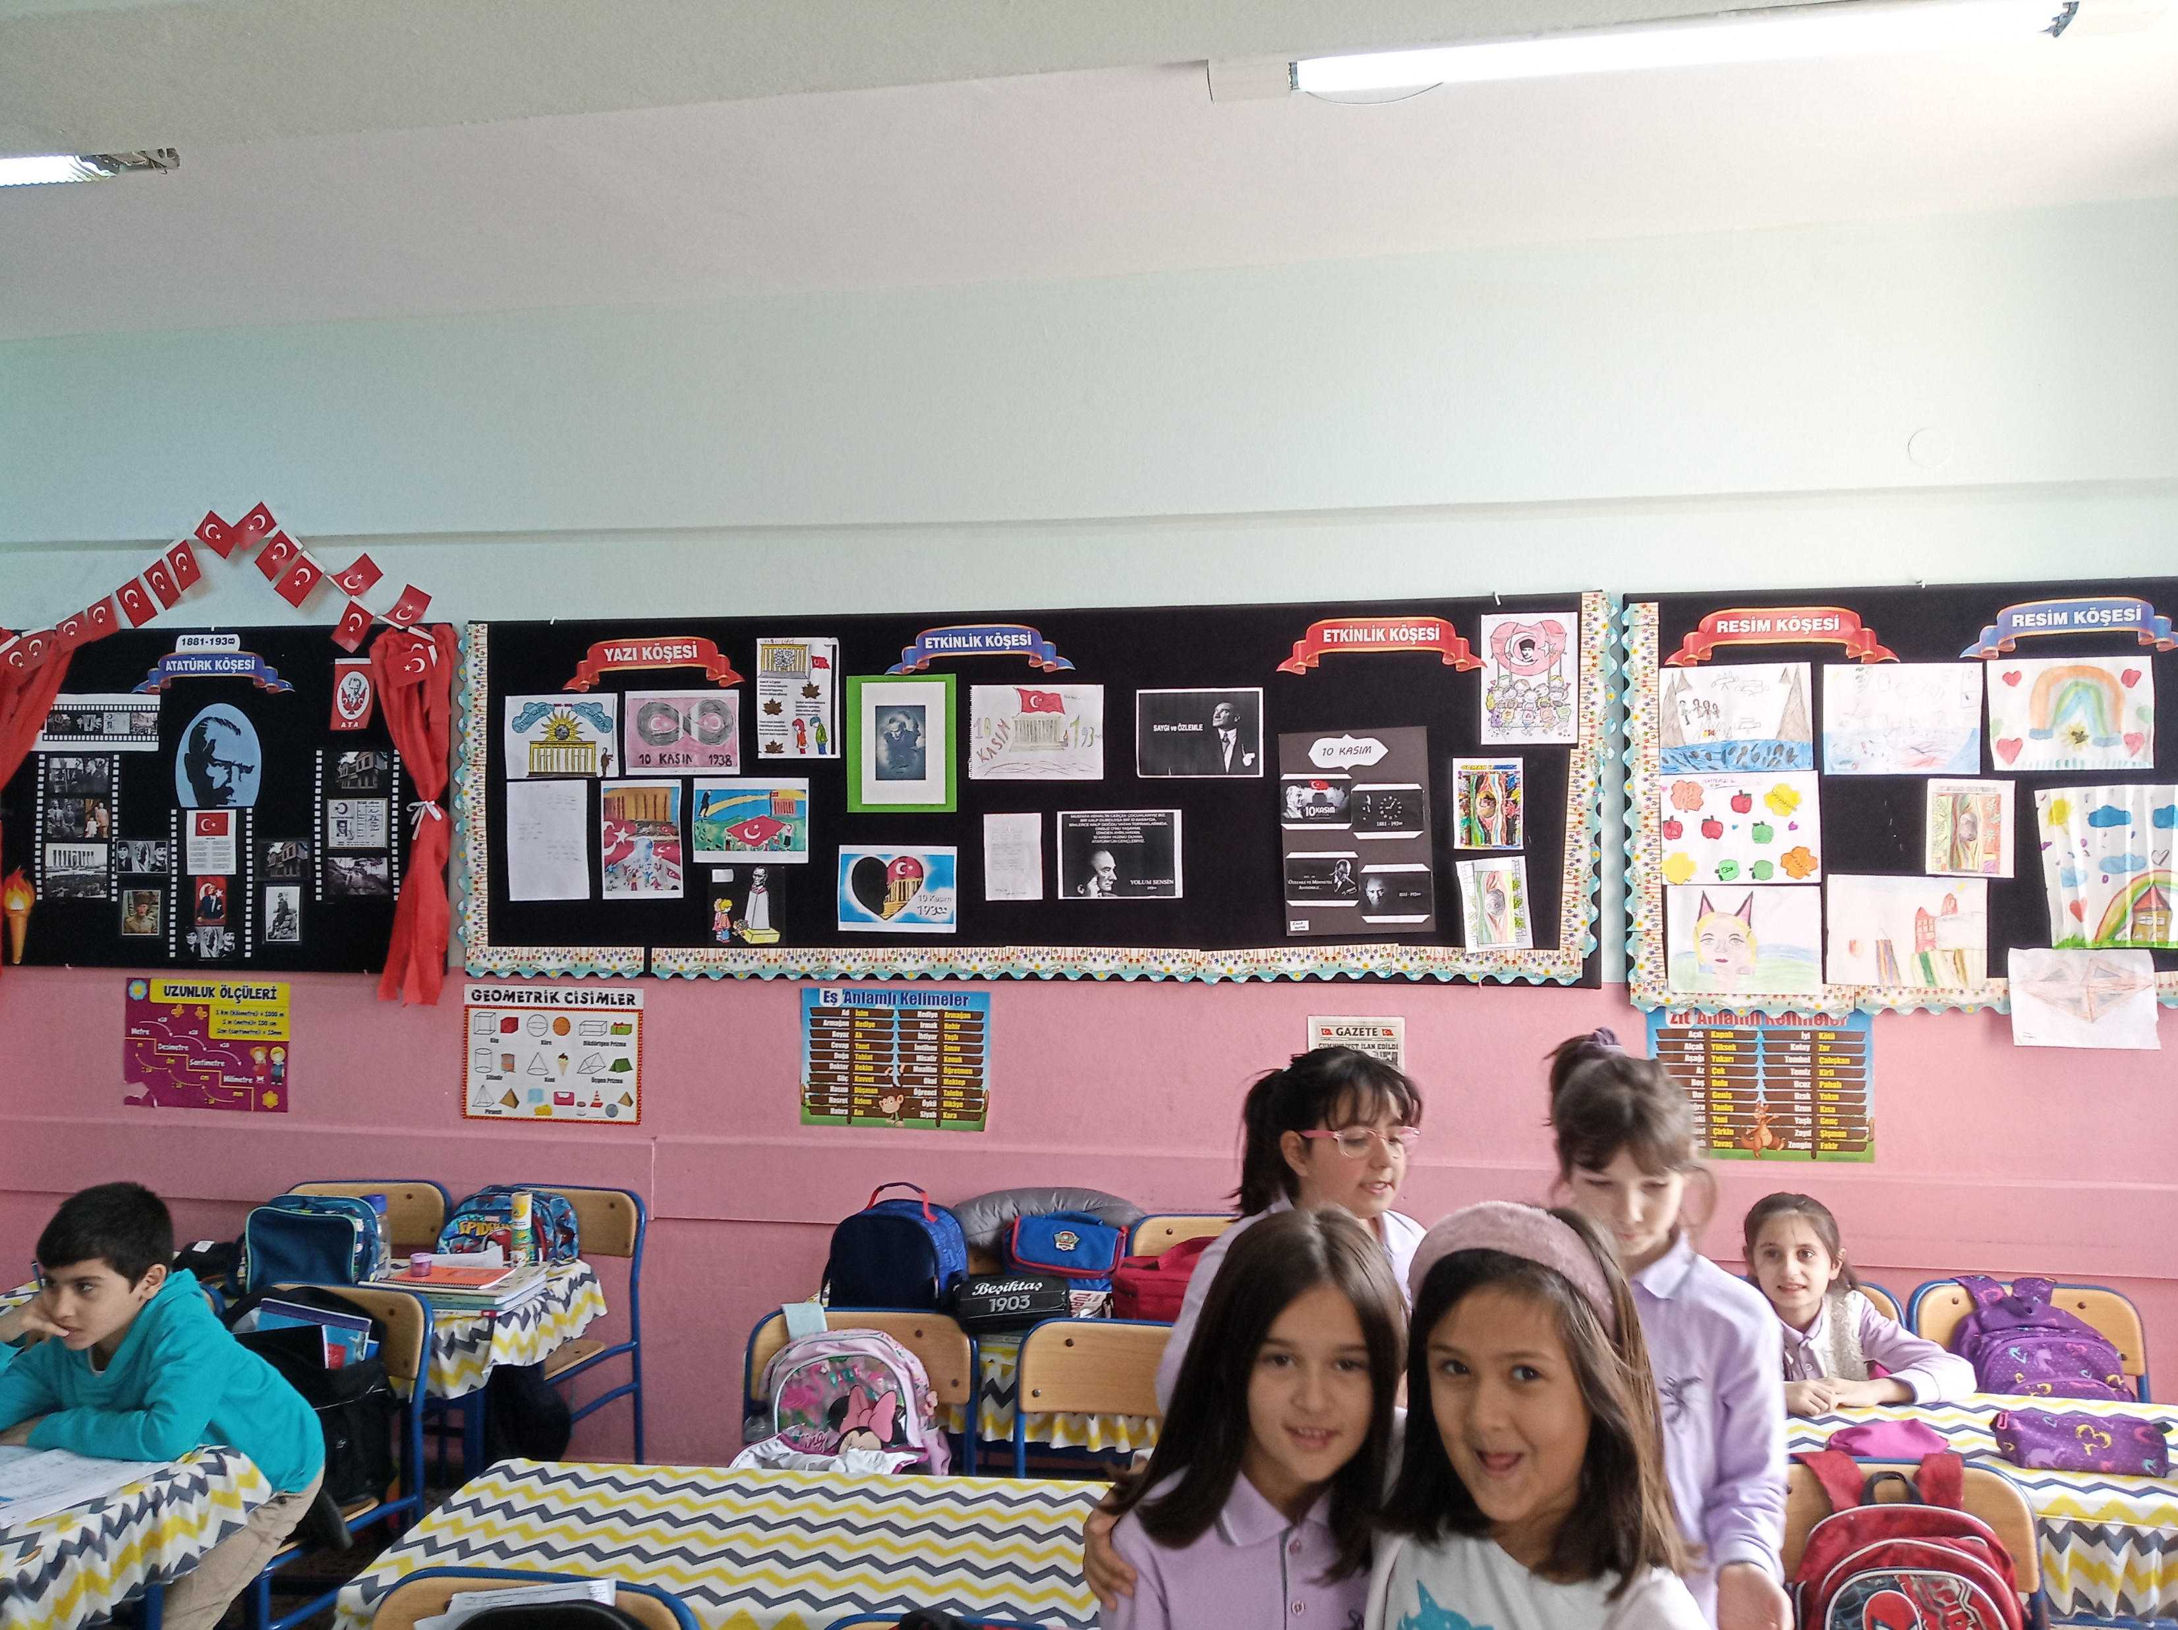
Tantermek 5.

Slide 23
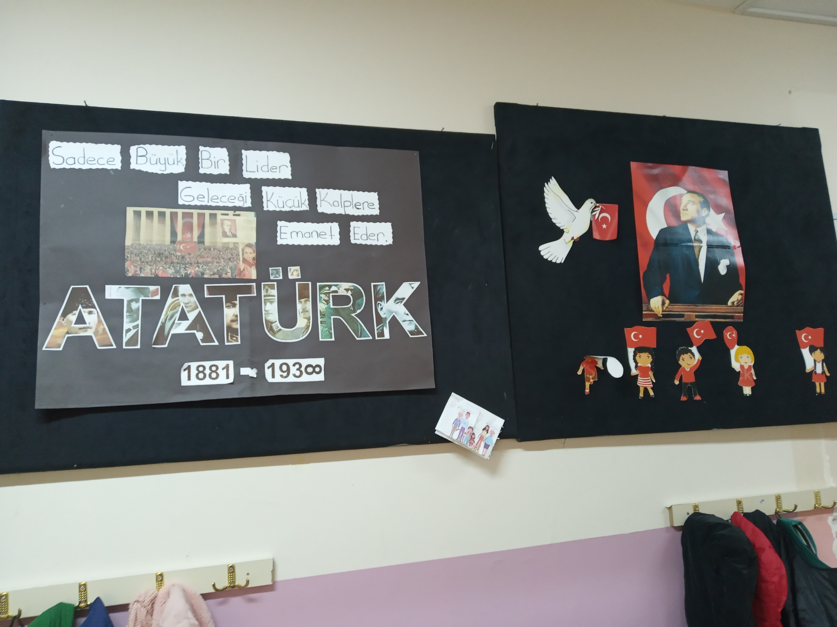
Tantermek 6.

Slide 24
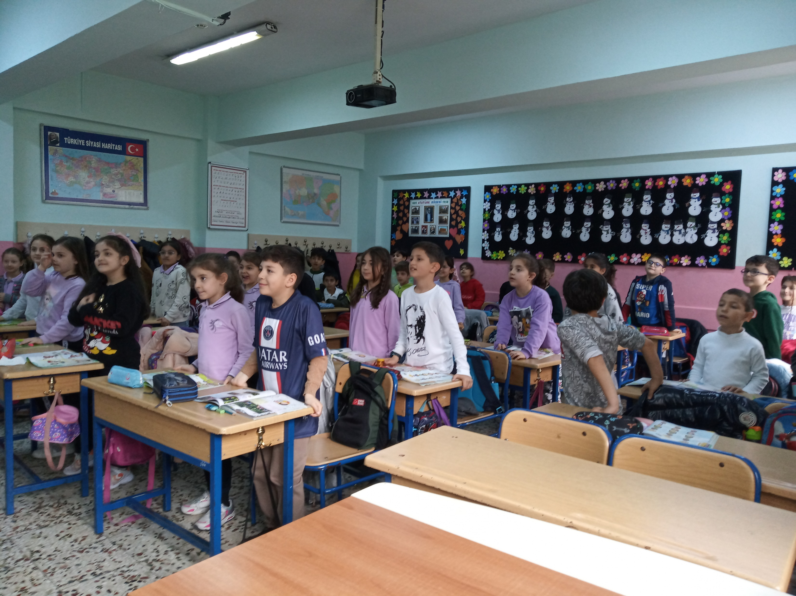
Angol óra 1.

Slide 25
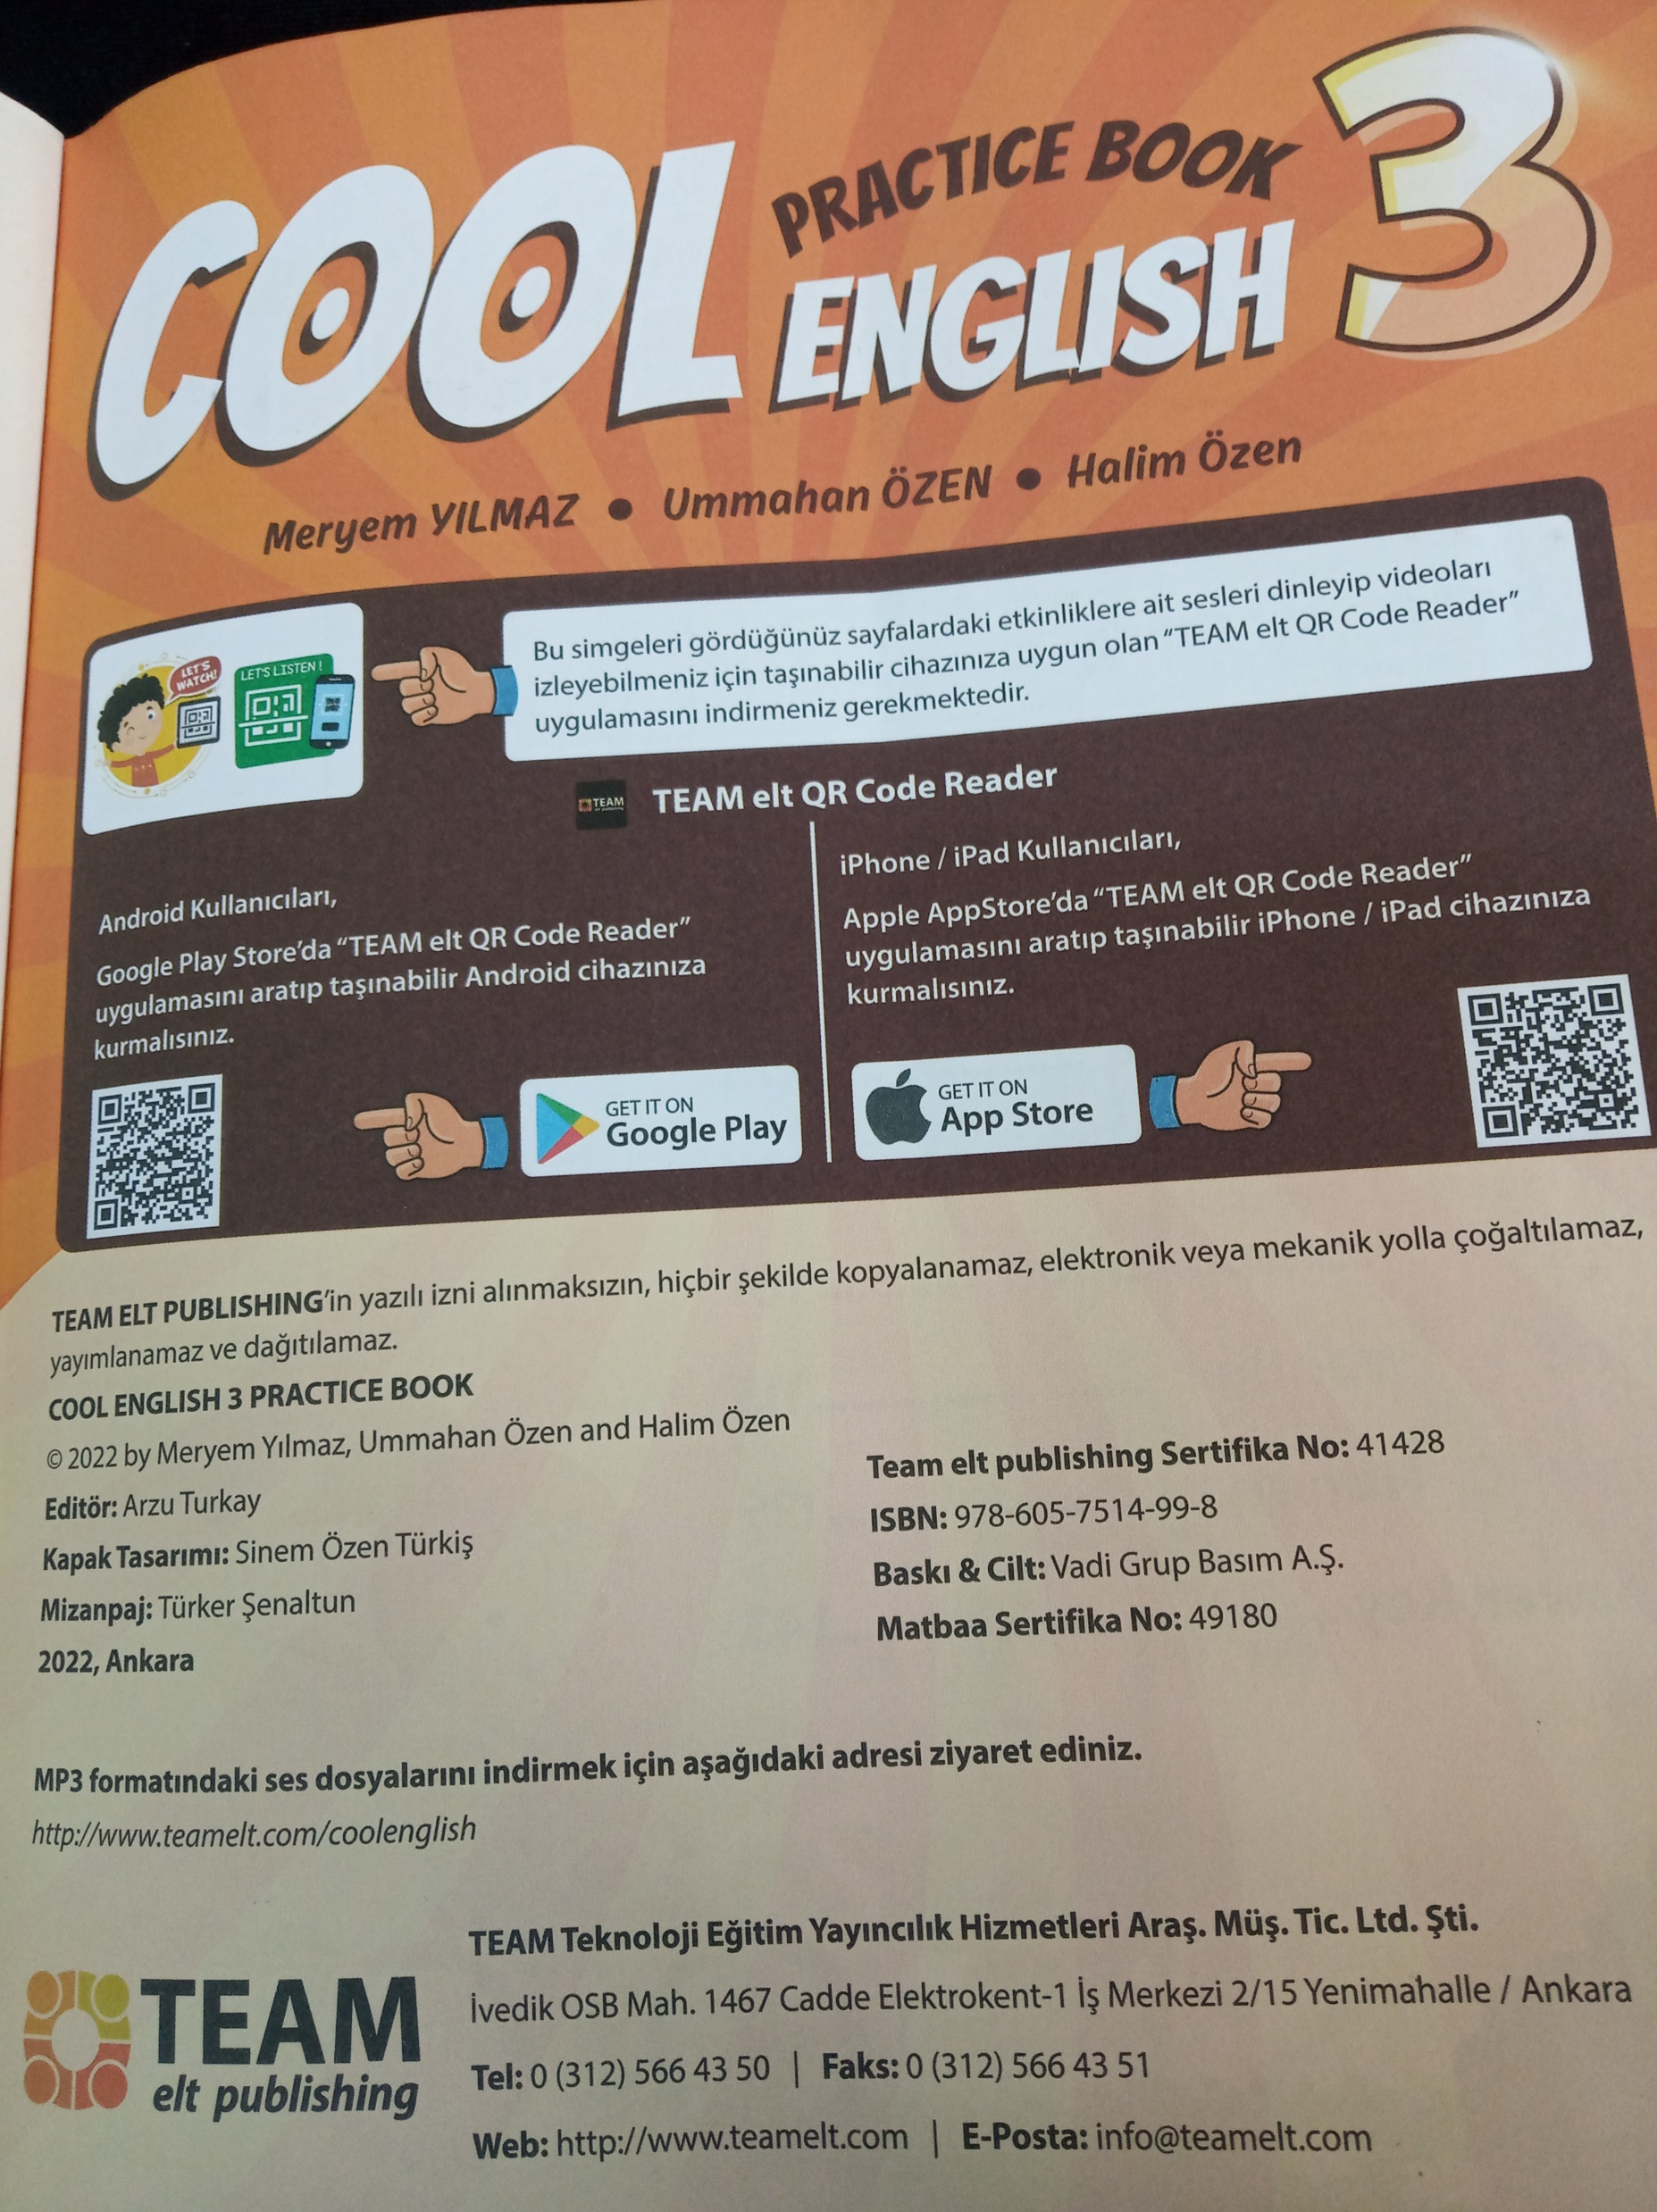
Angol óra 2.

Slide 26
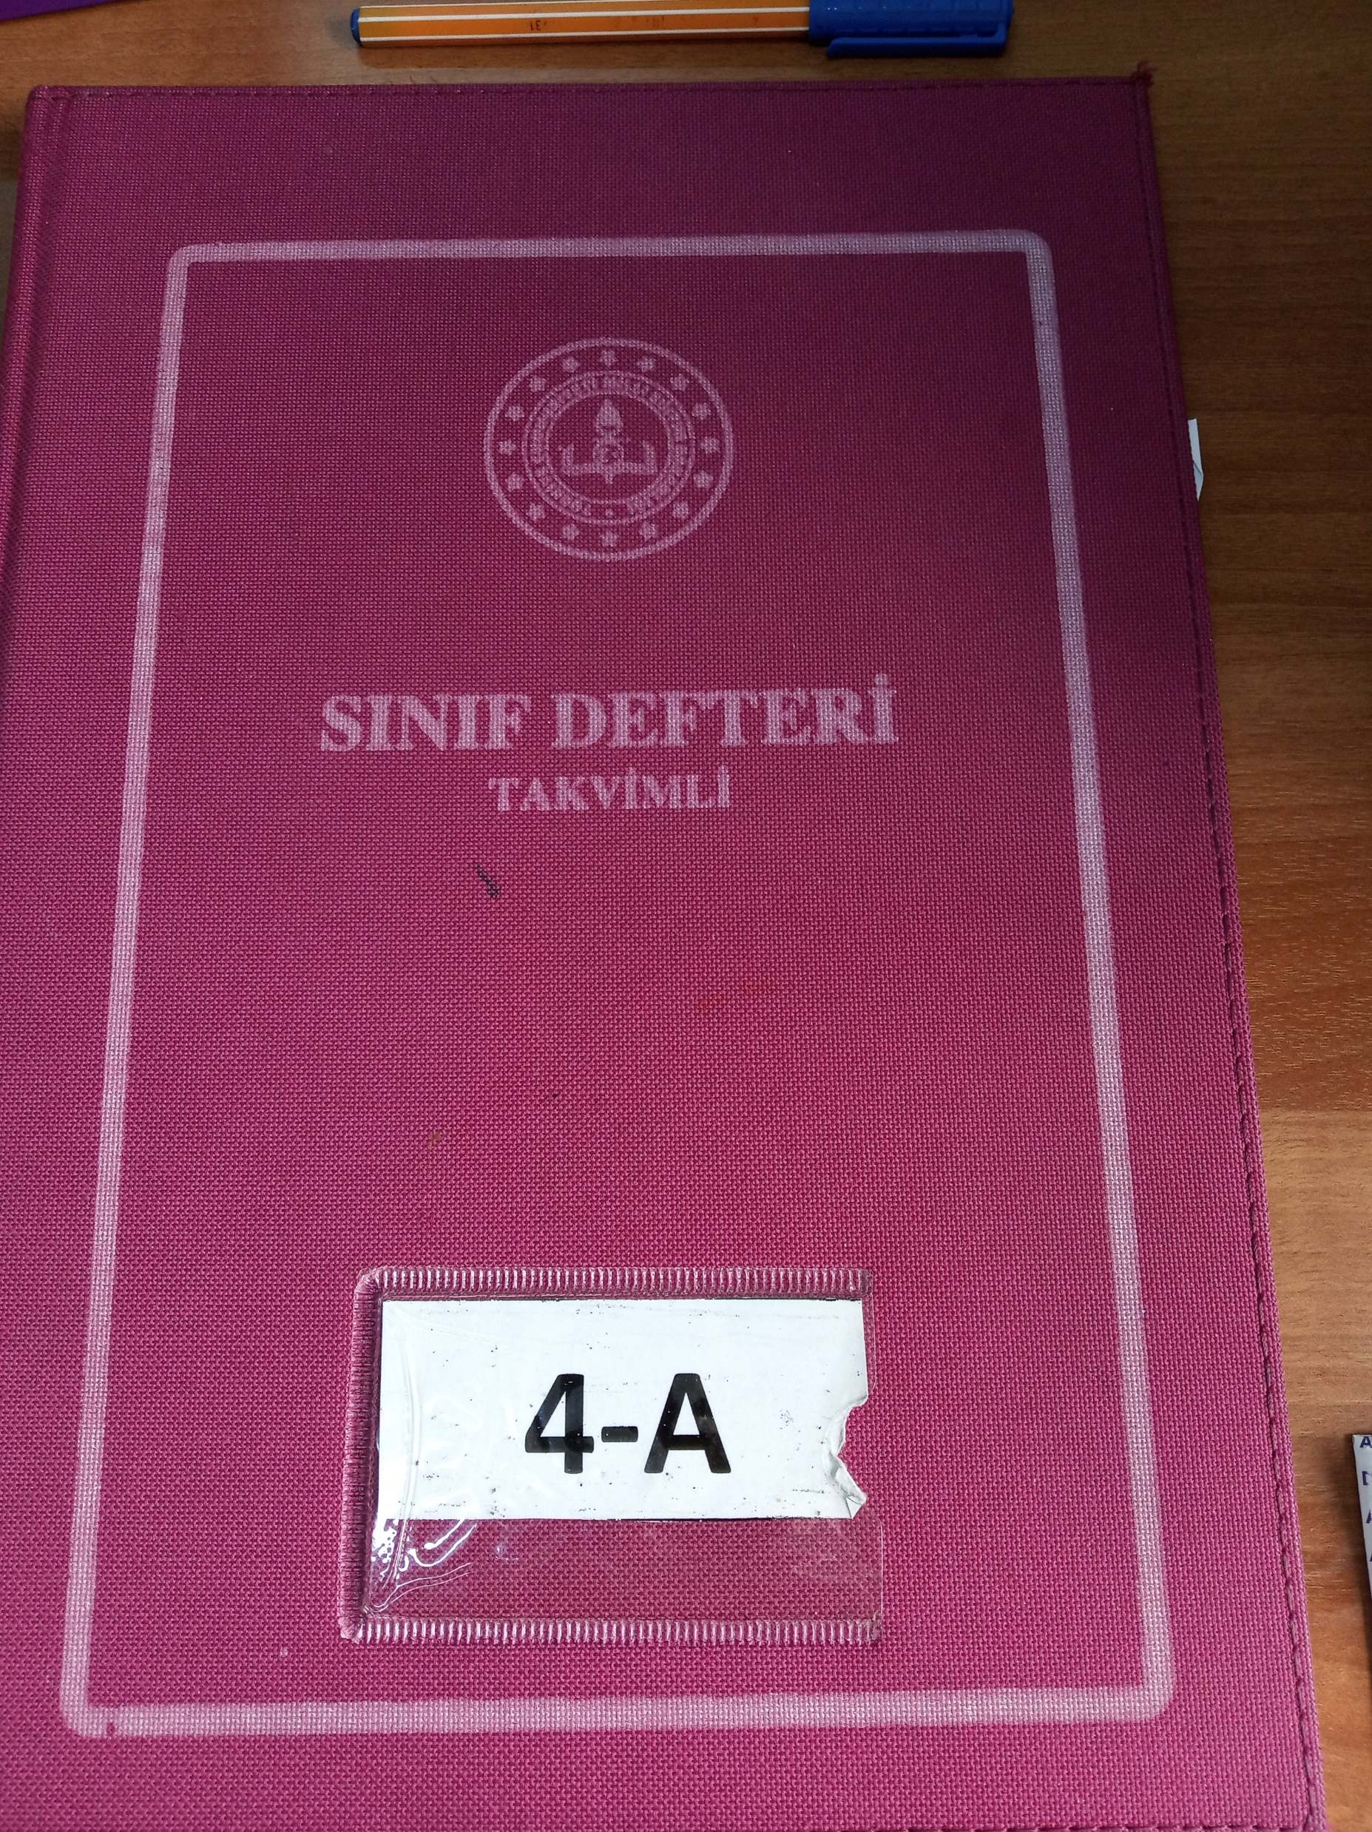
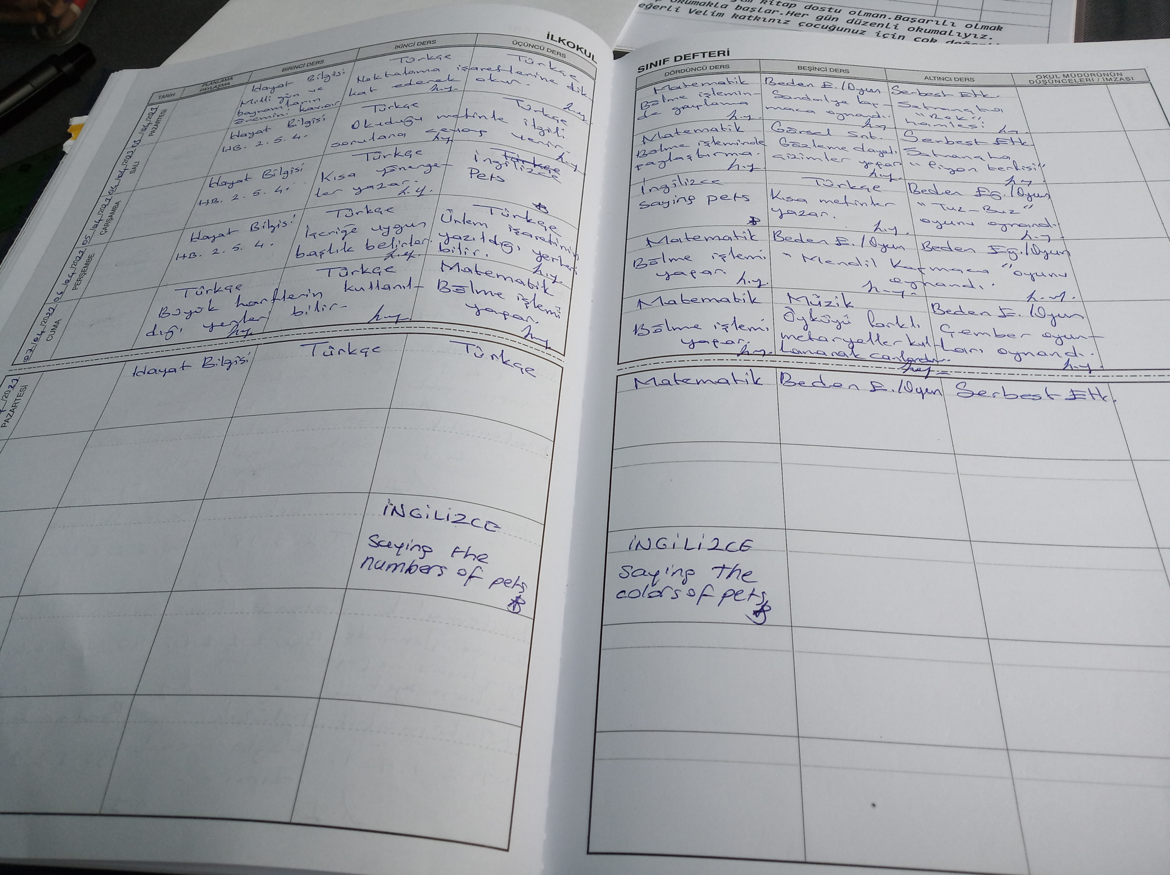
Napló

Slide 27
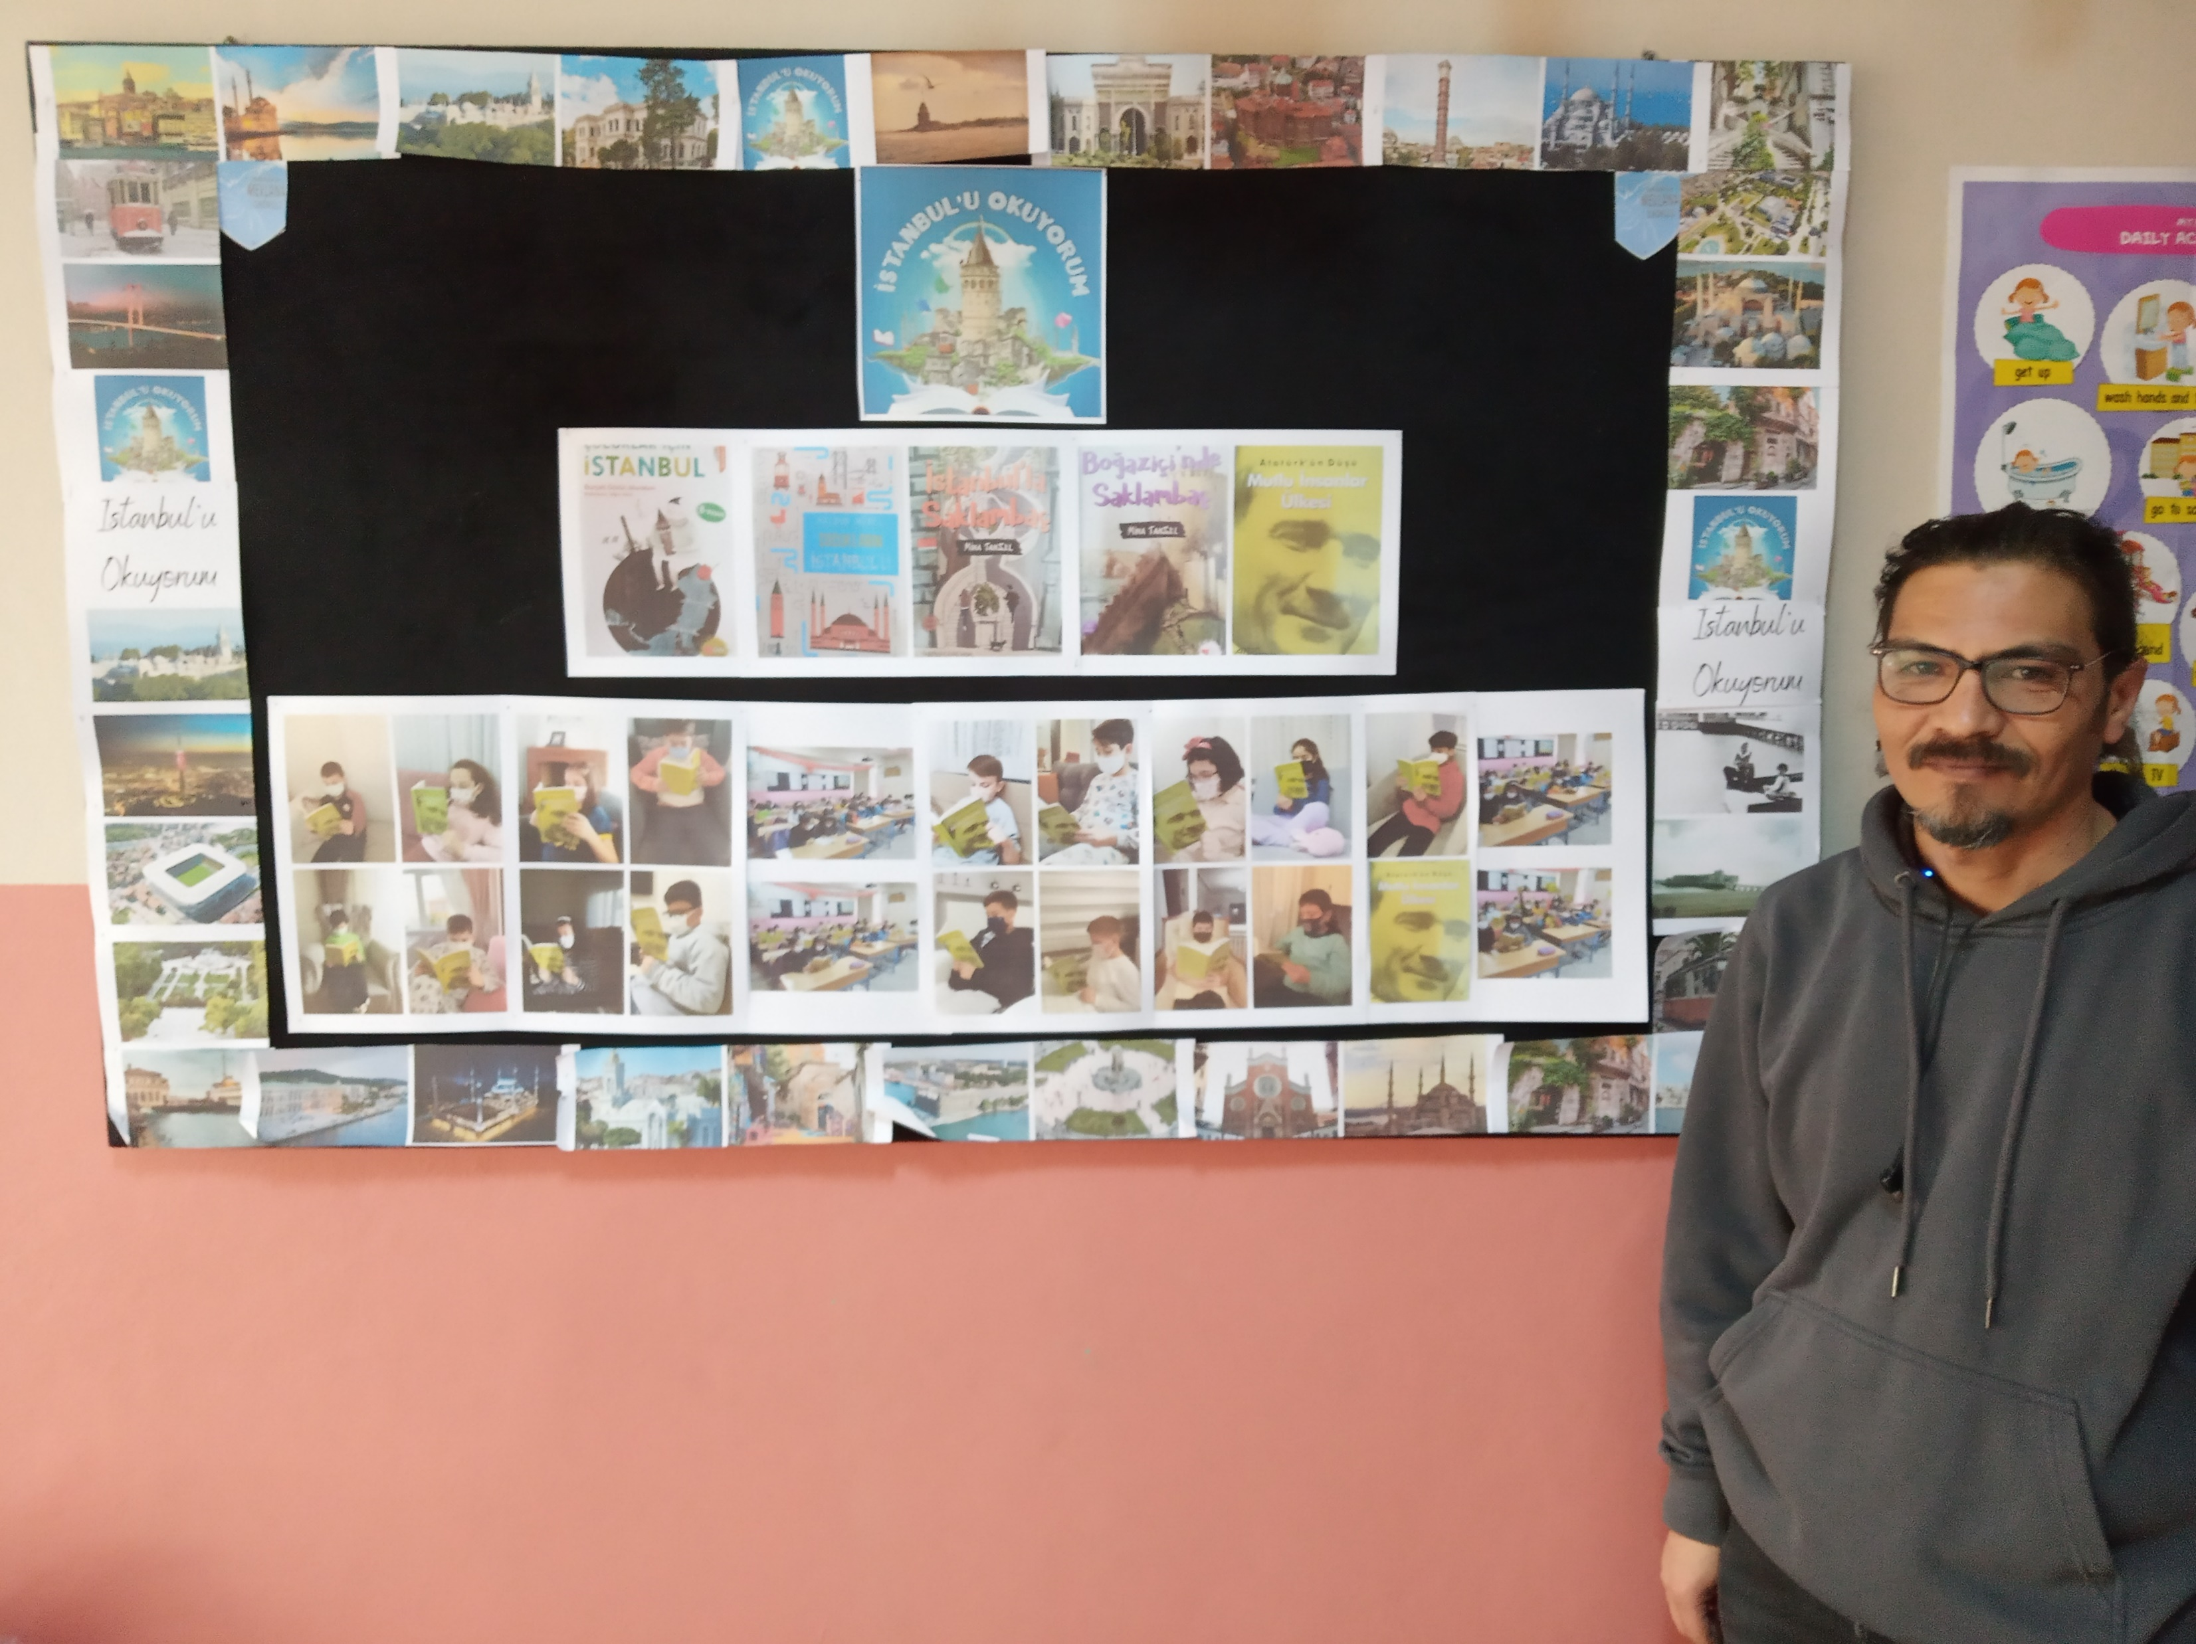
Olvasói klub

Slide 28
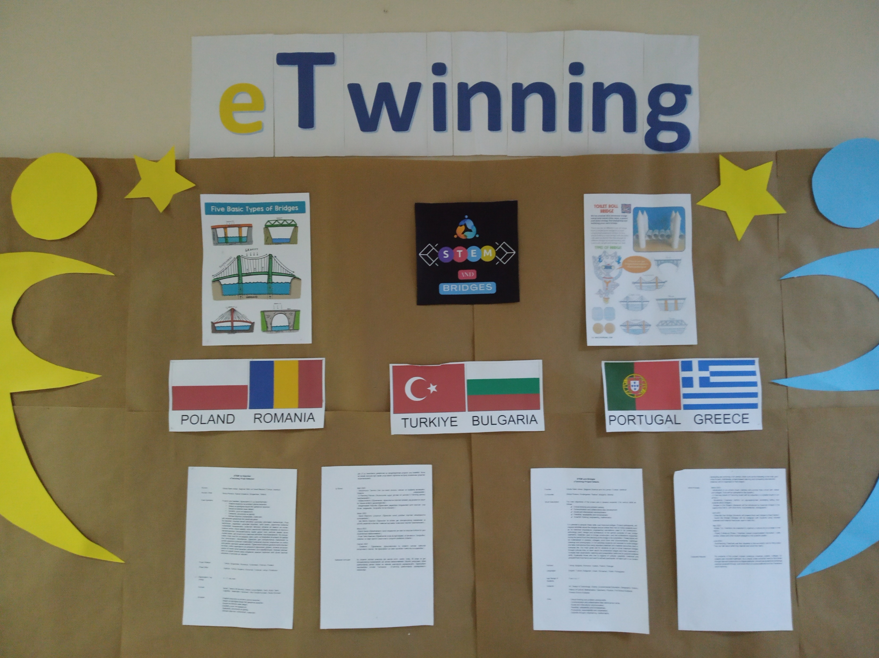
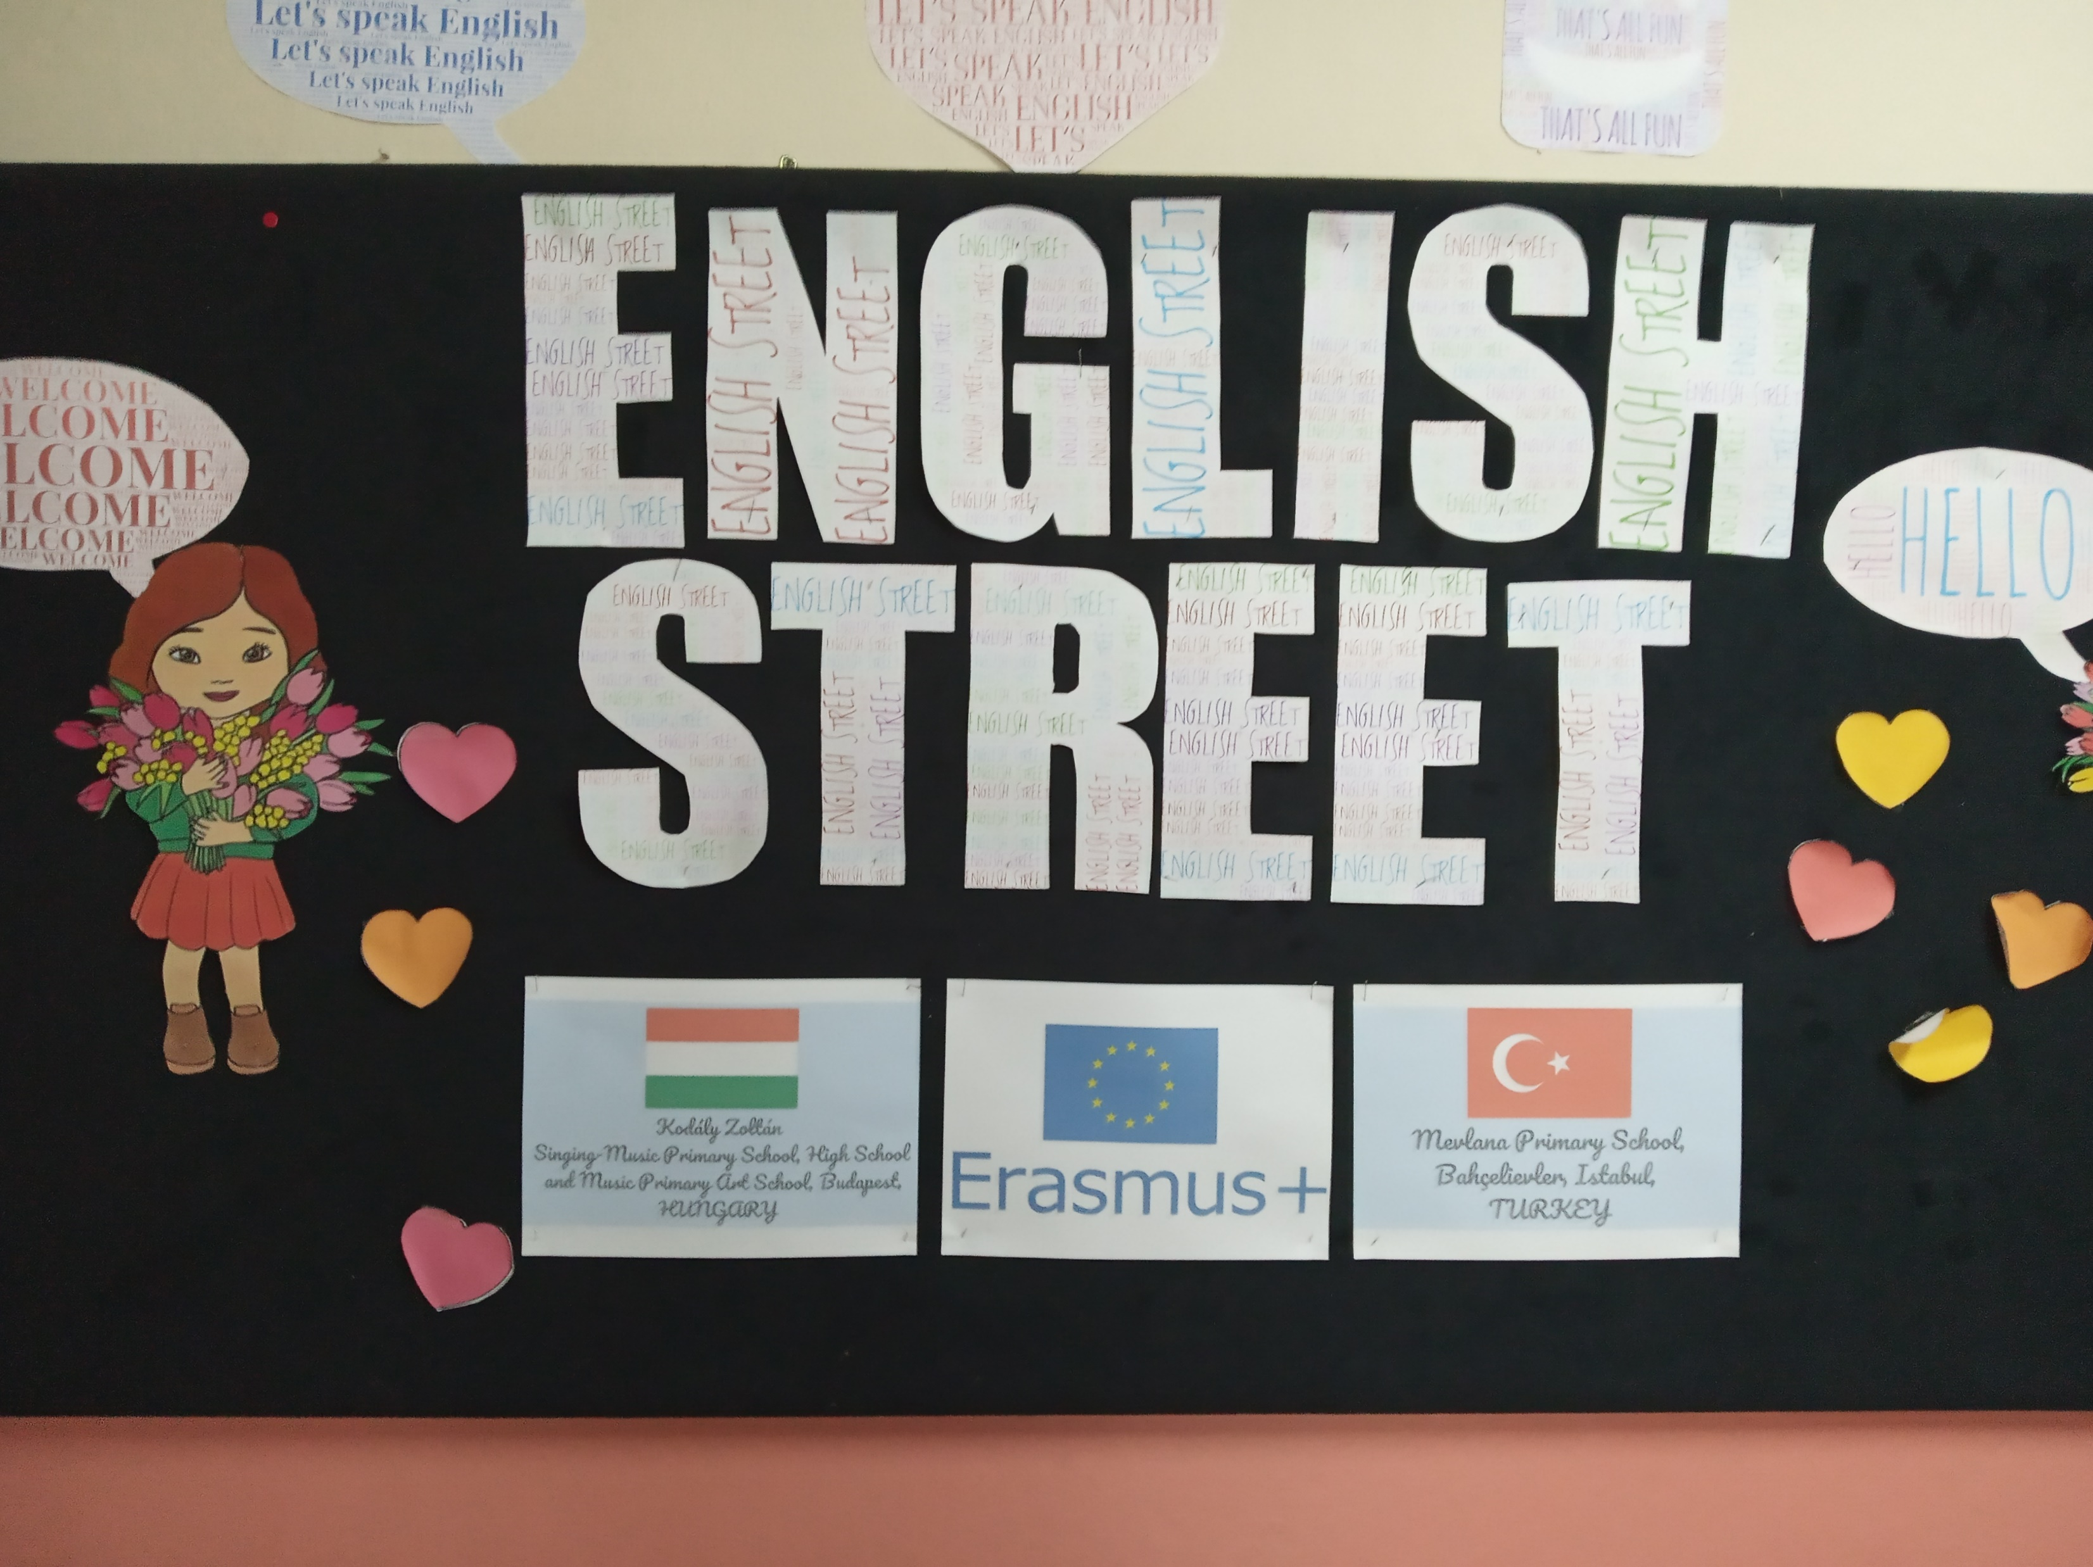
Nemzetközi kapcsolatok

Slide 29
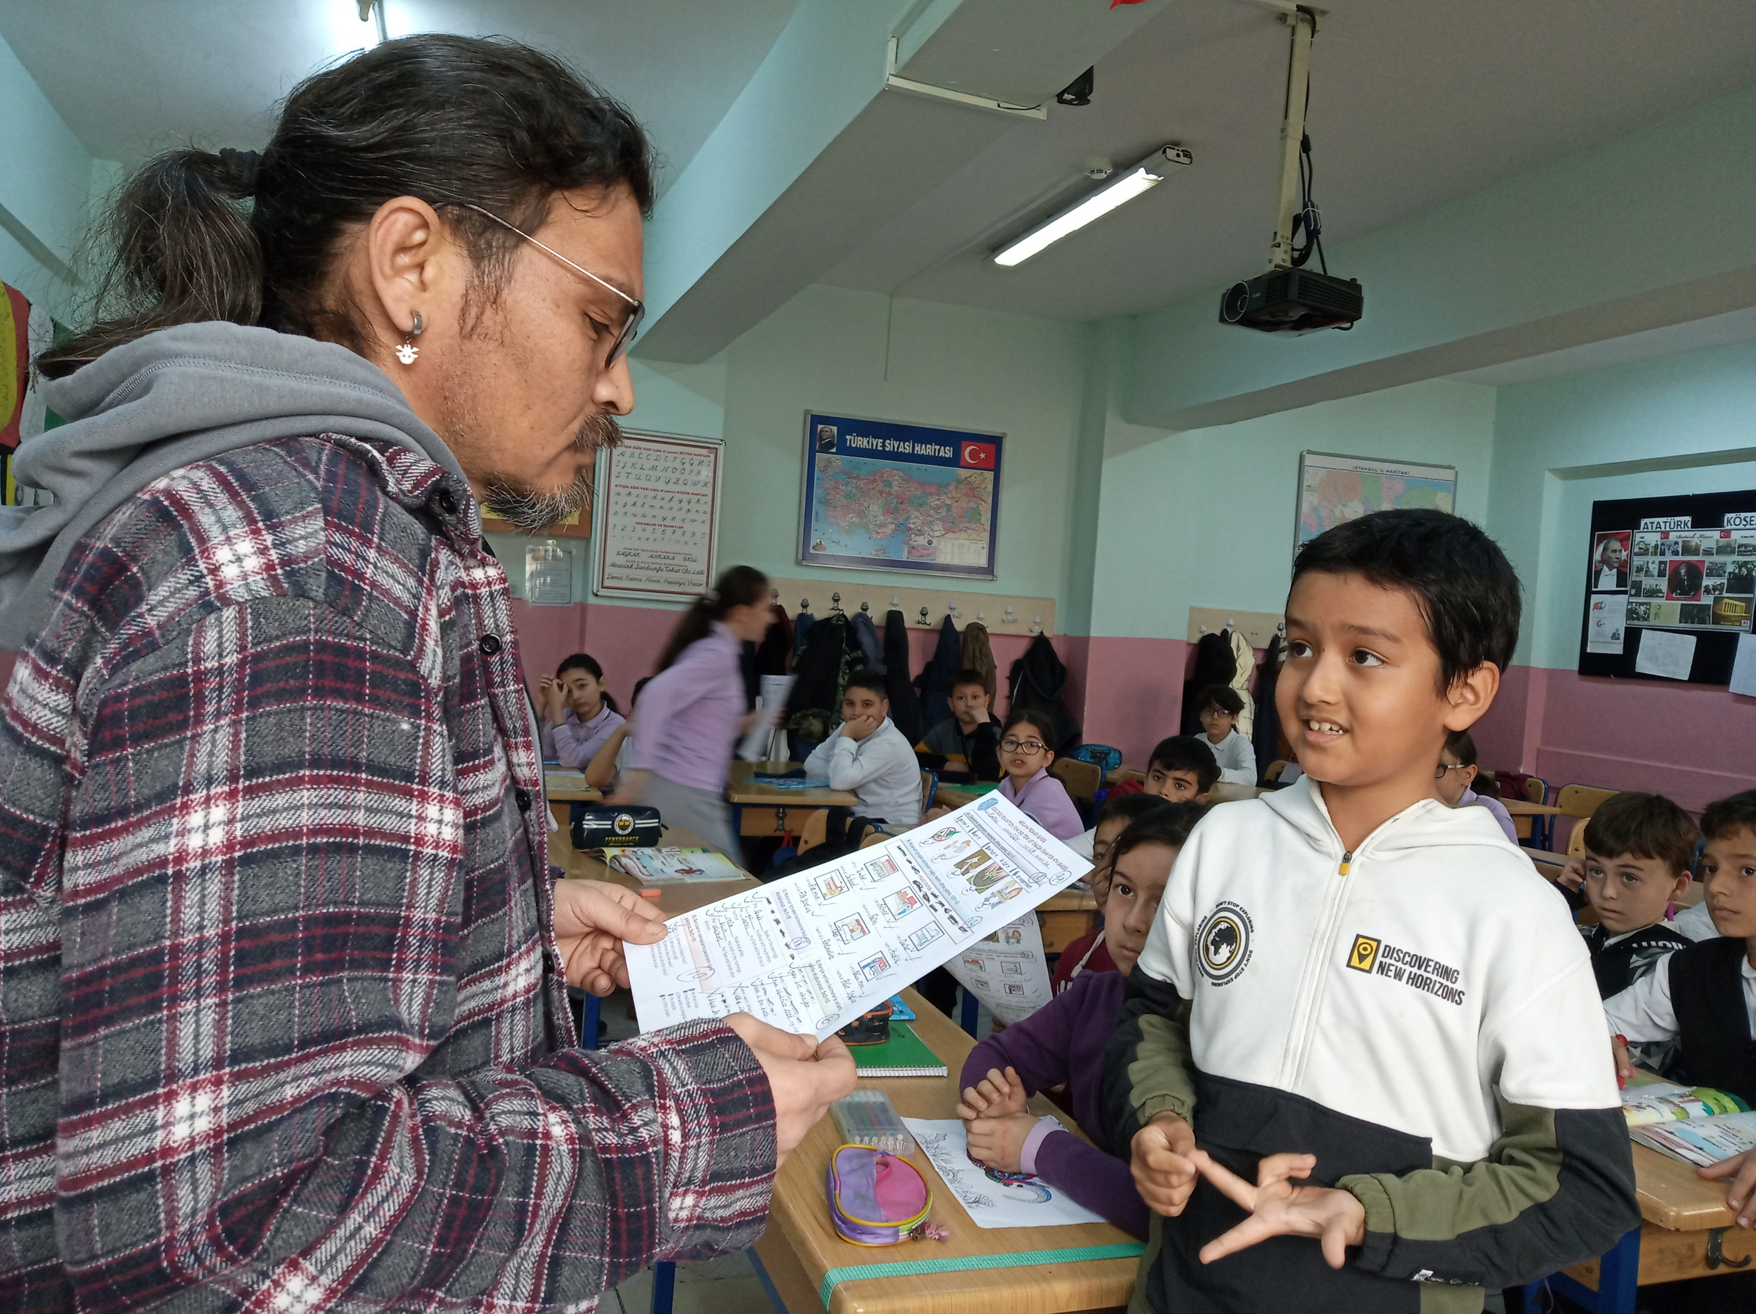
Értékelés

Slide 30
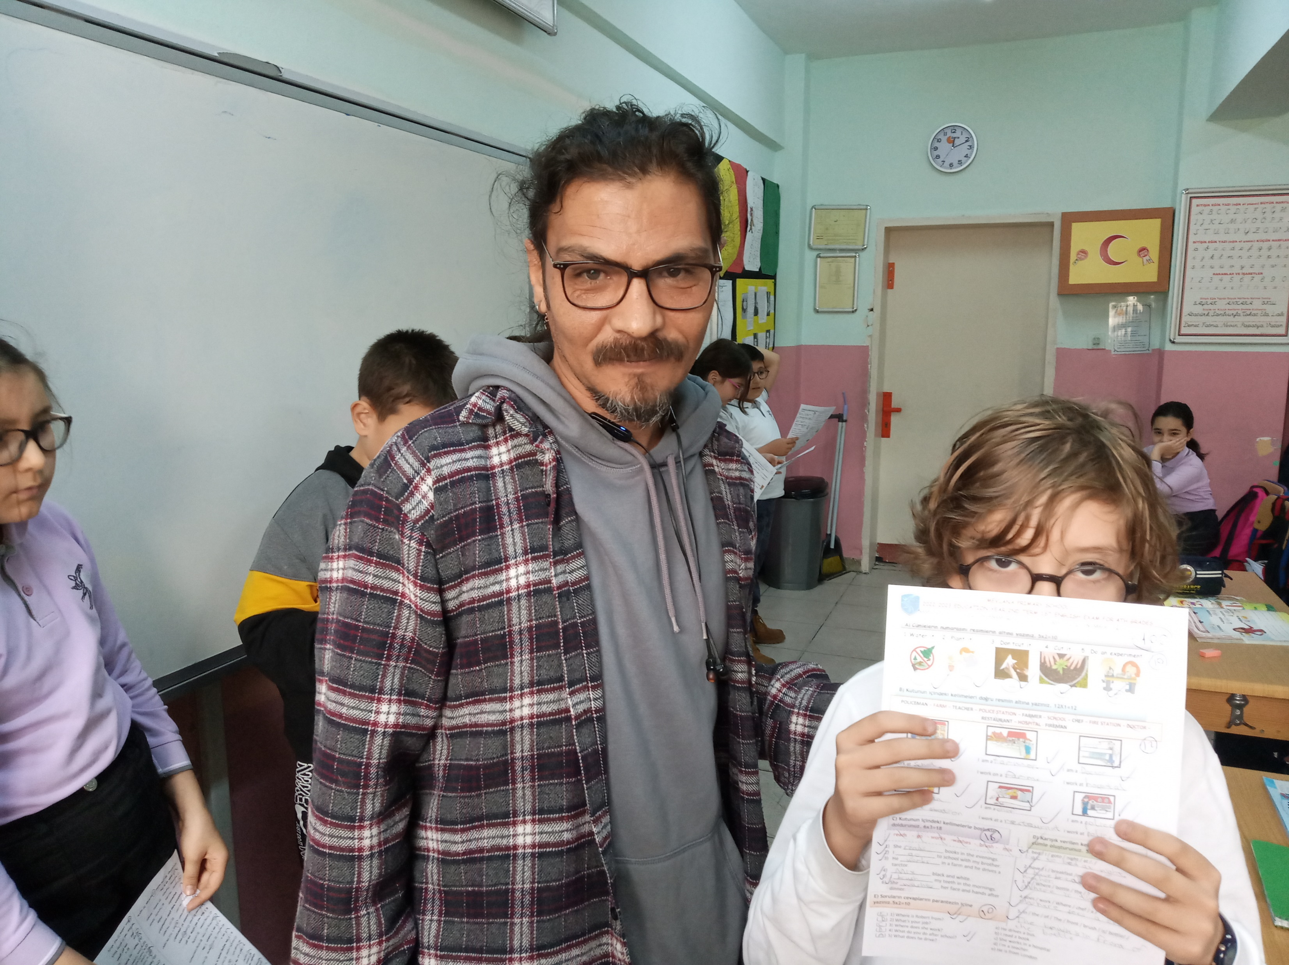
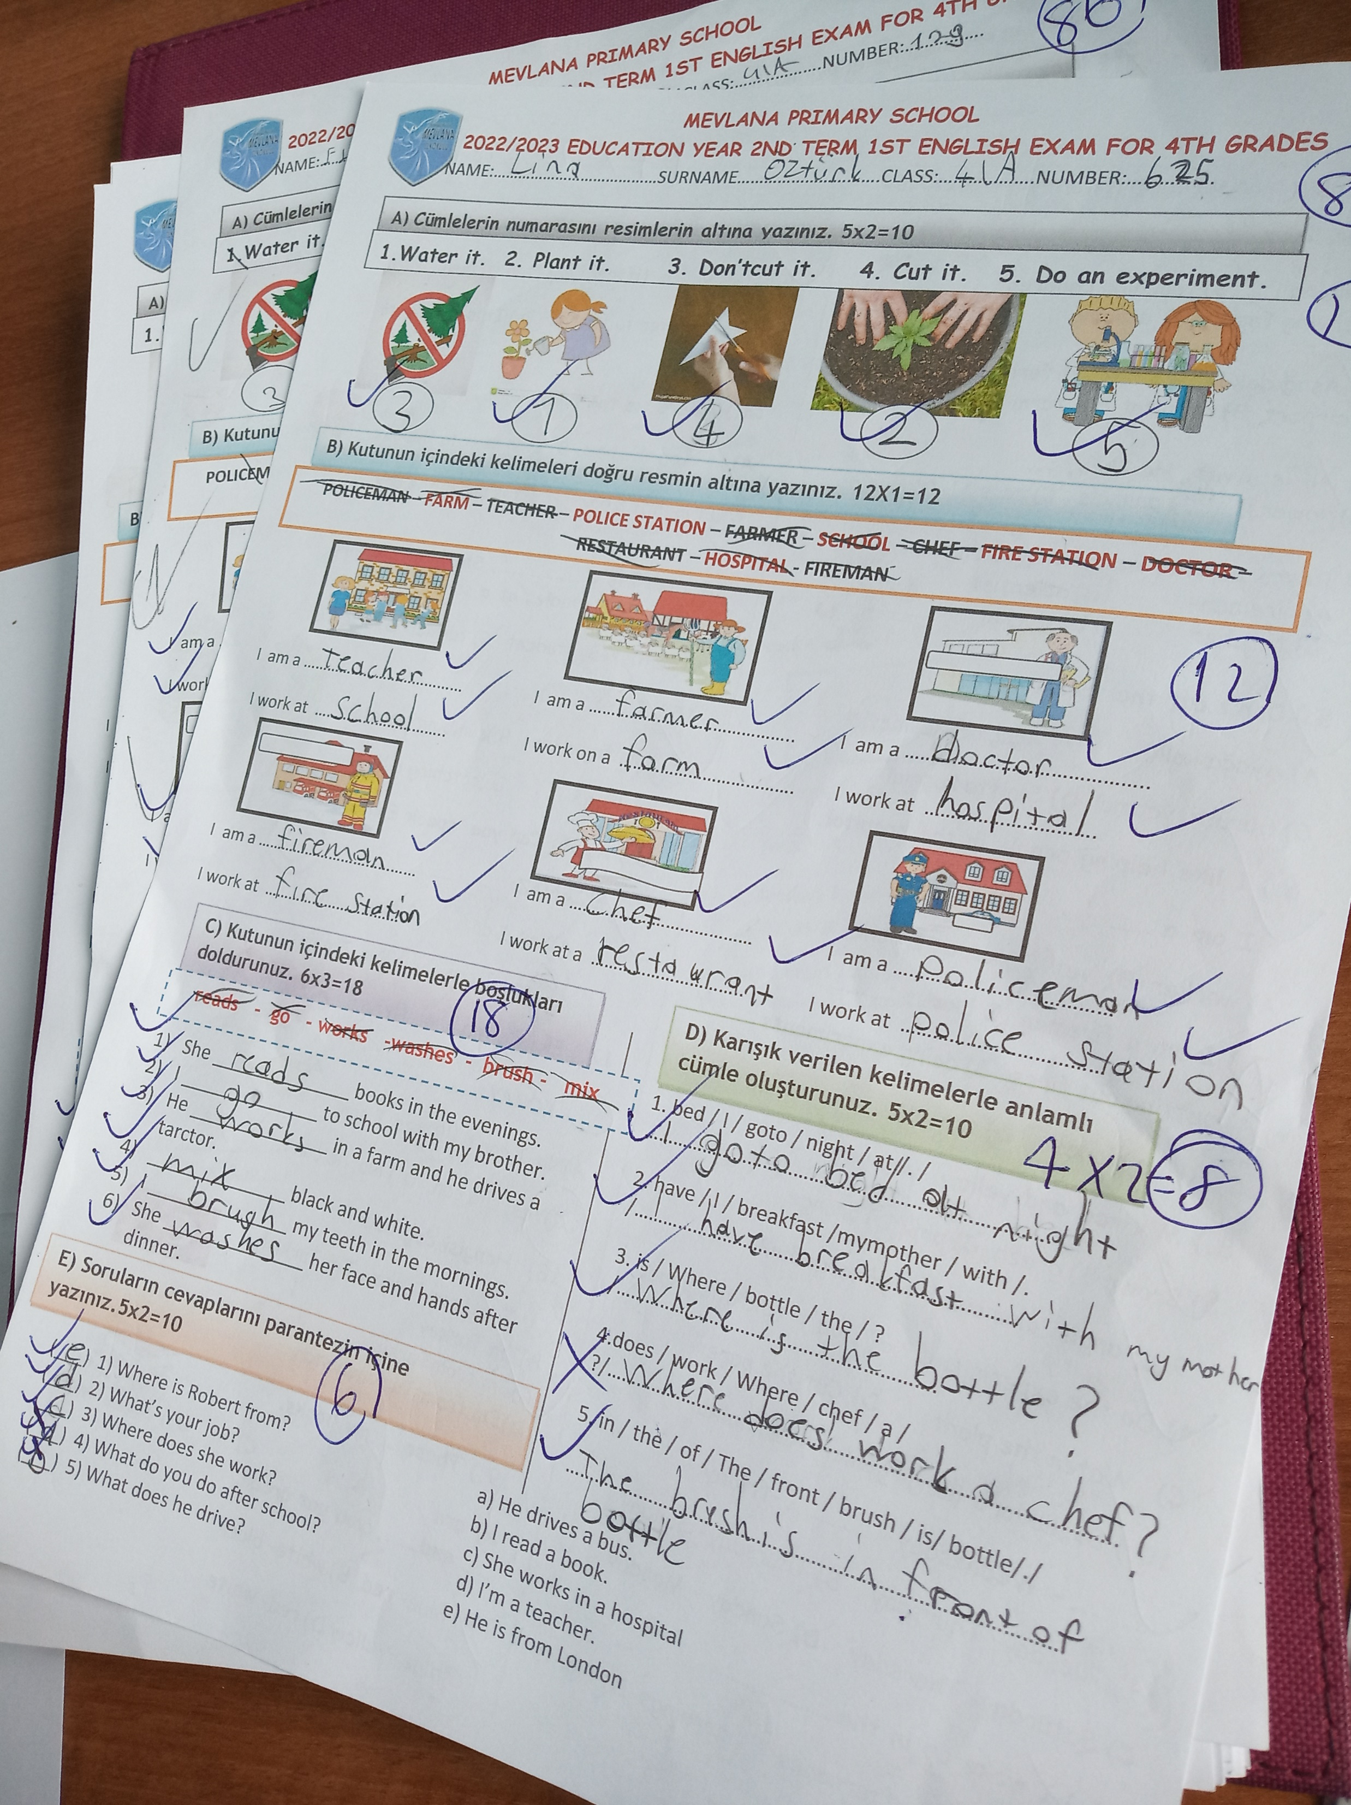

Slide 31
Osztályzatok
Ötös skálán osztályoznak:
  Az 5 a legjobb = 85-100%,
  4 = 70-84% (az 5 és 4 nagyon jó eredménynek számít),
  3 = 55-69% (közepes),
  2 = 45-54% (gyenge),
  1 = 0-44% (bukás).
Osztályozás csak a negyedik évfolyamon van.
Az 1-3. évfolyamon szöveges értékelést kapnak a tanulók.
Angolból csak a negyedikesek írnak teszteket: az első félévben kettőt írtak. (A tanár a saját pénzén nyomtatta ki, mert nincs az iskolának kerete rá.)

Slide 32
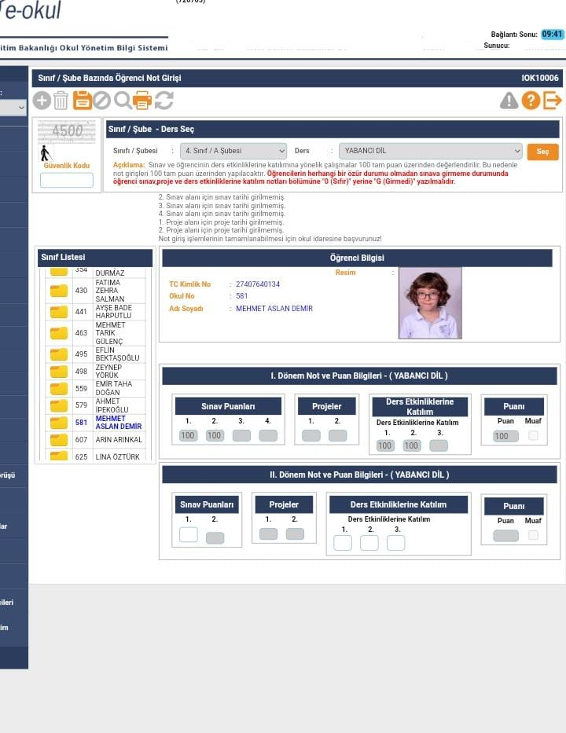
E-napló
A százalékokat online felületen rögzíti a tanár, amelyet a szülők is látnak.
Az első félévben két teszt volt.
Értékelik a tanuló hozzáállását is a tanuláshoz, tantárgyhoz, szintén százalékosan.
A jobb szélen az átlagot látjuk.
Mivel nem volt az első félévben projekt, az üresen maradt. A második félévre kettőt tervez.

Slide 33
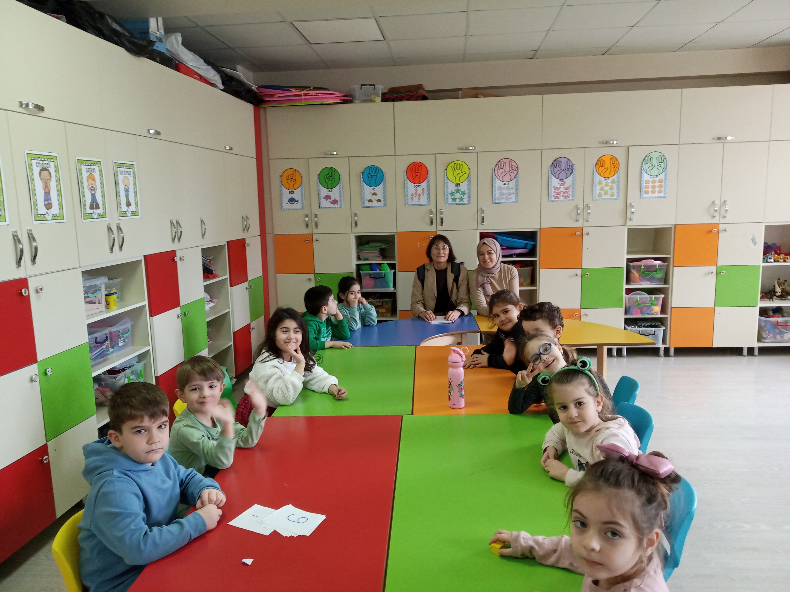
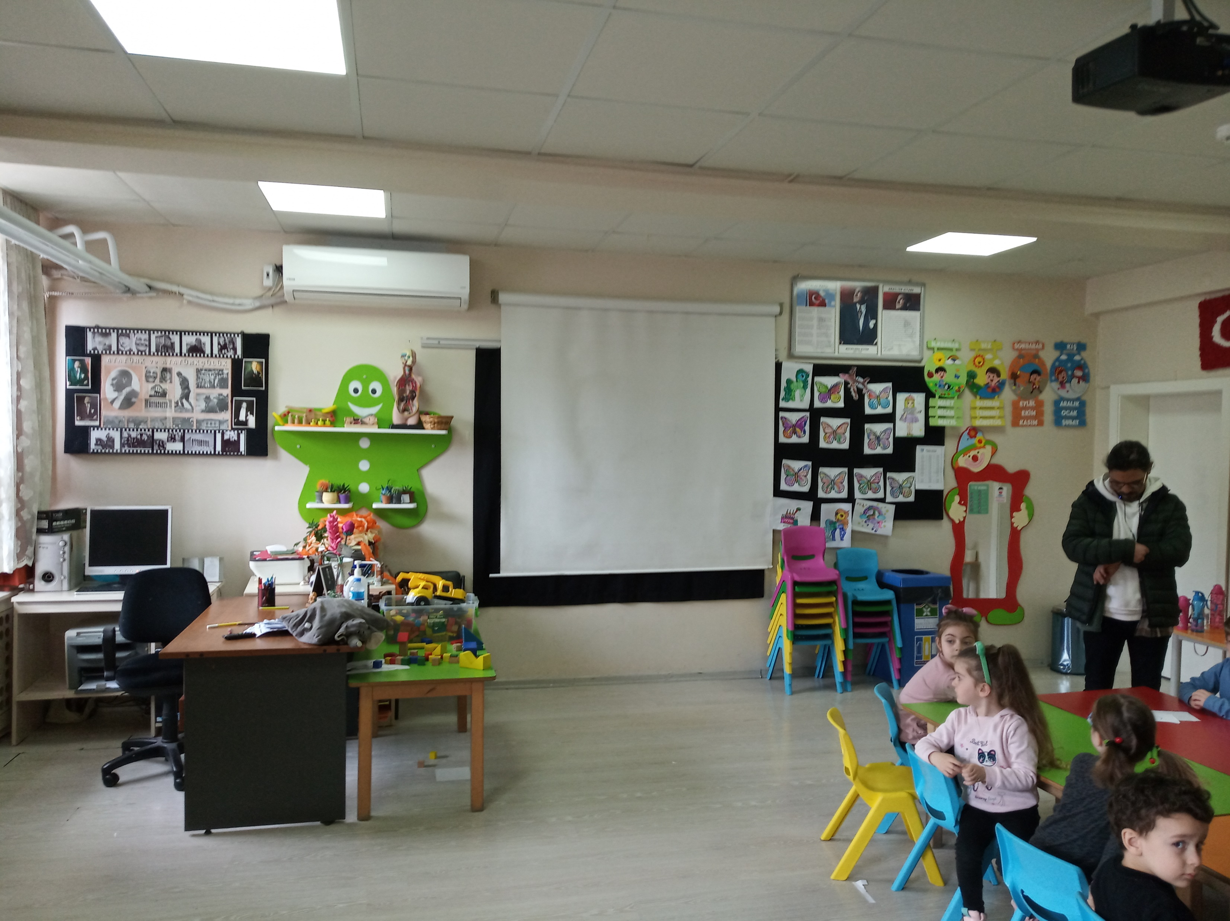
Óvodai termek 1.

Slide 34
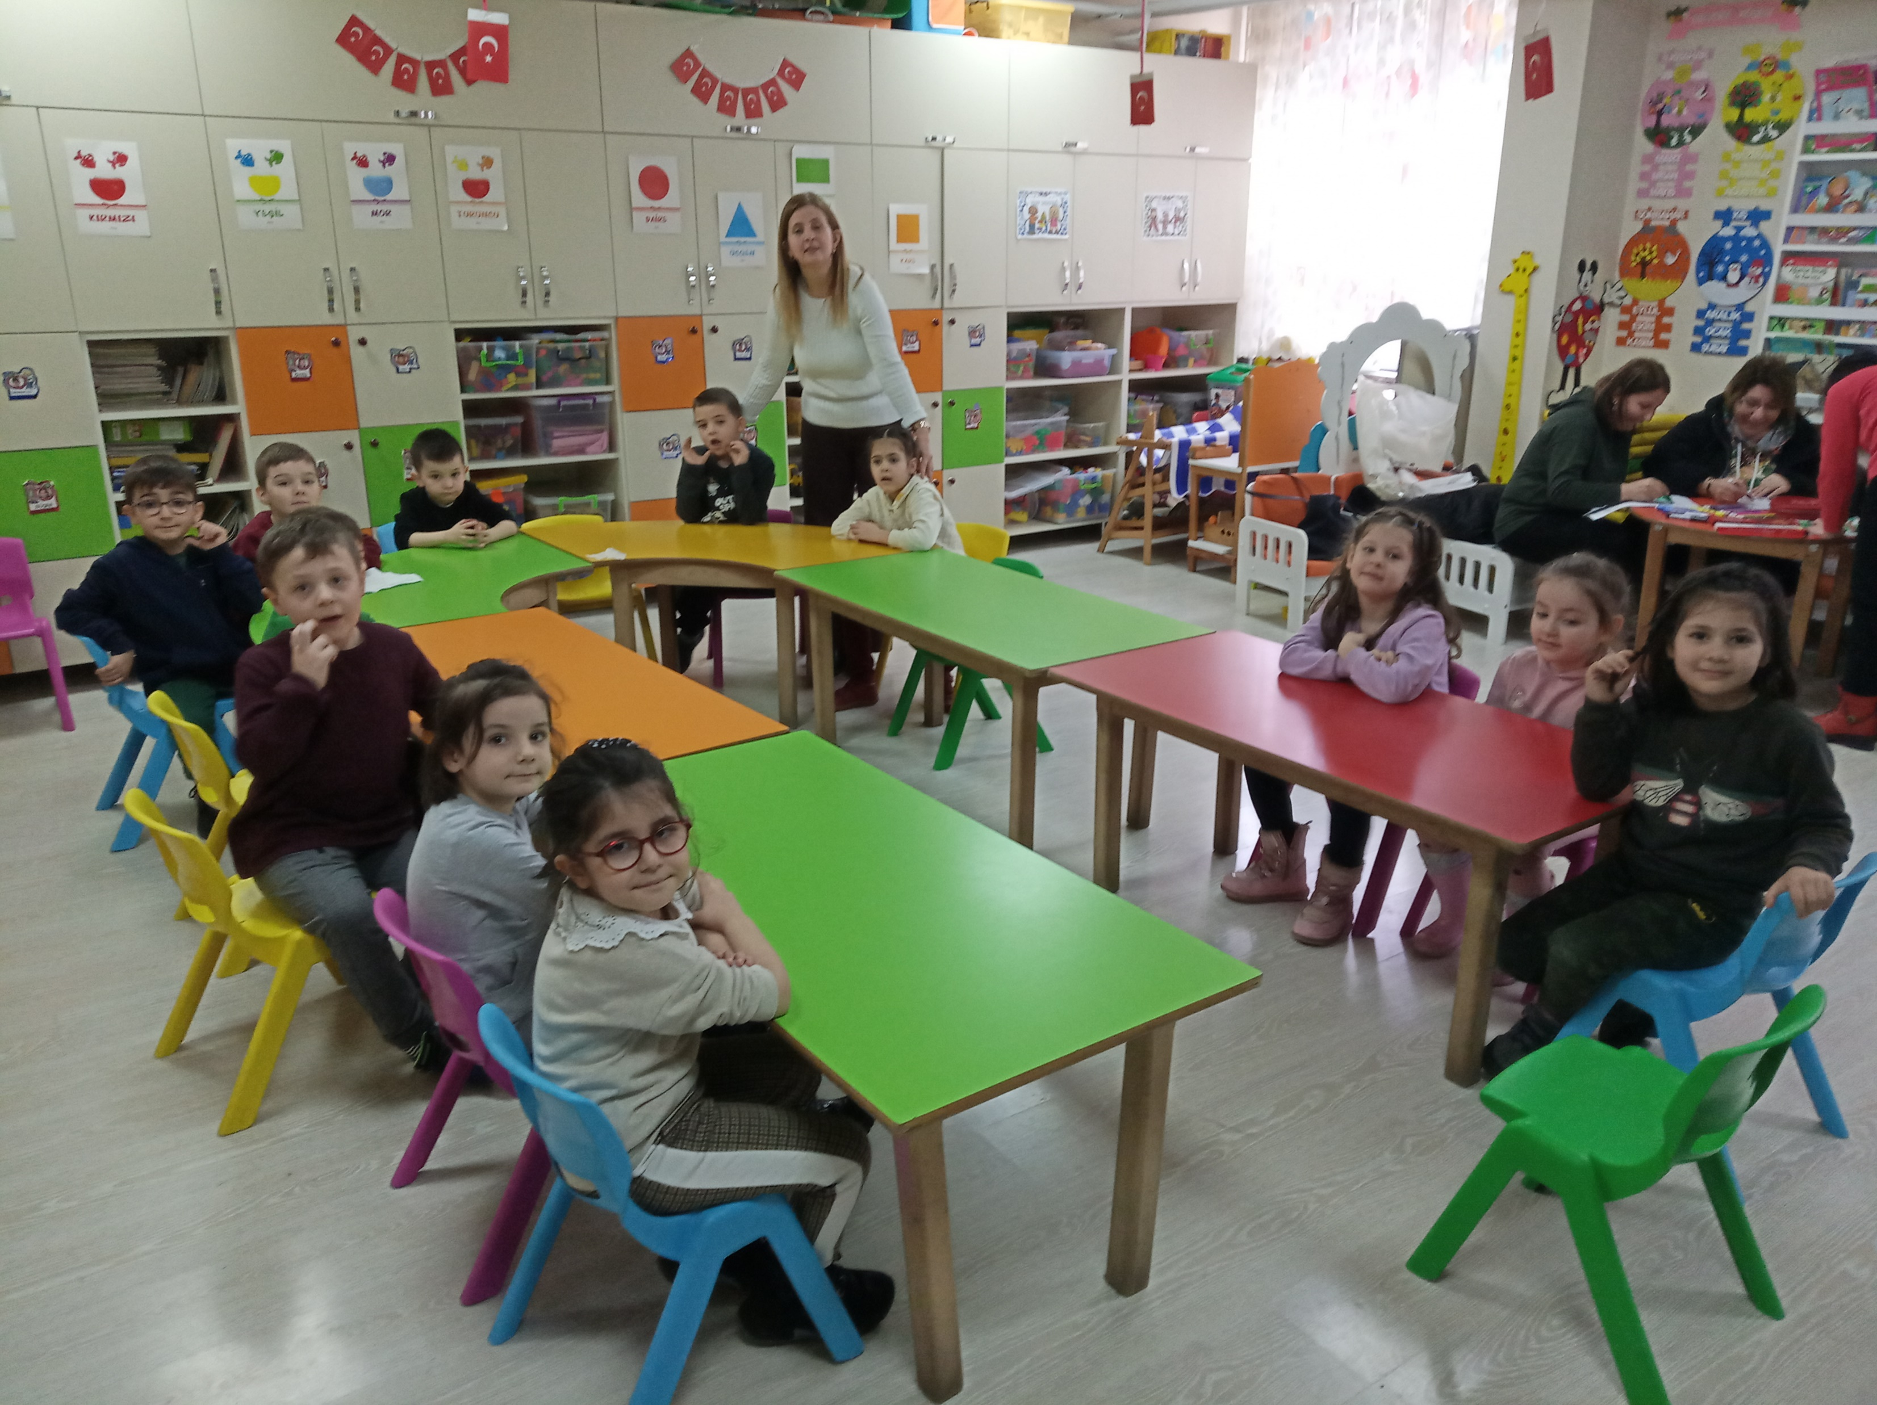
Óvodai termek 2.

Slide 35
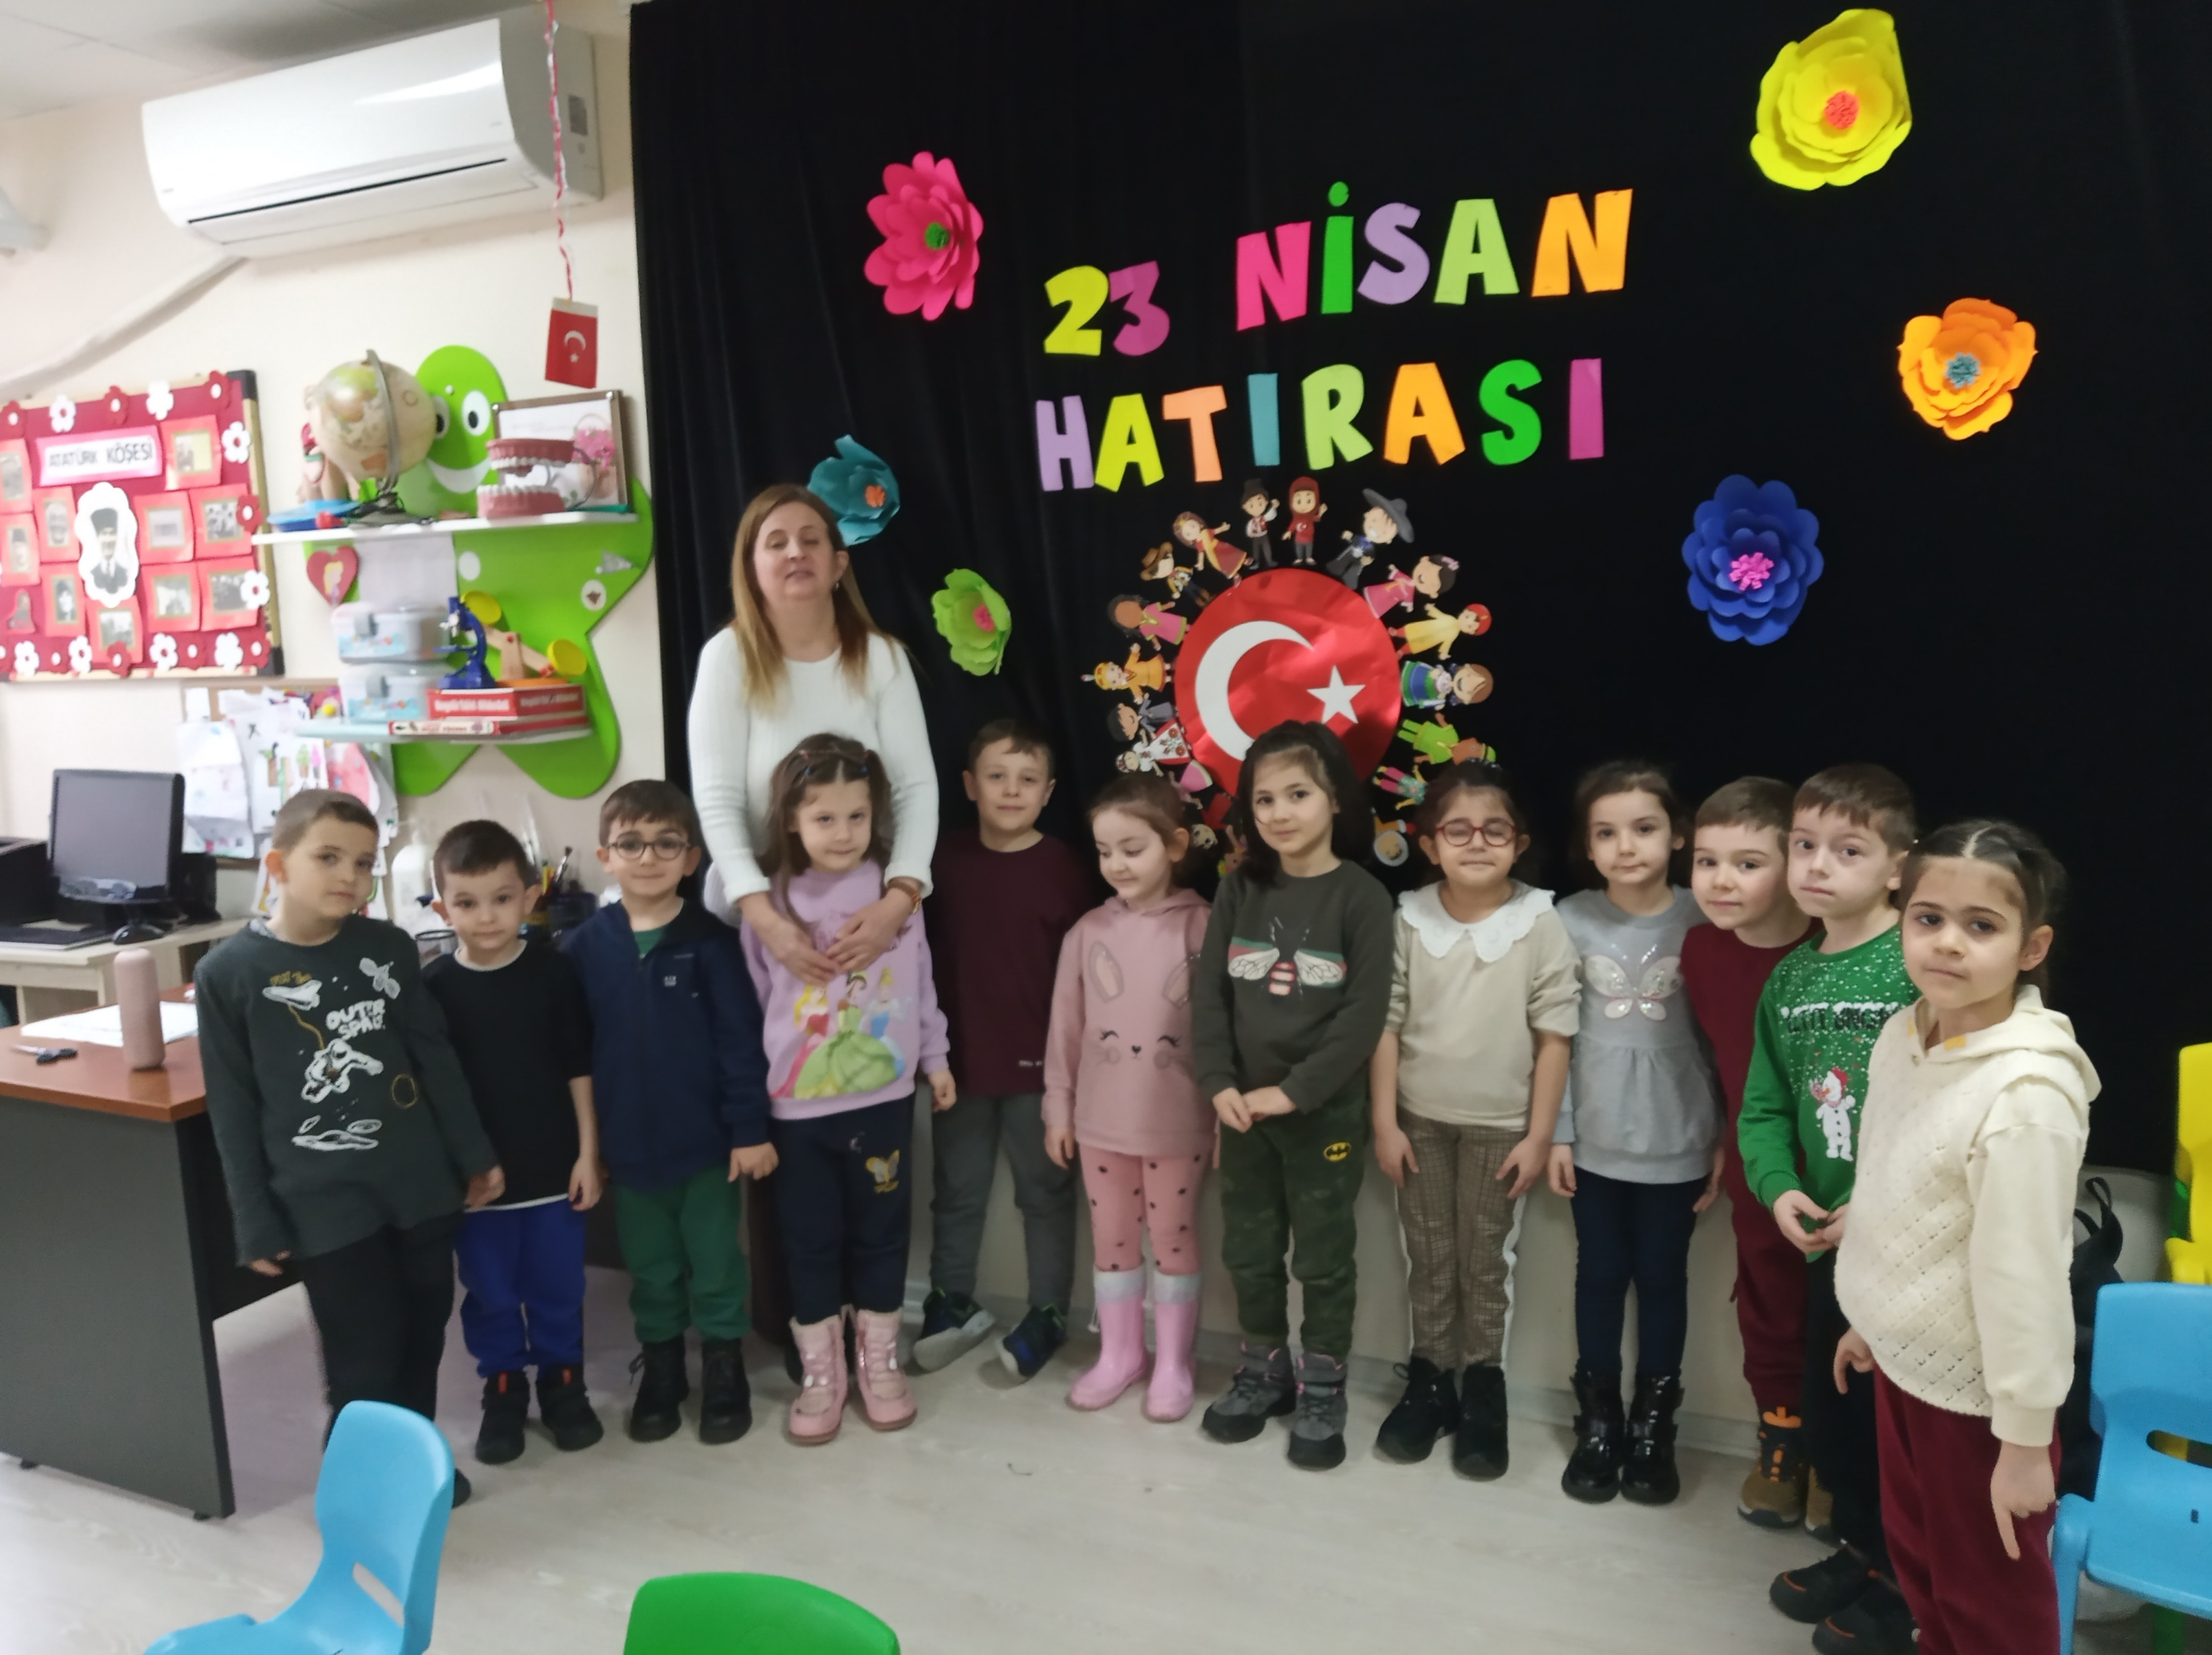

Slide 36
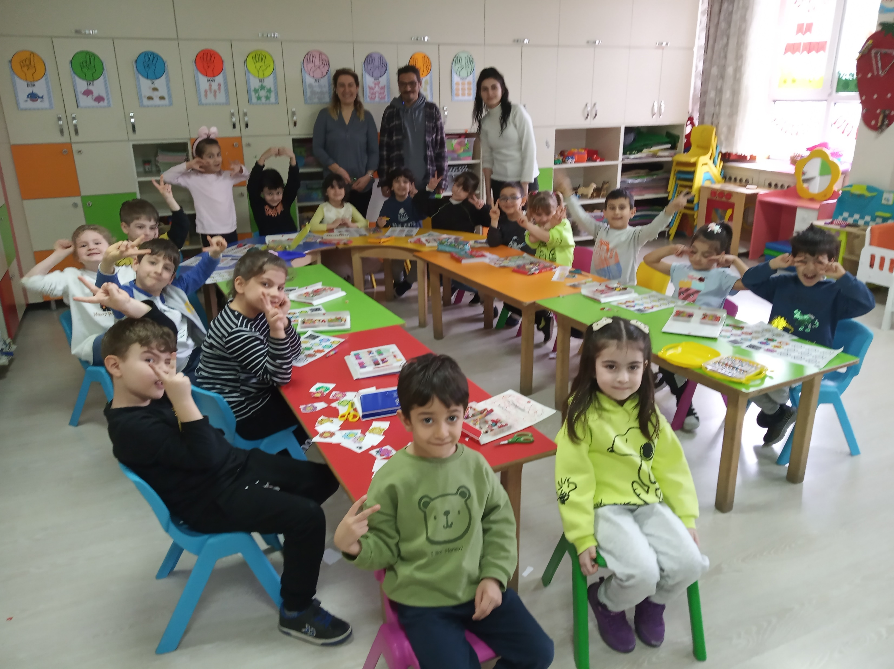

Slide 37
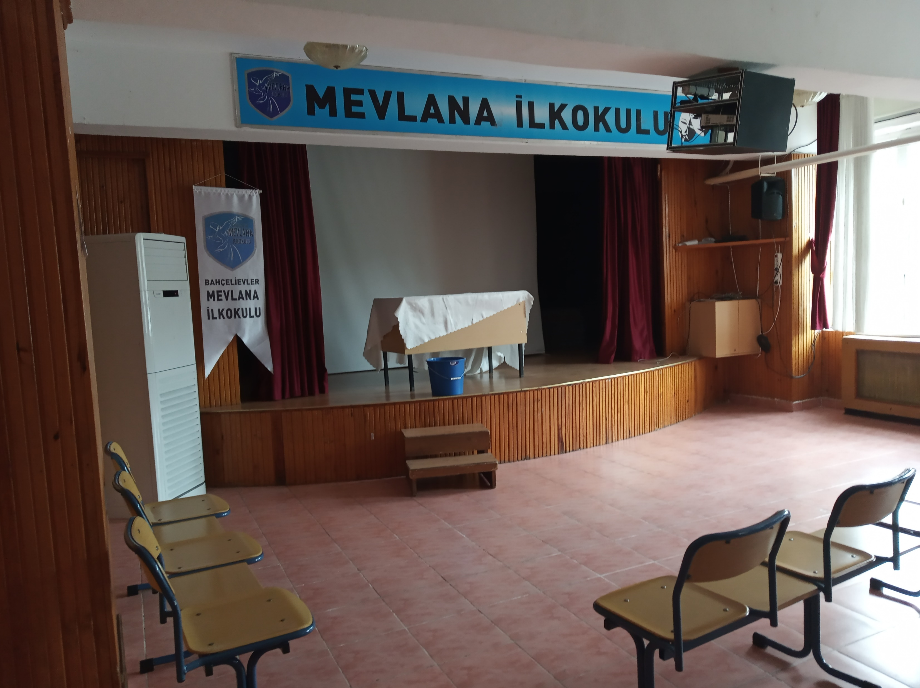
Színházterem

Slide 38
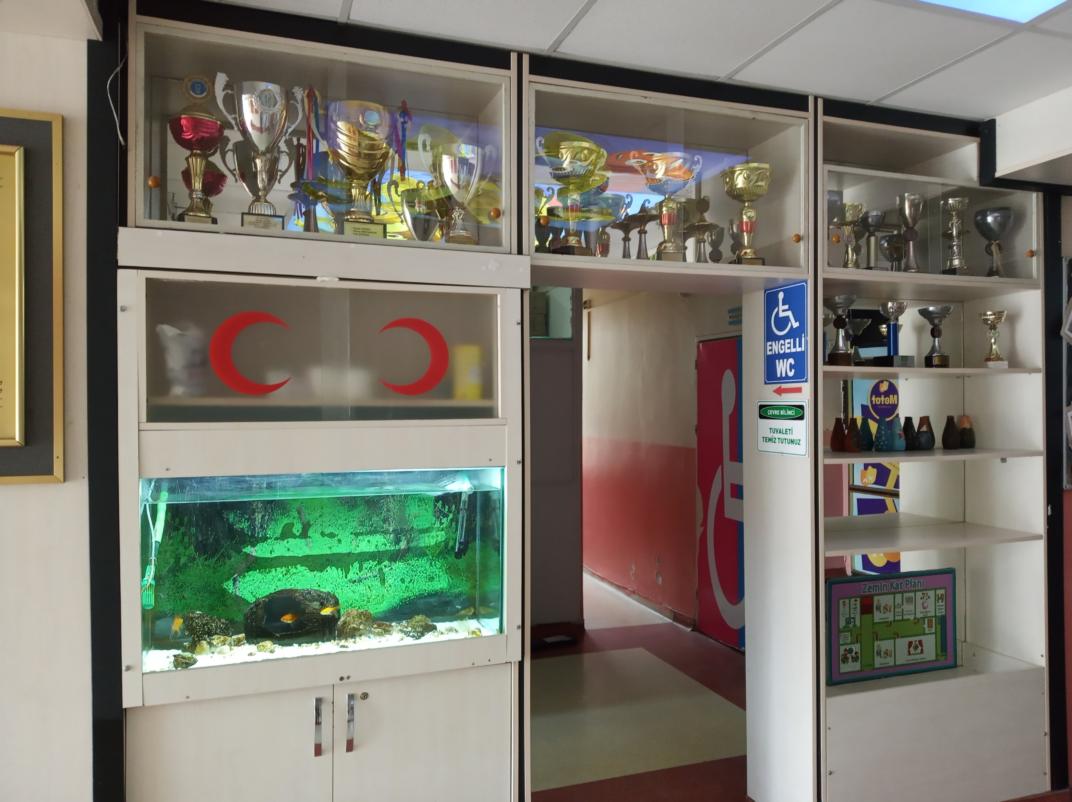
Folyosók

Slide 39
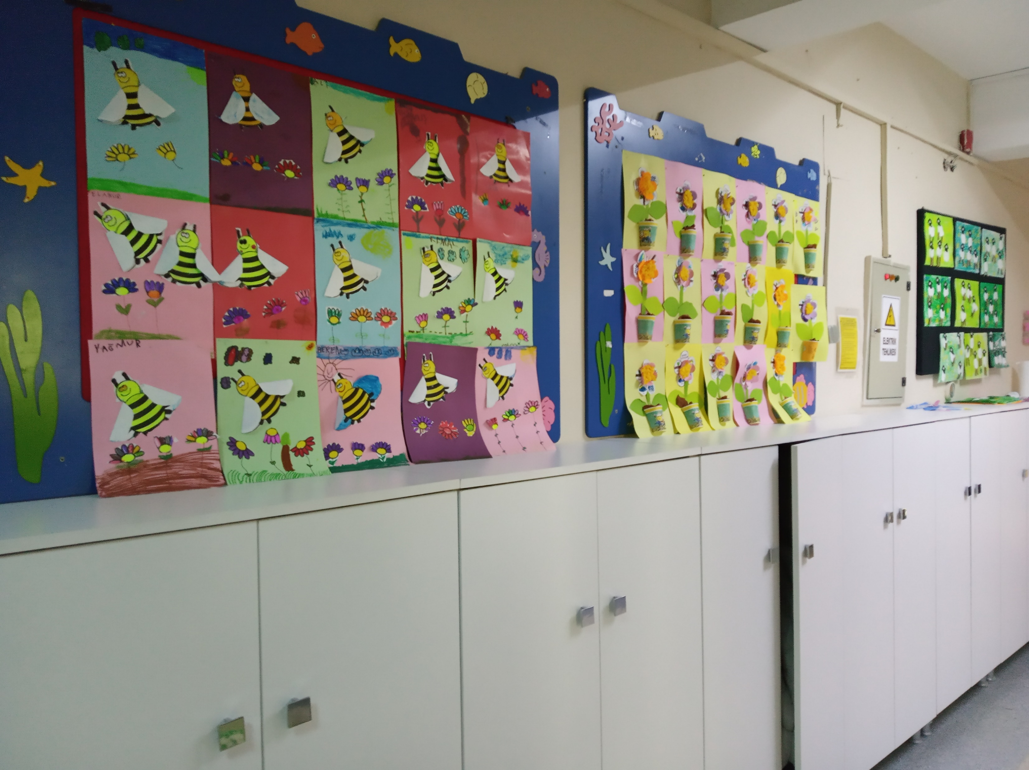

Slide 40
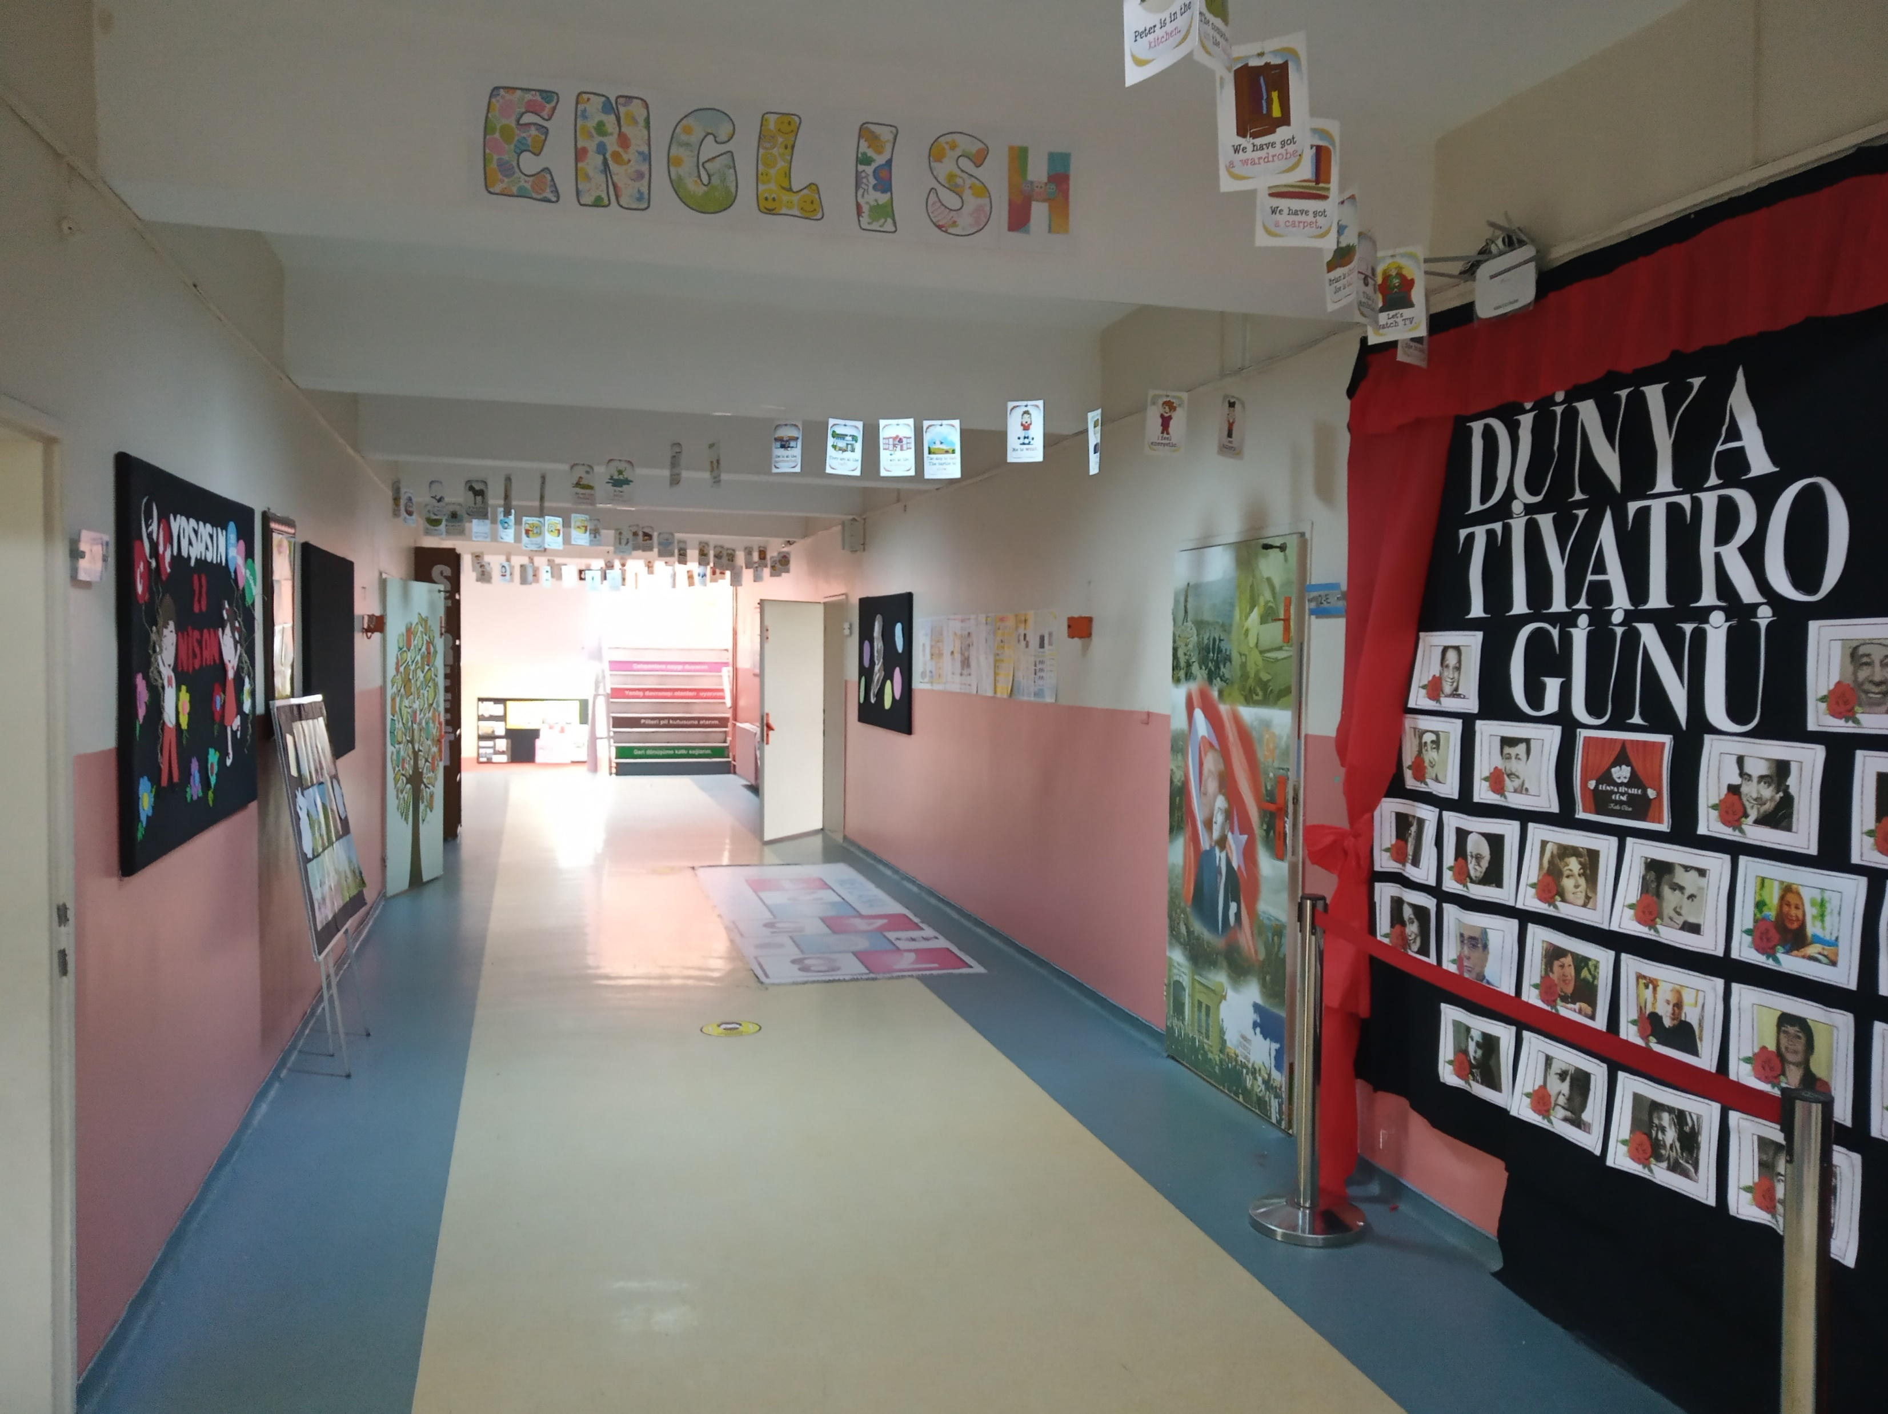

Slide 41
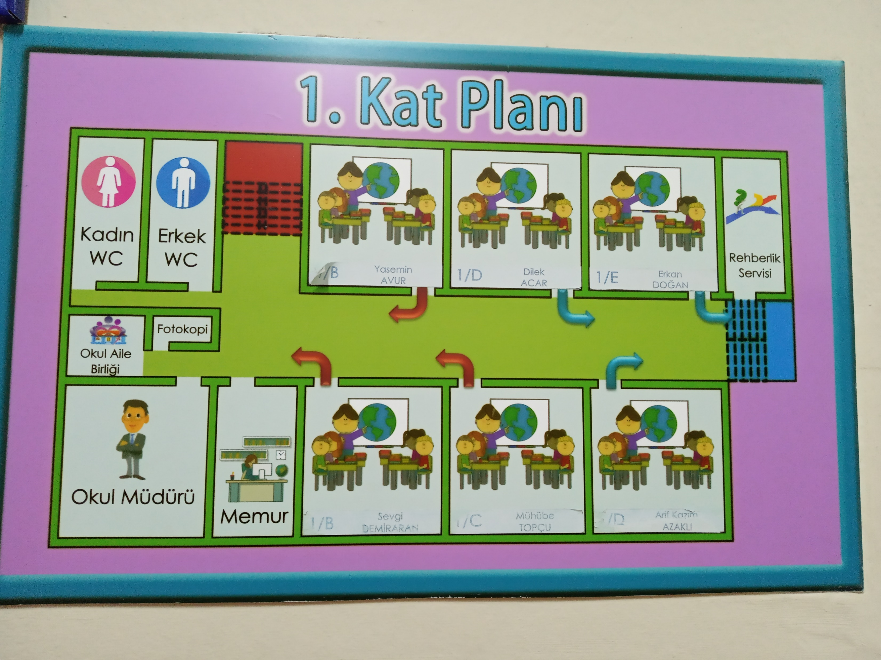

Slide 42
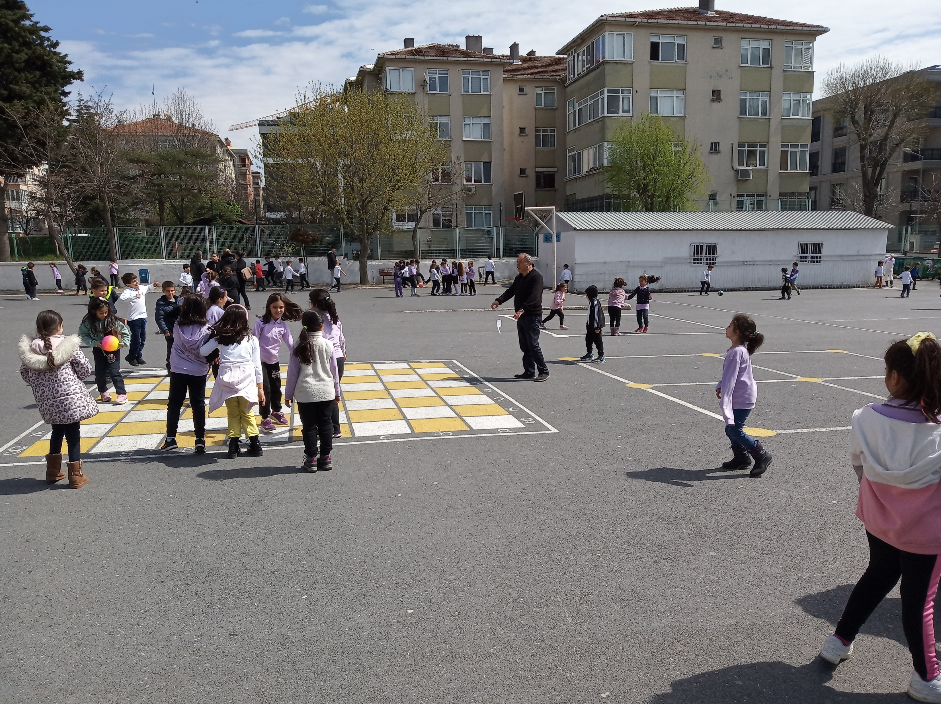
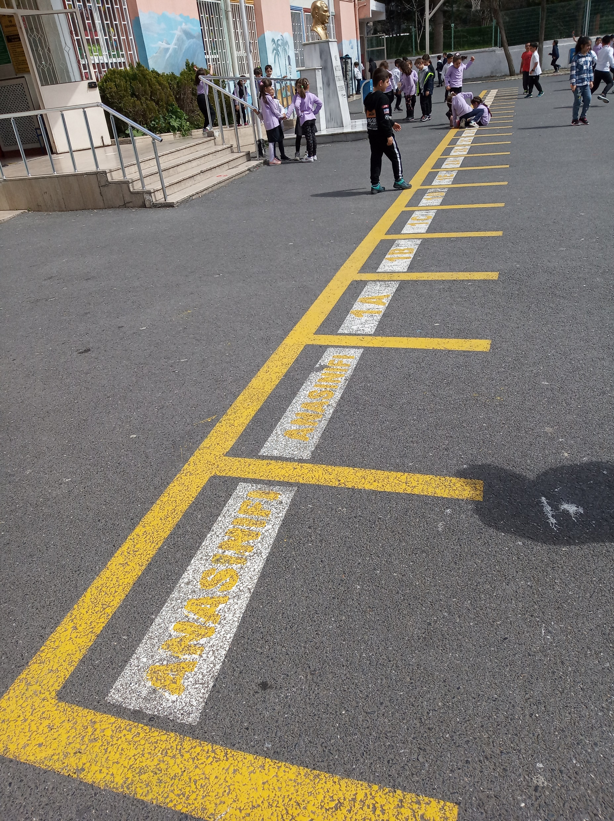
Udvar

Slide 43
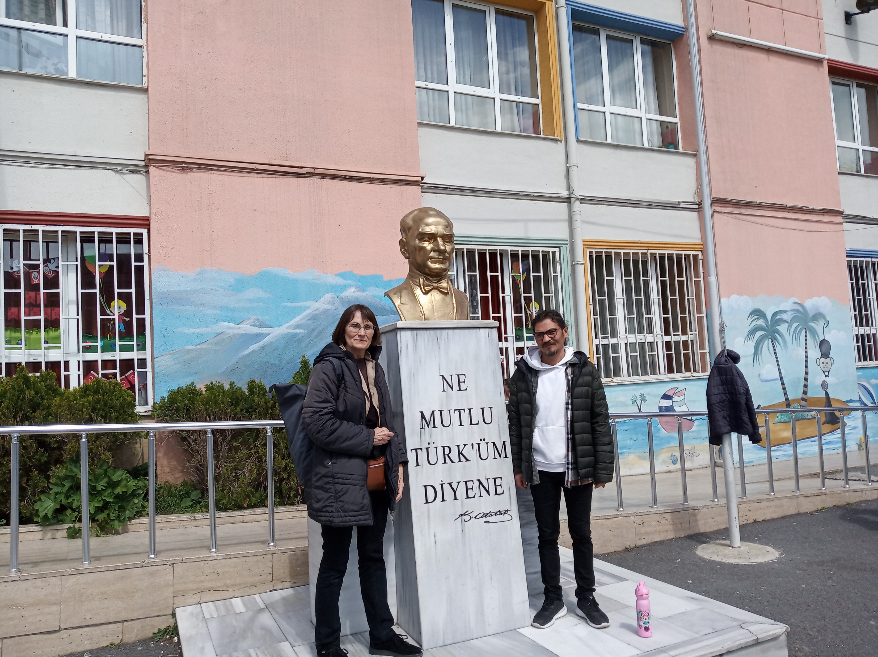

Slide 44
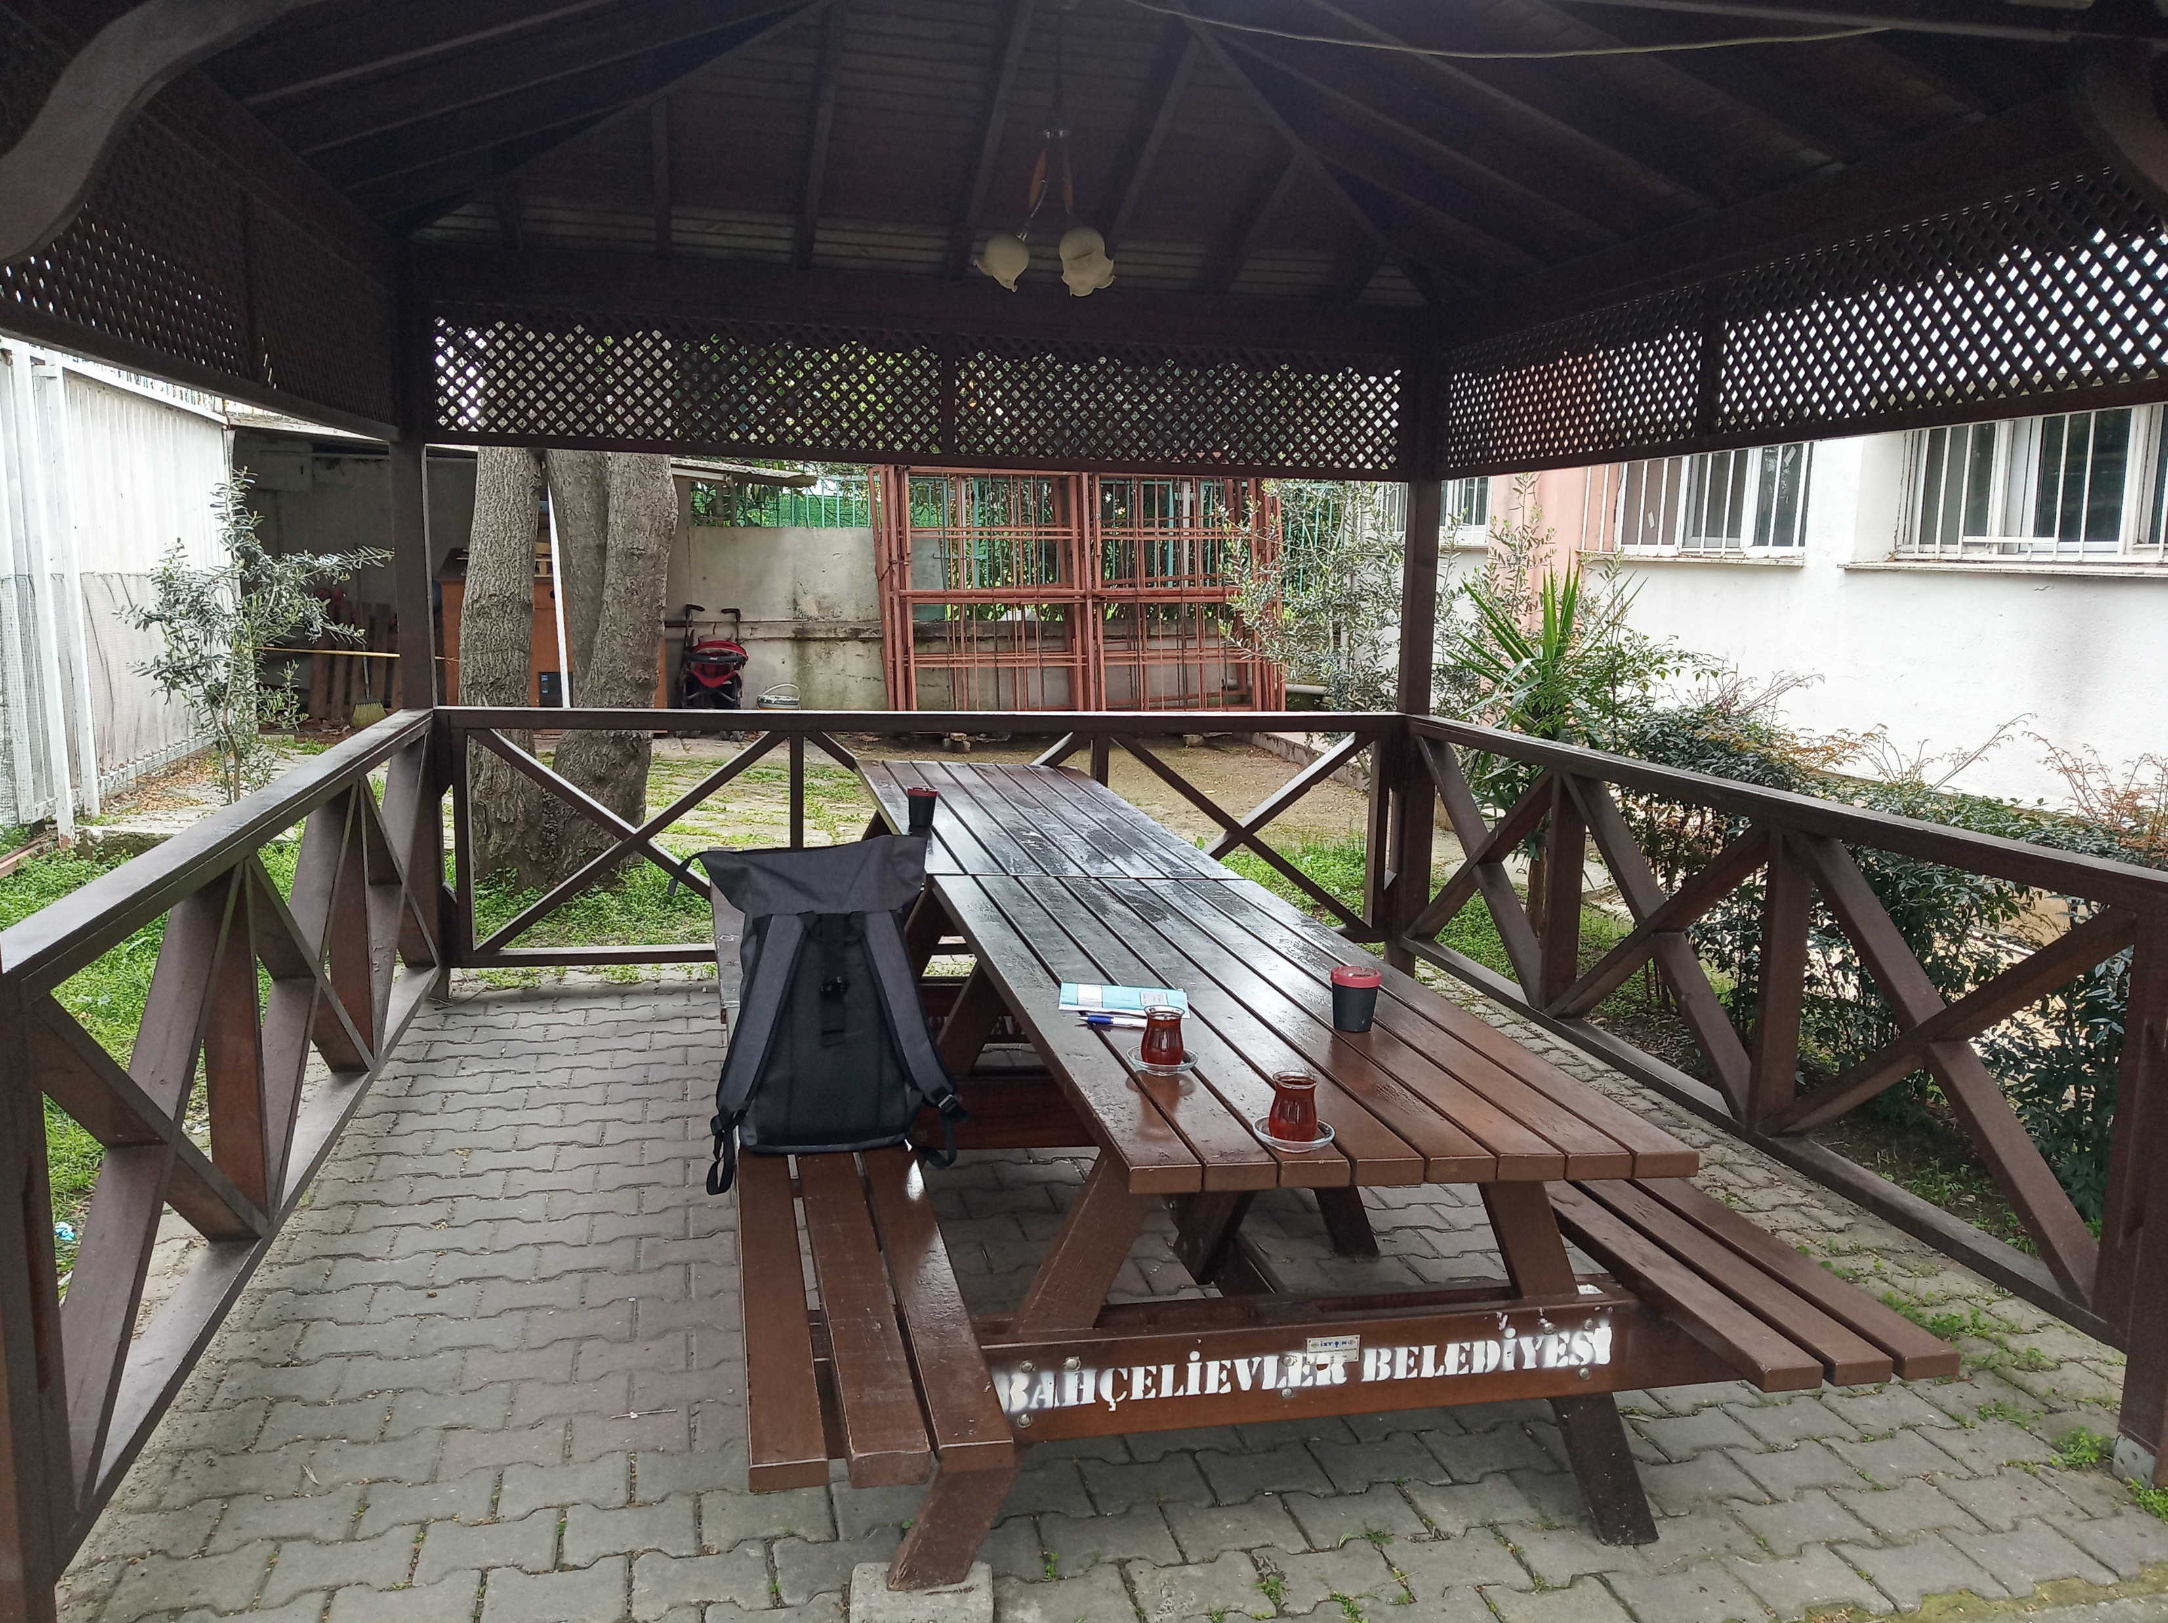
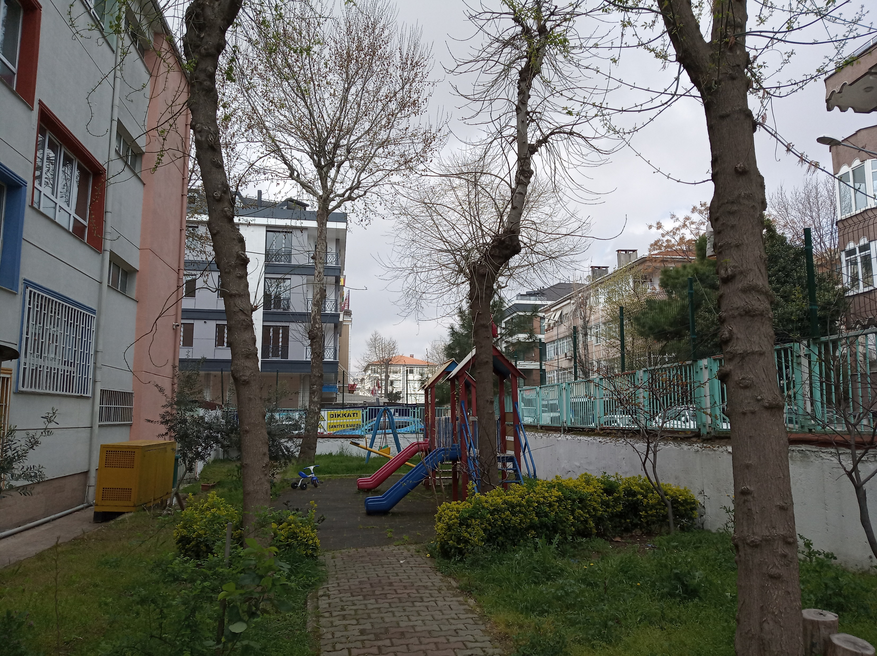
Az óvoda kertje

Slide 45
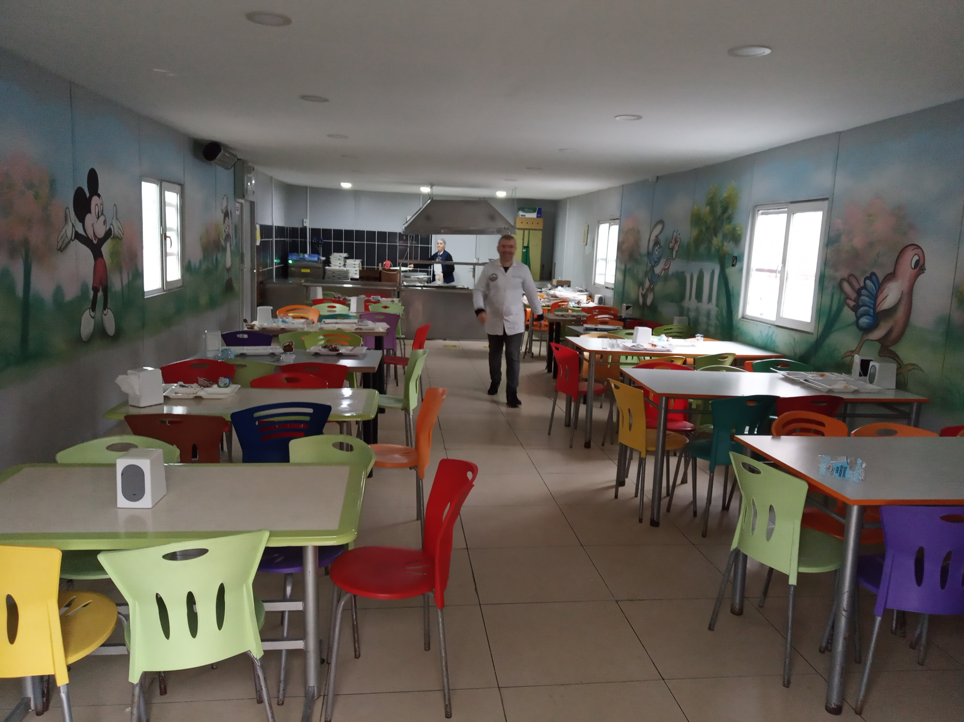
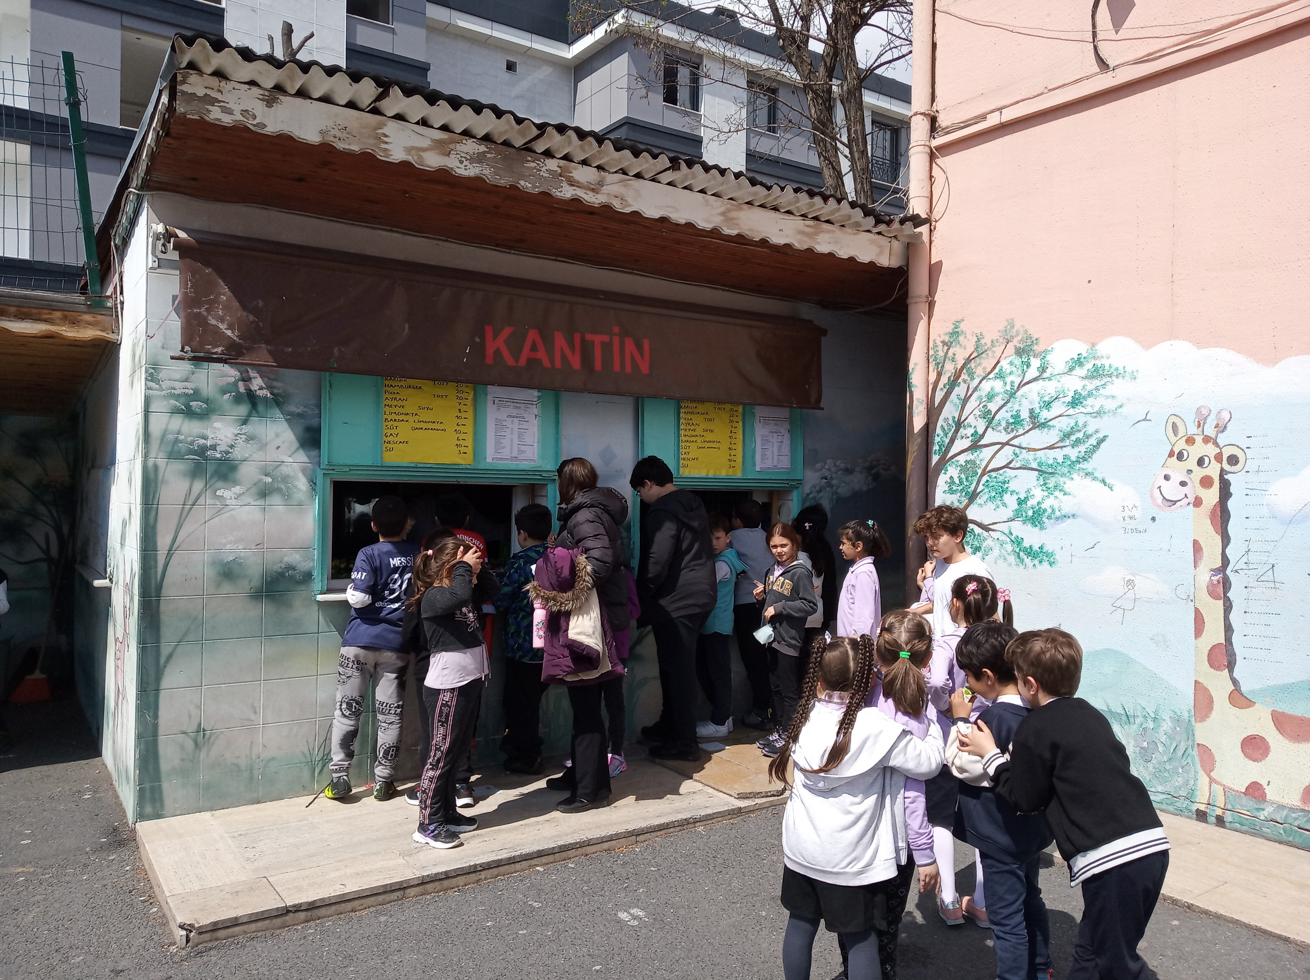
Étkezés

Slide 46
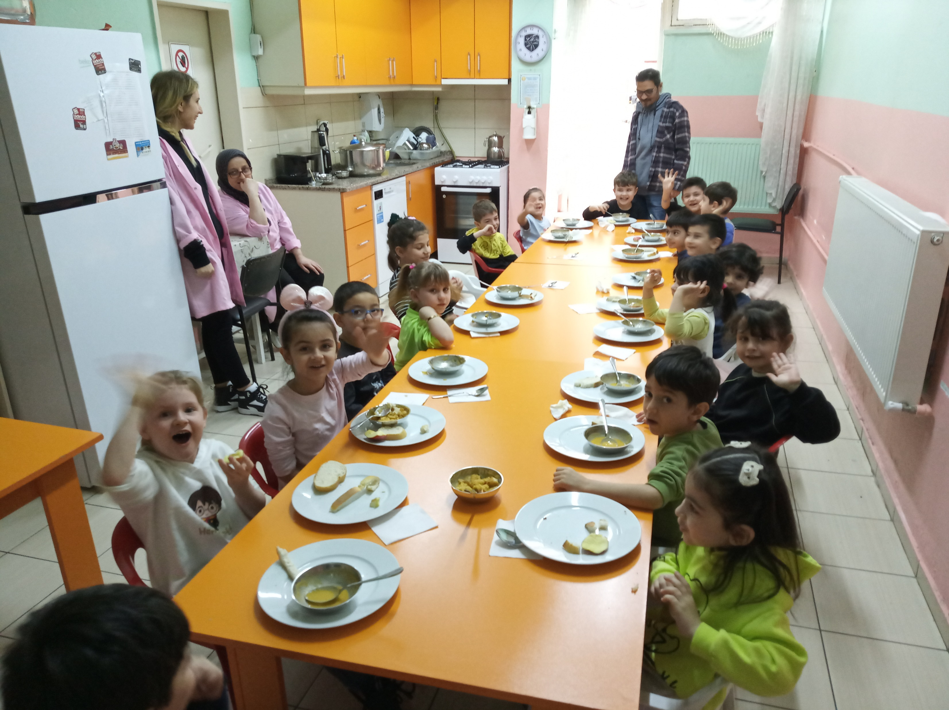

Slide 47
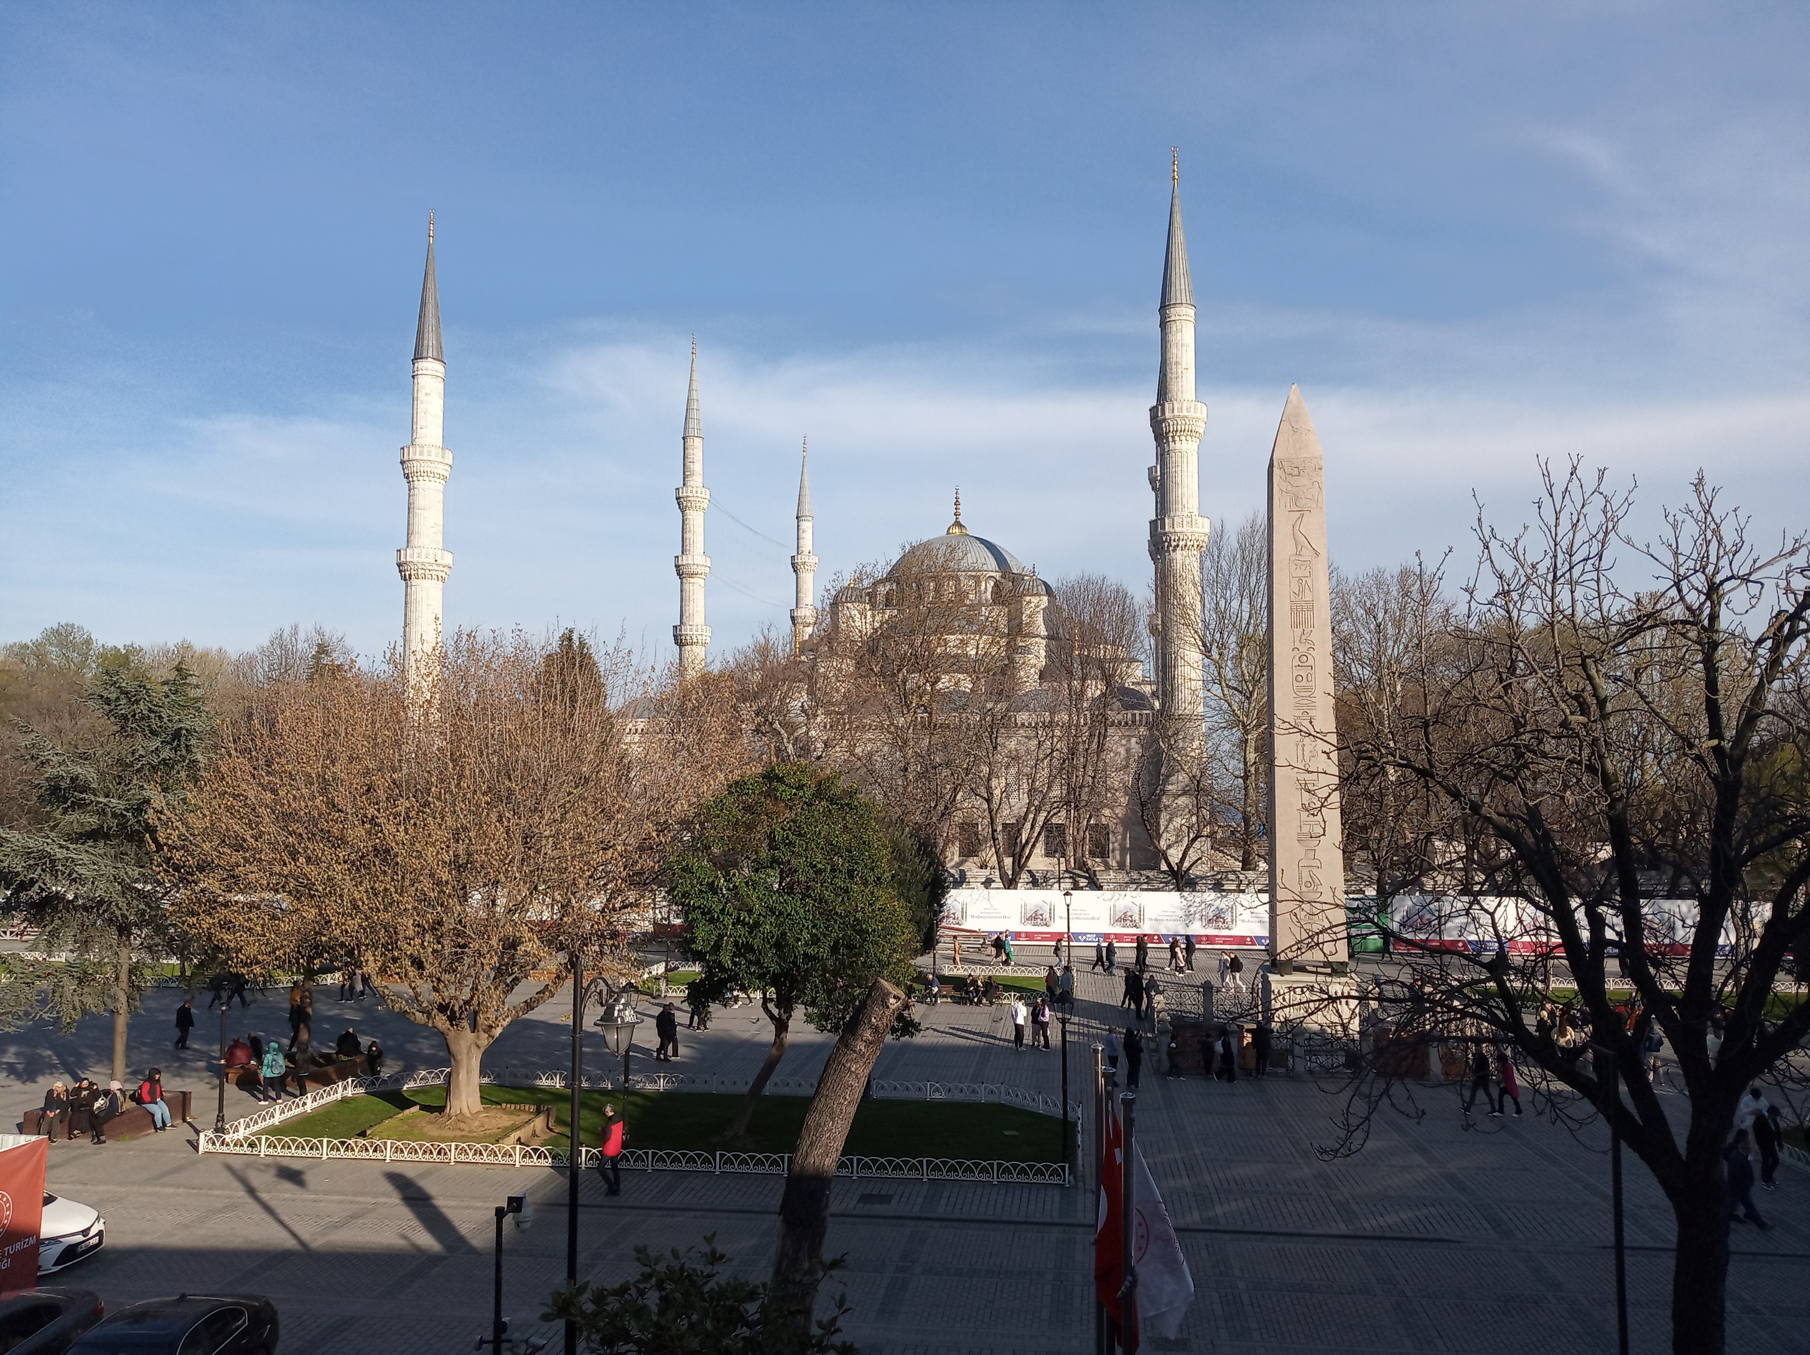
Látnivalók, kirándulások

Slide 48
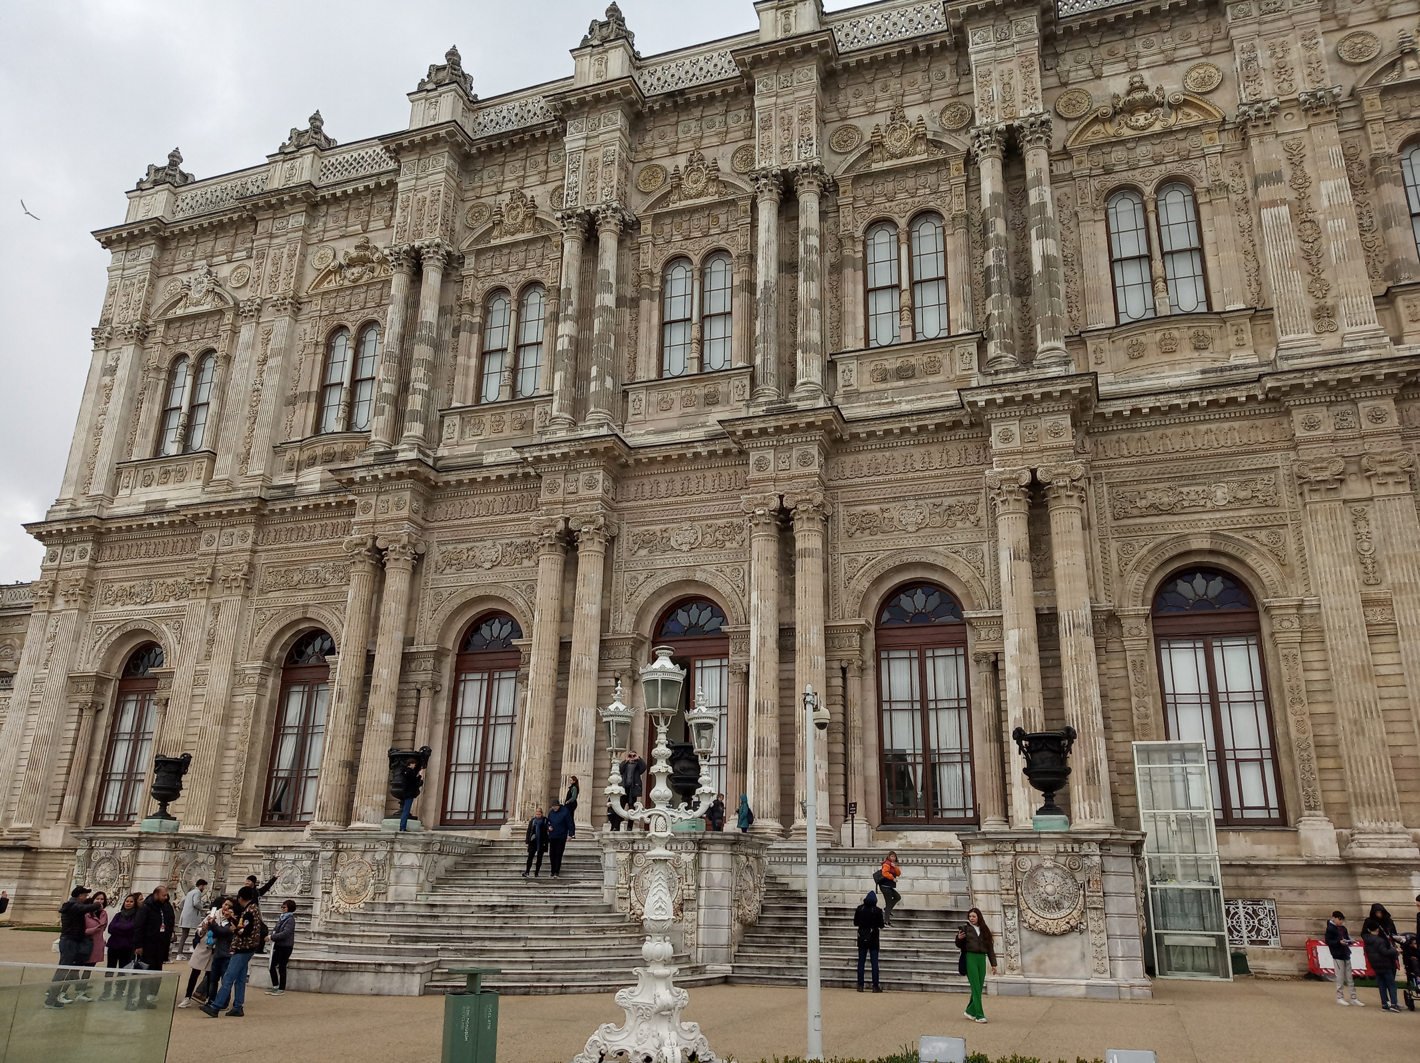


Slide 49



Slide 50


Slide 51



Slide 52



Slide 53



Slide 54


Slide 55

Külön köszönet a Mevlana tanári karából:
  Ali Çelik igazgató
  Alişan Mudara angoltanár,
  Mine
  Metehan
  Saniye
  Devrim

Slide 56
Elérhetőségeim
Zubora Márta
Kodály Zoltán Ének-zenei Általános Iskola, Gimnázium és Zenei AMI
1022 Budapest, Marczibányi tér 1.
E-mail: zubora.marta@gmail.com
Mobil: +36 70 203 1129
Blog: zuboramartaisztambuliiskola.blogspot.com

